Slide 1
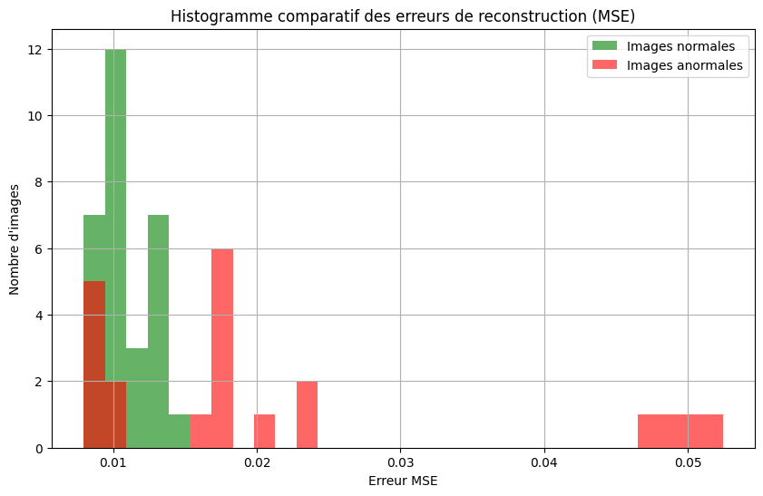
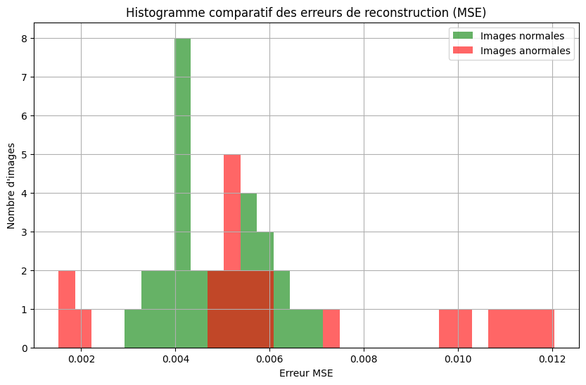
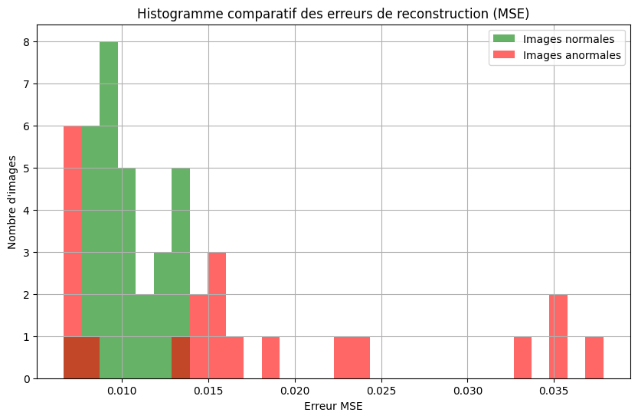
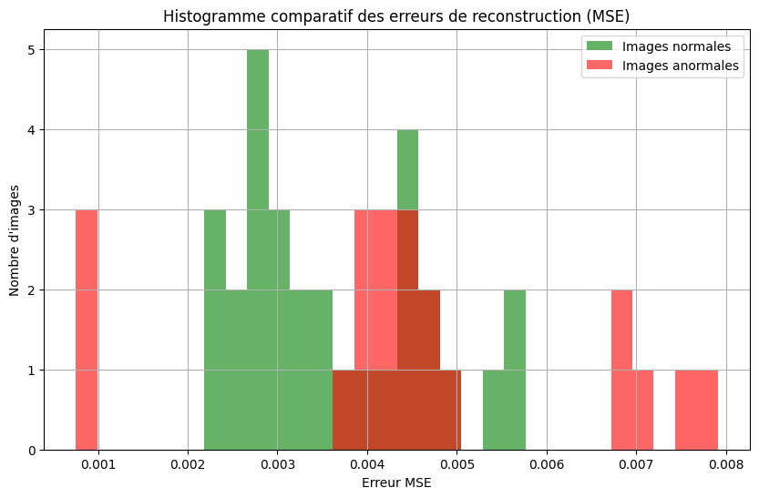
RGB 480x480
Gris
768x768
Gris
768x768
Gris
896x896
RGB
768x768
Gris
896x896

Slide 2
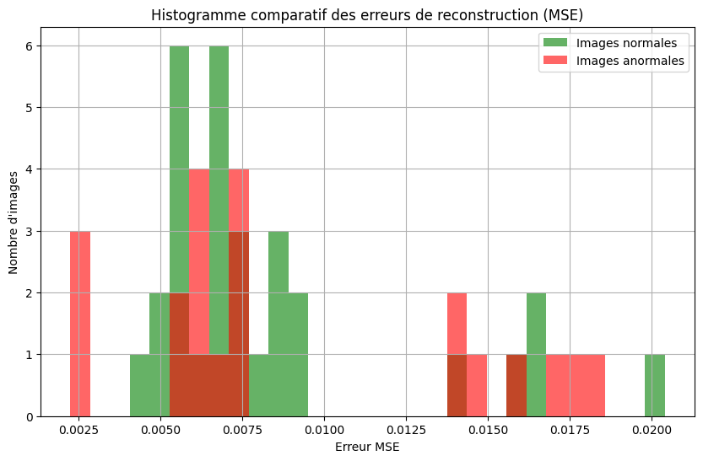
Gris
896x896
3 couches de convolution
34couches de convolution

Slide 3
Données 480x480

Slide 4
Aucun cercle trouvé pour: C:\Users\sauvi\Desktop\Notebooks Python\notebooks\Donnees\train\Extime643.9ms-gain3.2x-5X- red2.67 bleu2.47_4822_mod_2.jpg
Aucun cercle trouvé pour: C:\Users\sauvi\Desktop\Notebooks Python\notebooks\Donnees\train\Extime643.9ms-gain3.2x-5X- red2.67 bleu2.47_4823_add_shadow_effect.jpg
Aucun cercle trouvé pour: C:\Users\sauvi\Desktop\Notebooks Python\notebooks\Donnees\train\Extime643.9ms-gain3.2x-5X- red2.67 bleu2.47_4825_add_shadow_effect.jpg
Aucun cercle trouvé pour: C:\Users\sauvi\Desktop\Notebooks Python\notebooks\Donnees\train\Extime643.9ms-gain3.2x-5X- red2.67 bleu2.47_4825_adjust_brightness_contrast.jpg
Aucun cercle trouvé pour: C:\Users\sauvi\Desktop\Notebooks Python\notebooks\Donnees\train\Extime643.9ms-gain3.2x-5X- red2.67 bleu2.47_4825_skew_image.jpg
Aucun cercle trouvé pour: C:\Users\sauvi\Desktop\Notebooks Python\notebooks\Donnees\train\Extime643.9ms-gain3.2x-5X- red2.67 bleu2.47_4826_mod_1.jpg
Aucun cercle trouvé pour: C:\Users\sauvi\Desktop\Notebooks Python\notebooks\Donnees\train\Extime643.9ms-gain3.2x-5X- red2.67 bleu2.47_4826_zoom_in.jpg
Aucun cercle trouvé pour: C:\Users\sauvi\Desktop\Notebooks Python\notebooks\Donnees\train\Extime643.9ms-gain3.2x-5X- red2.67 bleu2.47_4827_mod_0.jpg
Aucun cercle trouvé pour: C:\Users\sauvi\Desktop\Notebooks Python\notebooks\Donnees\train\Extime643.9ms-gain3.2x-5X- red2.67 bleu2.47_4827_mod_2.jpg
Aucun cercle trouvé pour: C:\Users\sauvi\Desktop\Notebooks Python\notebooks\Donnees\train\Extime643.9ms-gain3.2x-5X- red2.67 bleu2.47_4828_zoom_in.jpg
Aucun cercle trouvé pour: C:\Users\sauvi\Desktop\Notebooks Python\notebooks\Donnees\train\Extime643.9ms-gain3.2x-5X- red2.67 bleu2.47_4829_zoom_in.jpg
Aucun cercle trouvé pour: C:\Users\sauvi\Desktop\Notebooks Python\notebooks\Donnees\train\Extime643.9ms-gain3.2x-5X- red2.67 bleu2.47_4830_modify_colors.jpg
Aucun cercle trouvé pour: C:\Users\sauvi\Desktop\Notebooks Python\notebooks\Donnees\train\Extime643.9ms-gain3.2x-5X- red2.67 bleu2.47_4830_mod_1.jpg
Aucun cercle trouvé pour: C:\Users\sauvi\Desktop\Notebooks Python\notebooks\Donnees\train\Extime643.9ms-gain3.2x-5X- red2.67 bleu2.47_4830_mod_2.jpg
Aucun cercle trouvé pour: C:\Users\sauvi\Desktop\Notebooks Python\notebooks\Donnees\train\Extime643.9ms-gain3.2x-5X- red2.67 bleu2.47_4830_skew_image.jpg
Aucun cercle trouvé pour: C:\Users\sauvi\Desktop\Notebooks Python\notebooks\Donnees\train\Extime643.9ms-gain3.2x-5X- red2.67 bleu2.47_4830_zoom_in.jpg
Aucun cercle trouvé pour: C:\Users\sauvi\Desktop\Notebooks Python\notebooks\Donnees\train\Extime643.9ms-gain3.2x-5X- red2.67 bleu2.47_4831_add_shadow_effect.jpg
Aucun cercle trouvé pour: C:\Users\sauvi\Desktop\Notebooks Python\notebooks\Donnees\train\Extime643.9ms-gain3.2x-5X- red2.67 bleu2.47_4832_add_light_effect.jpg
Aucun cercle trouvé pour: C:\Users\sauvi\Desktop\Notebooks Python\notebooks\Donnees\train\Extime643.9ms-gain3.2x-5X- red2.67 bleu2.47_4832_mod_2.jpg
Aucun cercle trouvé pour: C:\Users\sauvi\Desktop\Notebooks Python\notebooks\Donnees\train\Extime643.9ms-gain3.2x-5X- red2.67 bleu2.47_4833_mod_2.jpg
Aucun cercle trouvé pour: C:\Users\sauvi\Desktop\Notebooks Python\notebooks\Donnees\train\Extime643.9ms-gain3.2x-5X- red2.67 bleu2.47_4833_skew_image.jpg
Aucun cercle trouvé pour: C:\Users\sauvi\Desktop\Notebooks Python\notebooks\Donnees\train\Extime643.9ms-gain3.2x-5X- red2.67 bleu2.47_4833_zoom_in.jpg
Aucun cercle trouvé pour: C:\Users\sauvi\Desktop\Notebooks Python\notebooks\Donnees\train\Extime643.9ms-gain3.2x-5X- red2.67 bleu2.47_4834_mod_2.jpg
Aucun cercle trouvé pour: C:\Users\sauvi\Desktop\Notebooks Python\notebooks\Donnees\train\Extime643.9ms-gain3.2x-5X- red2.67 bleu2.47_4834_skew_image.jpg
Aucun cercle trouvé pour: C:\Users\sauvi\Desktop\Notebooks Python\notebooks\Donnees\train\Extime643.9ms-gain3.2x-5X- red2.67 bleu2.47_4834_zoom_in.jpg
Aucun cercle trouvé pour: C:\Users\sauvi\Desktop\Notebooks Python\notebooks\Donnees\train\Extime643.9ms-gain3.2x-5X- red2.67 bleu2.47_4835_add_light_effect.jpg
Aucun cercle trouvé pour: C:\Users\sauvi\Desktop\Notebooks Python\notebooks\Donnees\train\Extime643.9ms-gain3.2x-5X- red2.67 bleu2.47_4835_skew_image.jpg
Aucun cercle trouvé pour: C:\Users\sauvi\Desktop\Notebooks Python\notebooks\Donnees\train\Extime643.9ms-gain3.2x-5X- red2.67 bleu2.47_4836_add_light_effect.jpg
Aucun cercle trouvé pour: C:\Users\sauvi\Desktop\Notebooks Python\notebooks\Donnees\train\Extime643.9ms-gain3.2x-5X- red2.67 bleu2.47_4836_mod_1.jpg
Aucun cercle trouvé pour: C:\Users\sauvi\Desktop\Notebooks Python\notebooks\Donnees\train\Extime643.9ms-gain3.2x-5X- red2.67 bleu2.47_4836_skew_image.jpg
Aucun cercle trouvé pour: C:\Users\sauvi\Desktop\Notebooks Python\notebooks\Donnees\train\Extime643.9ms-gain3.2x-5X- red2.67 bleu2.47_4836_zoom_in.jpg
Aucun cercle trouvé pour: C:\Users\sauvi\Desktop\Notebooks Python\notebooks\Donnees\train\Extime643.9ms-gain3.2x-5X- red2.67 bleu2.47_4837_add_light_effect.jpg
Aucun cercle trouvé pour: C:\Users\sauvi\Desktop\Notebooks Python\notebooks\Donnees\train\Extime643.9ms-gain3.2x-5X- red2.67 bleu2.47_4837_modify_colors.jpg
Aucun cercle trouvé pour: C:\Users\sauvi\Desktop\Notebooks Python\notebooks\Donnees\train\Extime643.9ms-gain3.2x-5X- red2.67 bleu2.47_4837_mod_1.jpg
Aucun cercle trouvé pour: C:\Users\sauvi\Desktop\Notebooks Python\notebooks\Donnees\train\Extime643.9ms-gain3.2x-5X- red2.67 bleu2.47_4838_mod_1.jpg
Aucun cercle trouvé pour: C:\Users\sauvi\Desktop\Notebooks Python\notebooks\Donnees\train\Extime643.9ms-gain3.2x-5X- red2.67 bleu2.47_4838_mod_2.jpg
Aucun cercle trouvé pour: C:\Users\sauvi\Desktop\Notebooks Python\notebooks\Donnees\train\Extime643.9ms-gain3.2x-5X- red2.67 bleu2.47_4838_zoom_in.jpg
Aucun cercle trouvé pour: C:\Users\sauvi\Desktop\Notebooks Python\notebooks\Donnees\train\Extime643.9ms-gain3.2x-5X- red2.67 bleu2.47_4839_add_light_effect.jpg
Aucun cercle trouvé pour: C:\Users\sauvi\Desktop\Notebooks Python\notebooks\Donnees\train\Extime643.9ms-gain3.2x-5X- red2.67 bleu2.47_4839_mod_1.jpg
Aucun cercle trouvé pour: C:\Users\sauvi\Desktop\Notebooks Python\notebooks\Donnees\train\Extime643.9ms-gain3.2x-5X- red2.67 bleu2.47_4839_skew_image.jpg
Aucun cercle trouvé pour: C:\Users\sauvi\Desktop\Notebooks Python\notebooks\Donnees\train\Extime643.9ms-gain3.2x-5X- red2.67 bleu2.47_4839_zoom_in.jpg
Aucun cercle trouvé pour: C:\Users\sauvi\Desktop\Notebooks Python\notebooks\Donnees\train\Extime643.9ms-gain3.2x-5X- red2.67 bleu2.47_4842_add_light_effect.jpg
Aucun cercle trouvé pour: C:\Users\sauvi\Desktop\Notebooks Python\notebooks\Donnees\train\Extime643.9ms-gain3.2x-5X- red2.67 bleu2.47_4842_mod_1.jpg
Aucun cercle trouvé pour: C:\Users\sauvi\Desktop\Notebooks Python\notebooks\Donnees\train\Extime643.9ms-gain3.2x-5X- red2.67 bleu2.47_4842_zoom_in.jpg
Aucun cercle trouvé pour: C:\Users\sauvi\Desktop\Notebooks Python\notebooks\Donnees\train\Extime643.9ms-gain3.2x-5X- red2.67 bleu2.47_4843_mod_0.jpg
Aucun cercle trouvé pour: C:\Users\sauvi\Desktop\Notebooks Python\notebooks\Donnees\train\Extime643.9ms-gain3.2x-5X- red2.67 bleu2.47_4843_mod_1.jpg
Aucun cercle trouvé pour: C:\Users\sauvi\Desktop\Notebooks Python\notebooks\Donnees\train\Extime643.9ms-gain3.2x-5X- red2.67 bleu2.47_4843_zoom_in.jpg
Aucun cercle trouvé pour: C:\Users\sauvi\Desktop\Notebooks Python\notebooks\Donnees\train\Extime643.9ms-gain3.2x-5X- red2.67 bleu2.47_4844_add_shadow_effect.jpg
Aucun cercle trouvé pour: C:\Users\sauvi\Desktop\Notebooks Python\notebooks\Donnees\train\Extime643.9ms-gain3.2x-5X- red2.67 bleu2.47_4844_adjust_brightness_contrast.jpg
Aucun cercle trouvé pour: C:\Users\sauvi\Desktop\Notebooks Python\notebooks\Donnees\train\Extime643.9ms-gain3.2x-5X- red2.67 bleu2.47_4844_modify_colors.jpg
Aucun cercle trouvé pour: C:\Users\sauvi\Desktop\Notebooks Python\notebooks\Donnees\train\Extime643.9ms-gain3.2x-5X- red2.67 bleu2.47_4844_mod_0.jpg
Aucun cercle trouvé pour: C:\Users\sauvi\Desktop\Notebooks Python\notebooks\Donnees\train\Extime643.9ms-gain3.2x-5X- red2.67 bleu2.47_4846_mod_2.jpg
Aucun cercle trouvé pour: C:\Users\sauvi\Desktop\Notebooks Python\notebooks\Donnees\train\Extime643.9ms-gain3.2x-5X- red2.67 bleu2.47_4846_skew_image.jpg
Aucun cercle trouvé pour: C:\Users\sauvi\Desktop\Notebooks Python\notebooks\Donnees\train\Extime643.9ms-gain3.2x-5X- red2.67 bleu2.47_4847_mod_0.jpg
Aucun cercle trouvé pour: C:\Users\sauvi\Desktop\Notebooks Python\notebooks\Donnees\train\Extime643.9ms-gain3.2x-5X- red2.67 bleu2.47_4847_mod_1.jpg
Aucun cercle trouvé pour: C:\Users\sauvi\Desktop\Notebooks Python\notebooks\Donnees\train\Extime643.9ms-gain3.2x-5X- red2.67 bleu2.47_4847_mod_2.jpg
Aucun cercle trouvé pour: C:\Users\sauvi\Desktop\Notebooks Python\notebooks\Donnees\train\Extime643.9ms-gain3.2x-5X- red2.67 bleu2.47_4847_zoom_in.jpg
Aucun cercle trouvé pour: C:\Users\sauvi\Desktop\Notebooks Python\notebooks\Donnees\train\Extime643.9ms-gain3.2x-5X- red2.67 bleu2.47_4848_mod_0.jpg
Aucun cercle trouvé pour: C:\Users\sauvi\Desktop\Notebooks Python\notebooks\Donnees\train\Extime643.9ms-gain3.2x-5X- red2.67 bleu2.47_4848_zoom_in.jpg
Aucun cercle trouvé pour: C:\Users\sauvi\Desktop\Notebooks Python\notebooks\Donnees\train\Extime643.9ms-gain3.2x-5X- red2.67 bleu2.47_4849_adjust_brightness_contrast.jpg
Aucun cercle trouvé pour: C:\Users\sauvi\Desktop\Notebooks Python\notebooks\Donnees\train\Extime643.9ms-gain3.2x-5X- red2.67 bleu2.47_4849_modify_colors.jpg
Aucun cercle trouvé pour: C:\Users\sauvi\Desktop\Notebooks Python\notebooks\Donnees\train\Extime643.9ms-gain3.2x-5X- red2.67 bleu2.47_4849_mod_1.jpg
Aucun cercle trouvé pour: C:\Users\sauvi\Desktop\Notebooks Python\notebooks\Donnees\train\Extime643.9ms-gain3.2x-5X- red2.67 bleu2.47_4850_add_shadow_effect.jpg
Aucun cercle trouvé pour: C:\Users\sauvi\Desktop\Notebooks Python\notebooks\Donnees\train\Extime643.9ms-gain3.2x-5X- red2.67 bleu2.47_4850_mod_2.jpg
Aucun cercle trouvé pour: C:\Users\sauvi\Desktop\Notebooks Python\notebooks\Donnees\train\Extime643.9ms-gain3.2x-5X- red2.67 bleu2.47_4850_rotate_and_crop.jpg
Aucun cercle trouvé pour: C:\Users\sauvi\Desktop\Notebooks Python\notebooks\Donnees\train\Extime643.9ms-gain3.2x-5X- red2.67 bleu2.47_4851_modify_colors.jpg
Aucun cercle trouvé pour: C:\Users\sauvi\Desktop\Notebooks Python\notebooks\Donnees\train\Extime643.9ms-gain3.2x-5X- red2.67 bleu2.47_4851_zoom_in.jpg
Aucun cercle trouvé pour: C:\Users\sauvi\Desktop\Notebooks Python\notebooks\Donnees\train\Extime643.9ms-gain3.2x-5X- red2.67 bleu2.47_4852_mod_2.jpg
Aucun cercle trouvé pour: C:\Users\sauvi\Desktop\Notebooks Python\notebooks\Donnees\train\Extime643.9ms-gain3.2x-5X- red2.67 bleu2.47_4852_skew_image.jpg
Aucun cercle trouvé pour: C:\Users\sauvi\Desktop\Notebooks Python\notebooks\Donnees\train\Extime643.9ms-gain3.2x-5X- red2.67 bleu2.47_4852_zoom_in.jpg
Aucun cercle trouvé pour: C:\Users\sauvi\Desktop\Notebooks Python\notebooks\Donnees\train\Extime643.9ms-gain3.2x-5X- red2.67 bleu2.47_4853_mod_1.jpg
Aucun cercle trouvé pour: C:\Users\sauvi\Desktop\Notebooks Python\notebooks\Donnees\train\Extime643.9ms-gain3.2x-5X- red2.67 bleu2.47_4853_mod_2.jpg
Aucun cercle trouvé pour: C:\Users\sauvi\Desktop\Notebooks Python\notebooks\Donnees\train\Extime643.9ms-gain3.2x-5X- red2.67 bleu2.47_4853_zoom_in.jpg
Aucun cercle trouvé pour: C:\Users\sauvi\Desktop\Notebooks Python\notebooks\Donnees\train\Extime643.9ms-gain3.2x-5X- red2.67 bleu2.47_4854_zoom_in.jpg
Aucun cercle trouvé pour: C:\Users\sauvi\Desktop\Notebooks Python\notebooks\Donnees\train\Extime643.9ms-gain3.2x-5X- red2.67 bleu2.47_4855_modify_colors.jpg
Aucun cercle trouvé pour: C:\Users\sauvi\Desktop\Notebooks Python\notebooks\Donnees\train\Extime643.9ms-gain3.2x-5X- red2.67 bleu2.47_4856_mod_0.jpg
Aucun cercle trouvé pour: C:\Users\sauvi\Desktop\Notebooks Python\notebooks\Donnees\train\Extime643.9ms-gain3.2x-5X- red2.67 bleu2.47_4856_mod_1.jpg
Aucun cercle trouvé pour: C:\Users\sauvi\Desktop\Notebooks Python\notebooks\Donnees\train\Extime643.9ms-gain3.2x-5X- red2.67 bleu2.47_4856_zoom_in.jpg
Aucun cercle trouvé pour: C:\Users\sauvi\Desktop\Notebooks Python\notebooks\Donnees\train\Extime643.9ms-gain3.2x-5X- red2.67 bleu2.47_4857_mod_2.jpg
Aucun cercle trouvé pour: C:\Users\sauvi\Desktop\Notebooks Python\notebooks\Donnees\train\Extime643.9ms-gain3.2x-5X- red2.67 bleu2.47_4857_skew_image.jpg
Aucun cercle trouvé pour: C:\Users\sauvi\Desktop\Notebooks Python\notebooks\Donnees\train\Extime643.9ms-gain3.2x-5X- red2.67 bleu2.47_4858_modify_colors.jpg
Aucun cercle trouvé pour: C:\Users\sauvi\Desktop\Notebooks Python\notebooks\Donnees\train\Extime643.9ms-gain3.2x-5X- red2.67 bleu2.47_4858_mod_0.jpg
Aucun cercle trouvé pour: C:\Users\sauvi\Desktop\Notebooks Python\notebooks\Donnees\train\Extime643.9ms-gain3.2x-5X- red2.67 bleu2.47_4858_mod_1.jpg
Aucun cercle trouvé pour: C:\Users\sauvi\Desktop\Notebooks Python\notebooks\Donnees\train\Extime643.9ms-gain3.2x-5X- red2.67 bleu2.47_4858_zoom_in.jpg
Aucun cercle trouvé pour: C:\Users\sauvi\Desktop\Notebooks Python\notebooks\Donnees\train\Extime643.9ms-gain3.2x-5X- red2.67 bleu2.47_4859_mod_0.jpg
Aucun cercle trouvé pour: C:\Users\sauvi\Desktop\Notebooks Python\notebooks\Donnees\train\Extime643.9ms-gain3.2x-5X- red2.67 bleu2.47_4859_mod_1.jpg
Aucun cercle trouvé pour: C:\Users\sauvi\Desktop\Notebooks Python\notebooks\Donnees\train\Extime643.9ms-gain3.2x-5X- red2.67 bleu2.47_4859_mod_2.jpg
Aucun cercle trouvé pour: C:\Users\sauvi\Desktop\Notebooks Python\notebooks\Donnees\train\Extime643.9ms-gain3.2x-5X- red2.67 bleu2.47_4859_zoom_in.jpg
Aucun cercle trouvé pour: C:\Users\sauvi\Desktop\Notebooks Python\notebooks\Donnees\train\Extime643.9ms-gain3.2x-5X- red2.67 bleu2.47_4860_mod_2.jpg
Aucun cercle trouvé pour: C:\Users\sauvi\Desktop\Notebooks Python\notebooks\Donnees\train\Extime643.9ms-gain3.2x-5X- red2.67 bleu2.47_4860_zoom_in.jpg
Aucun cercle trouvé pour: C:\Users\sauvi\Desktop\Notebooks Python\notebooks\Donnees\train\Extime643.9ms-gain3.2x-5X- red2.67 bleu2.47_4861_mod_0.jpg
Aucun cercle trouvé pour: C:\Users\sauvi\Desktop\Notebooks Python\notebooks\Donnees\train\Extime643.9ms-gain3.2x-5X- red2.67 bleu2.47_4861_mod_2.jpg
Aucun cercle trouvé pour: C:\Users\sauvi\Desktop\Notebooks Python\notebooks\Donnees\train\Extime643.9ms-gain3.2x-5X- red2.67 bleu2.47_4862_add_shadow_effect.jpg
Aucun cercle trouvé pour: C:\Users\sauvi\Desktop\Notebooks Python\notebooks\Donnees\train\Extime643.9ms-gain3.2x-5X- red2.67 bleu2.47_4862_modify_colors.jpg
Aucun cercle trouvé pour: C:\Users\sauvi\Desktop\Notebooks Python\notebooks\Donnees\train\Extime643.9ms-gain3.2x-5X- red2.67 bleu2.47_4862_skew_image.jpg
Aucun cercle trouvé pour: C:\Users\sauvi\Desktop\Notebooks Python\notebooks\Donnees\train\Extime643.9ms-gain3.2x-5X- red2.67 bleu2.47_4863_modify_colors.jpg
Aucun cercle trouvé pour: C:\Users\sauvi\Desktop\Notebooks Python\notebooks\Donnees\train\Extime643.9ms-gain3.2x-5X- red2.67 bleu2.47_4863_mod_1.jpg
Aucun cercle trouvé pour: C:\Users\sauvi\Desktop\Notebooks Python\notebooks\Donnees\train\Extime643.9ms-gain3.2x-5X- red2.67 bleu2.47_4863_mod_2.jpg
Aucun cercle trouvé pour: C:\Users\sauvi\Desktop\Notebooks Python\notebooks\Donnees\train\Extime643.9ms-gain3.2x-5X- red2.67 bleu2.47_4863_skew_image.jpg
Aucun cercle trouvé pour: C:\Users\sauvi\Desktop\Notebooks Python\notebooks\Donnees\train\Extime643.9ms-gain3.2x-5X- red2.67 bleu2.47_4864_mod_0.jpg
Aucun cercle trouvé pour: C:\Users\sauvi\Desktop\Notebooks Python\notebooks\Donnees\train\Extime643.9ms-gain3.2x-5X- red2.67 bleu2.47_4864_mod_1.jpg
Aucun cercle trouvé pour: C:\Users\sauvi\Desktop\Notebooks Python\notebooks\Donnees\train\Extime643.9ms-gain3.2x-5X- red2.67 bleu2.47_4864_mod_2.jpg
Aucun cercle trouvé pour: C:\Users\sauvi\Desktop\Notebooks Python\notebooks\Donnees\train\Extime643.9ms-gain3.2x-5X- red2.67 bleu2.47_4864_zoom_in.jpg
Aucun cercle trouvé pour: C:\Users\sauvi\Desktop\Notebooks Python\notebooks\Donnees\train\Extime643.9ms-gain3.2x-5X- red2.67 bleu2.47_4866_mod_1.jpg
Aucun cercle trouvé pour: C:\Users\sauvi\Desktop\Notebooks Python\notebooks\Donnees\train\Extime643.9ms-gain3.2x-5X- red2.67 bleu2.47_4866_mod_2.jpg
Aucun cercle trouvé pour: C:\Users\sauvi\Desktop\Notebooks Python\notebooks\Donnees\train\Extime643.9ms-gain3.2x-5X- red2.67 bleu2.47_4866_zoom_in.jpg
Aucun cercle trouvé pour: C:\Users\sauvi\Desktop\Notebooks Python\notebooks\Donnees\train\Extime643.9ms-gain3.2x-5X- red2.67 bleu2.47_4867_mod_0.jpg
Aucun cercle trouvé pour: C:\Users\sauvi\Desktop\Notebooks Python\notebooks\Donnees\train\Extime643.9ms-gain3.2x-5X- red2.67 bleu2.47_4867_mod_1.jpg
Aucun cercle trouvé pour: C:\Users\sauvi\Desktop\Notebooks Python\notebooks\Donnees\train\Extime643.9ms-gain3.2x-5X- red2.67 bleu2.47_4867_zoom_in.jpg
Aucun cercle trouvé pour: C:\Users\sauvi\Desktop\Notebooks Python\notebooks\Donnees\train\Extime643.9ms-gain3.2x-5X- red2.67 bleu2.47_4868_add_shadow_effect.jpg
Aucun cercle trouvé pour: C:\Users\sauvi\Desktop\Notebooks Python\notebooks\Donnees\train\Extime643.9ms-gain3.2x-5X- red2.67 bleu2.47_4868_modify_colors.jpg
Aucun cercle trouvé pour: C:\Users\sauvi\Desktop\Notebooks Python\notebooks\Donnees\train\Extime643.9ms-gain3.2x-5X- red2.67 bleu2.47_4868_mod_1.jpg
Aucun cercle trouvé pour: C:\Users\sauvi\Desktop\Notebooks Python\notebooks\Donnees\train\Extime643.9ms-gain3.2x-5X- red2.67 bleu2.47_4868_rotate_and_crop.jpg
Aucun cercle trouvé pour: C:\Users\sauvi\Desktop\Notebooks Python\notebooks\Donnees\train\Extime643.9ms-gain3.2x-5X- red2.67 bleu2.47_4868_zoom_in.jpg
Aucun cercle trouvé pour: C:\Users\sauvi\Desktop\Notebooks Python\notebooks\Donnees\train\Extime643.9ms-gain3.2x-5X- red2.67 bleu2.47_4869_mod_0.jpg
Aucun cercle trouvé pour: C:\Users\sauvi\Desktop\Notebooks Python\notebooks\Donnees\train\Extime643.9ms-gain3.2x-5X- red2.67 bleu2.47_4869_mod_1.jpg
Aucun cercle trouvé pour: C:\Users\sauvi\Desktop\Notebooks Python\notebooks\Donnees\train\Extime643.9ms-gain3.2x-5X- red2.67 bleu2.47_4869_mod_2.jpg
Aucun cercle trouvé pour: C:\Users\sauvi\Desktop\Notebooks Python\notebooks\Donnees\train\Extime643.9ms-gain3.2x-5X- red2.67 bleu2.47_4870_modify_colors.jpg
Aucun cercle trouvé pour: C:\Users\sauvi\Desktop\Notebooks Python\notebooks\Donnees\train\Extime643.9ms-gain3.2x-5X- red2.67 bleu2.47_4870_mod_2.jpg
Aucun cercle trouvé pour: C:\Users\sauvi\Desktop\Notebooks Python\notebooks\Donnees\train\Extime643.9ms-gain3.2x-5X- red2.67 bleu2.47_4871_add_shadow_effect.jpg
Aucun cercle trouvé pour: C:\Users\sauvi\Desktop\Notebooks Python\notebooks\Donnees\train\Extime643.9ms-gain3.2x-5X- red2.67 bleu2.47_4871_adjust_brightness_contrast.jpg
Aucun cercle trouvé pour: C:\Users\sauvi\Desktop\Notebooks Python\notebooks\Donnees\train\Extime643.9ms-gain3.2x-5X- red2.67 bleu2.47_4871_mod_0.jpg
Aucun cercle trouvé pour: C:\Users\sauvi\Desktop\Notebooks Python\notebooks\Donnees\train\Extime643.9ms-gain3.2x-5X- red2.67 bleu2.47_4871_zoom_in.jpg
Aucun cercle trouvé pour: C:\Users\sauvi\Desktop\Notebooks Python\notebooks\Donnees\train\Extime643.9ms-gain3.2x-5X- red2.67 bleu2.47_4872_add_shadow_effect.jpg
Aucun cercle trouvé pour: C:\Users\sauvi\Desktop\Notebooks Python\notebooks\Donnees\train\Extime643.9ms-gain3.2x-5X- red2.67 bleu2.47_4872_mod_1.jpg
Aucun cercle trouvé pour: C:\Users\sauvi\Desktop\Notebooks Python\notebooks\Donnees\train\Extime643.9ms-gain3.2x-5X- red2.67 bleu2.47_4873_mod_0.jpg
Aucun cercle trouvé pour: C:\Users\sauvi\Desktop\Notebooks Python\notebooks\Donnees\train\Extime643.9ms-gain3.2x-5X- red2.67 bleu2.47_4873_mod_2.jpg
Aucun cercle trouvé pour: C:\Users\sauvi\Desktop\Notebooks Python\notebooks\Donnees\train\Extime643.9ms-gain3.2x-5X- red2.67 bleu2.47_4873_zoom_in.jpg
Aucun cercle trouvé pour: C:\Users\sauvi\Desktop\Notebooks Python\notebooks\Donnees\test\Extime643.9ms-gain3.2x-5X- red2.67 bleu2.47_4830_add_shadow_effect.jpg
Aucun cercle trouvé pour: C:\Users\sauvi\Desktop\Notebooks Python\notebooks\Donnees\test\Extime643.9ms-gain3.2x-5X- red2.67 bleu2.47_4832_zoom_in.jpg
Aucun cercle trouvé pour: C:\Users\sauvi\Desktop\Notebooks Python\notebooks\Donnees\test\Extime643.9ms-gain3.2x-5X- red2.67 bleu2.47_4849_add_shadow_effect.jpg
Aucun cercle trouvé pour: C:\Users\sauvi\Desktop\Notebooks Python\notebooks\Donnees\test\Extime643.9ms-gain3.2x-5X- red2.67 bleu2.47_4854_mod_0.jpg
Aucun cercle trouvé pour: C:\Users\sauvi\Desktop\Notebooks Python\notebooks\Donnees\test\Extime643.9ms-gain3.2x-5X- red2.67 bleu2.47_4861_zoom_in.jpg
Aucun cercle trouvé pour: C:\Users\sauvi\Desktop\Notebooks Python\notebooks\Donnees\test_faux\9um 2_4544.jpg
Aucun cercle trouvé pour: C:\Users\sauvi\Desktop\Notebooks Python\notebooks\Donnees\test_faux\9um 2_4548.jpg
Aucun cercle trouvé pour: C:\Users\sauvi\Desktop\Notebooks Python\notebooks\Donnees\test_faux\Extime643.9ms-gain3.2x-5X- red267_4812.jpg
Aucun cercle trouvé pour: C:\Users\sauvi\Desktop\Notebooks Python\notebooks\Donnees\test_faux\Extime643.9ms-gain3.2x-5X- red267_4813.jpg
Aucun cercle trouvé pour: C:\Users\sauvi\Desktop\Notebooks Python\notebooks\Donnees\test_faux\Extime643.9ms-gain3.2x-5X- red267_4814.jpg
Test modèle siamois chargé !

Slide 5
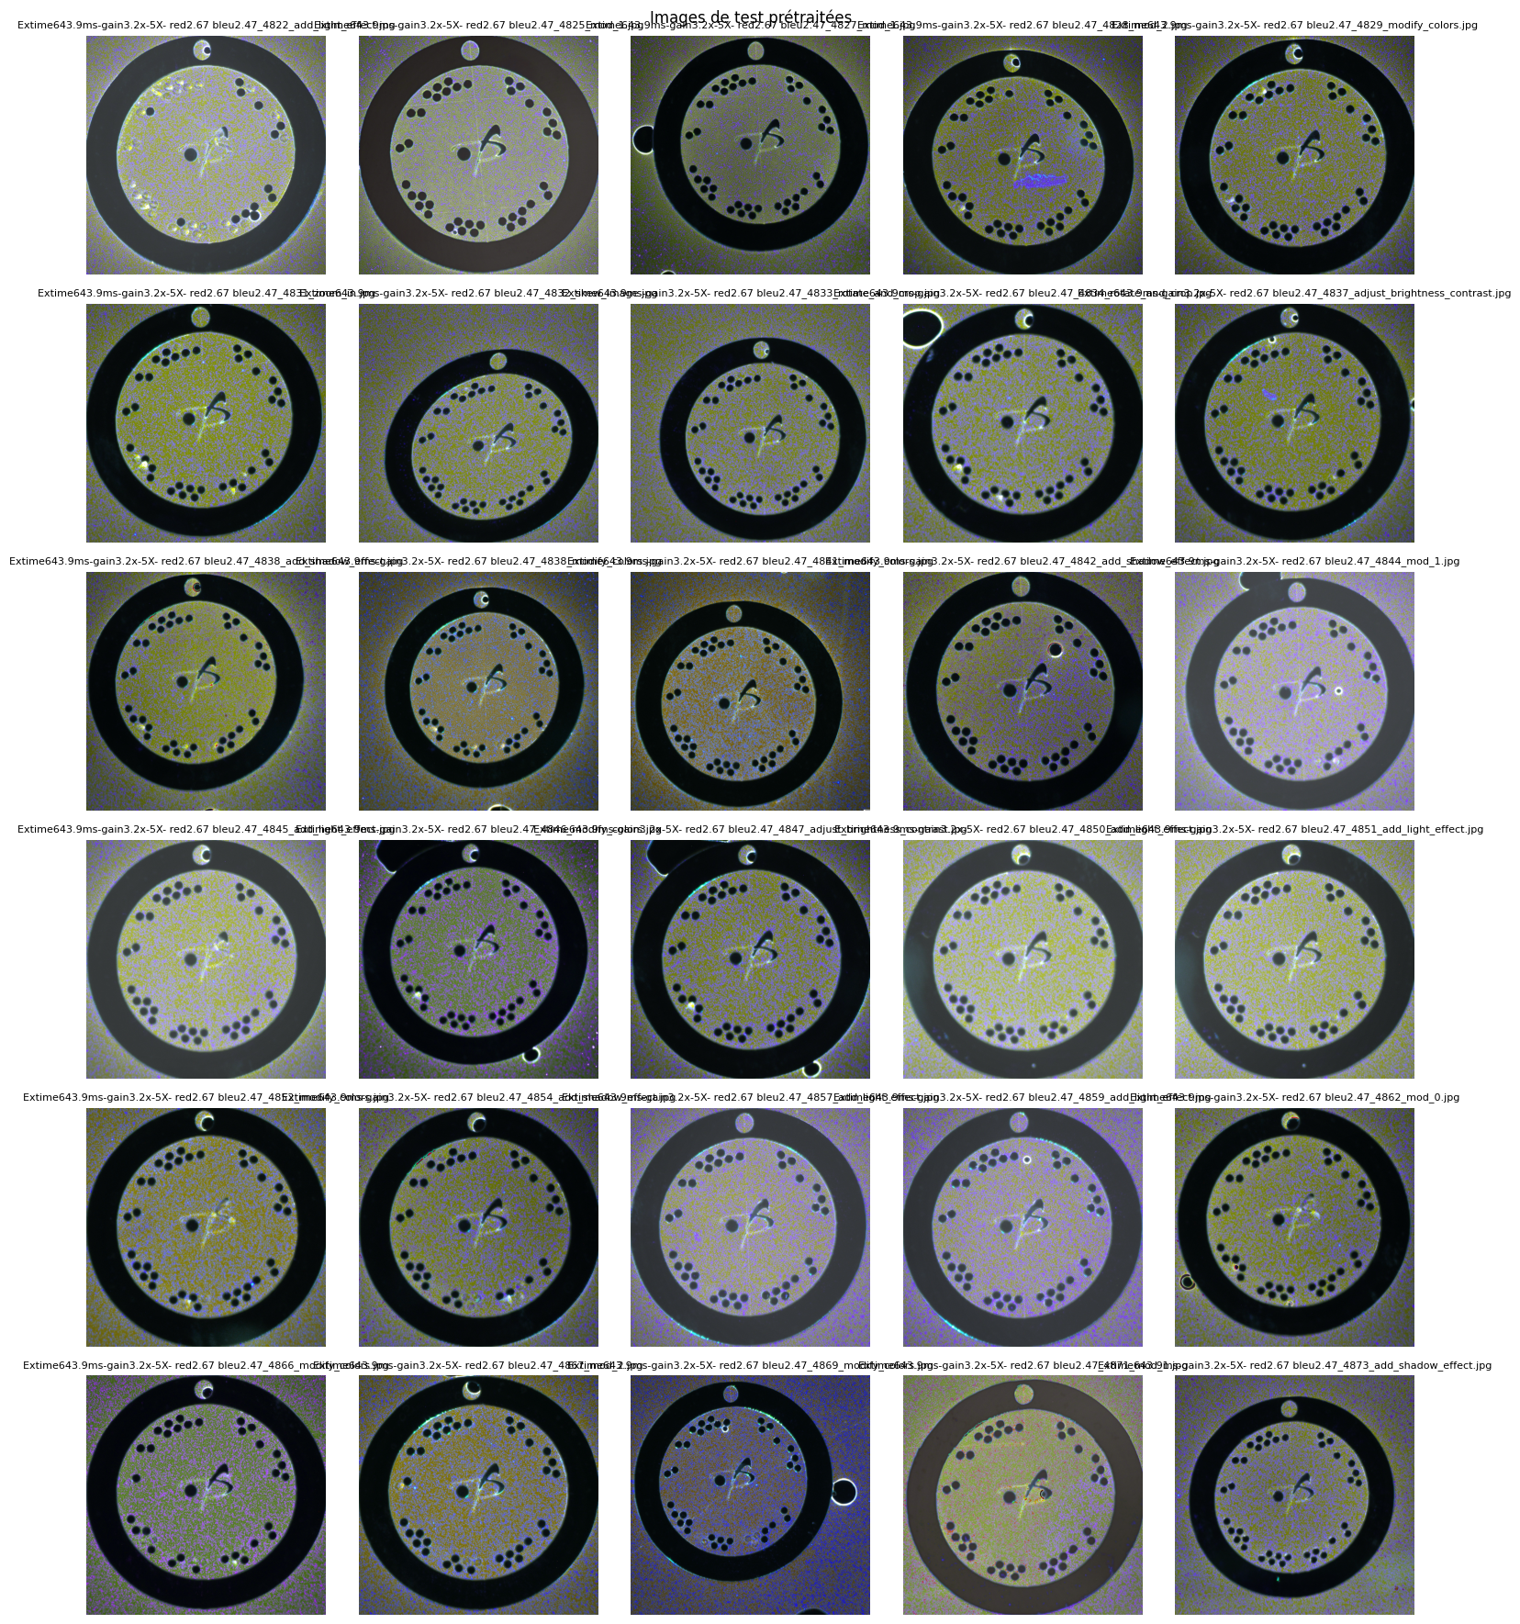

Slide 6
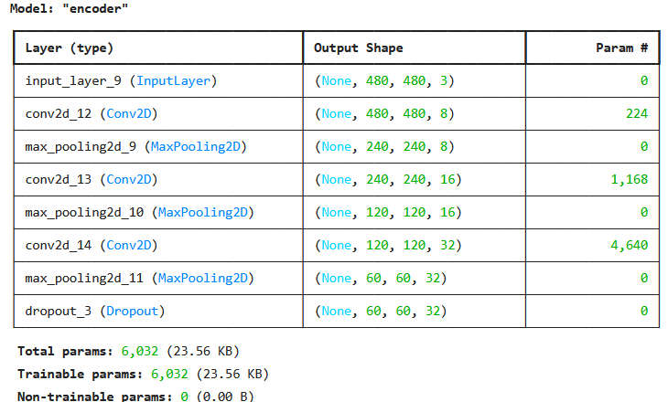
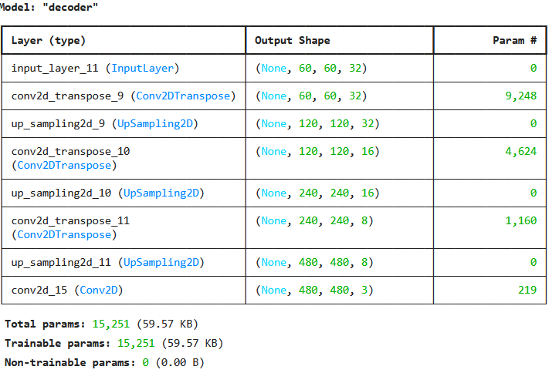

Slide 7
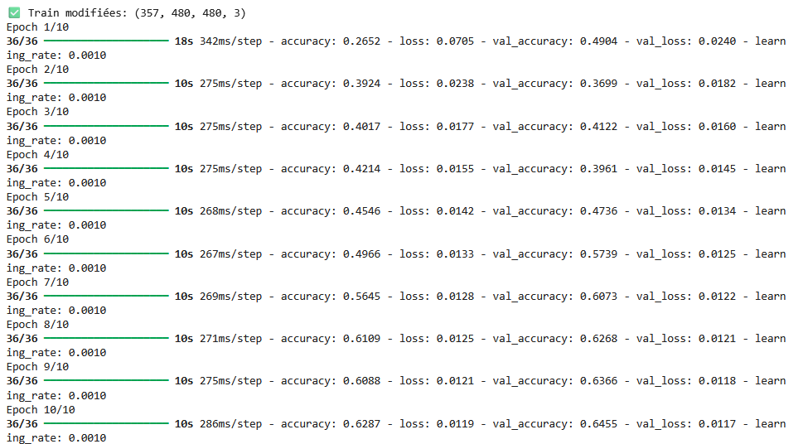

Slide 8
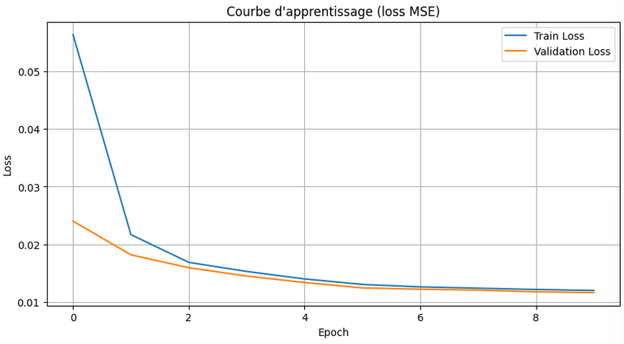

Slide 9
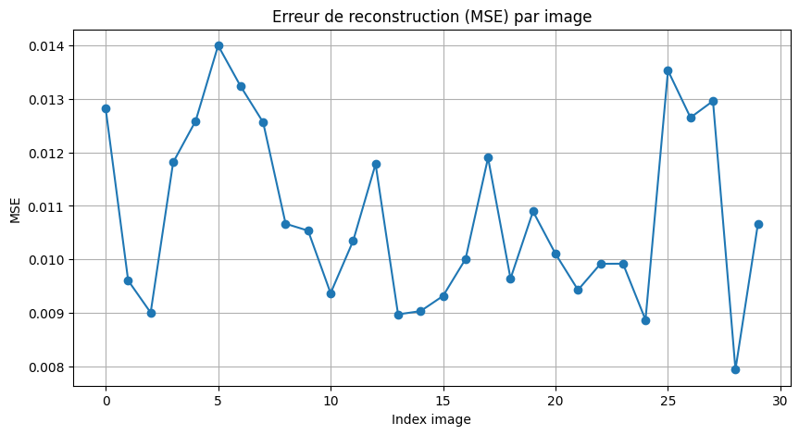
Vrai

Slide 10
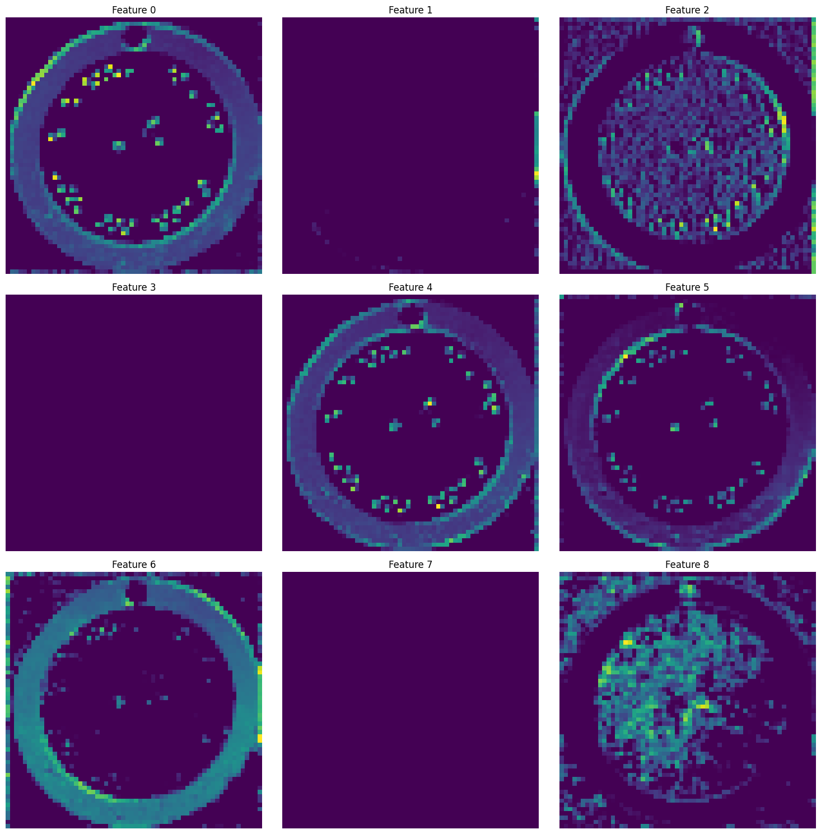
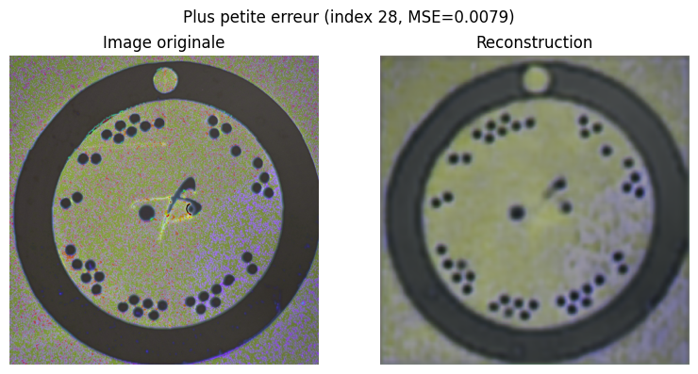
Vrai

Slide 11
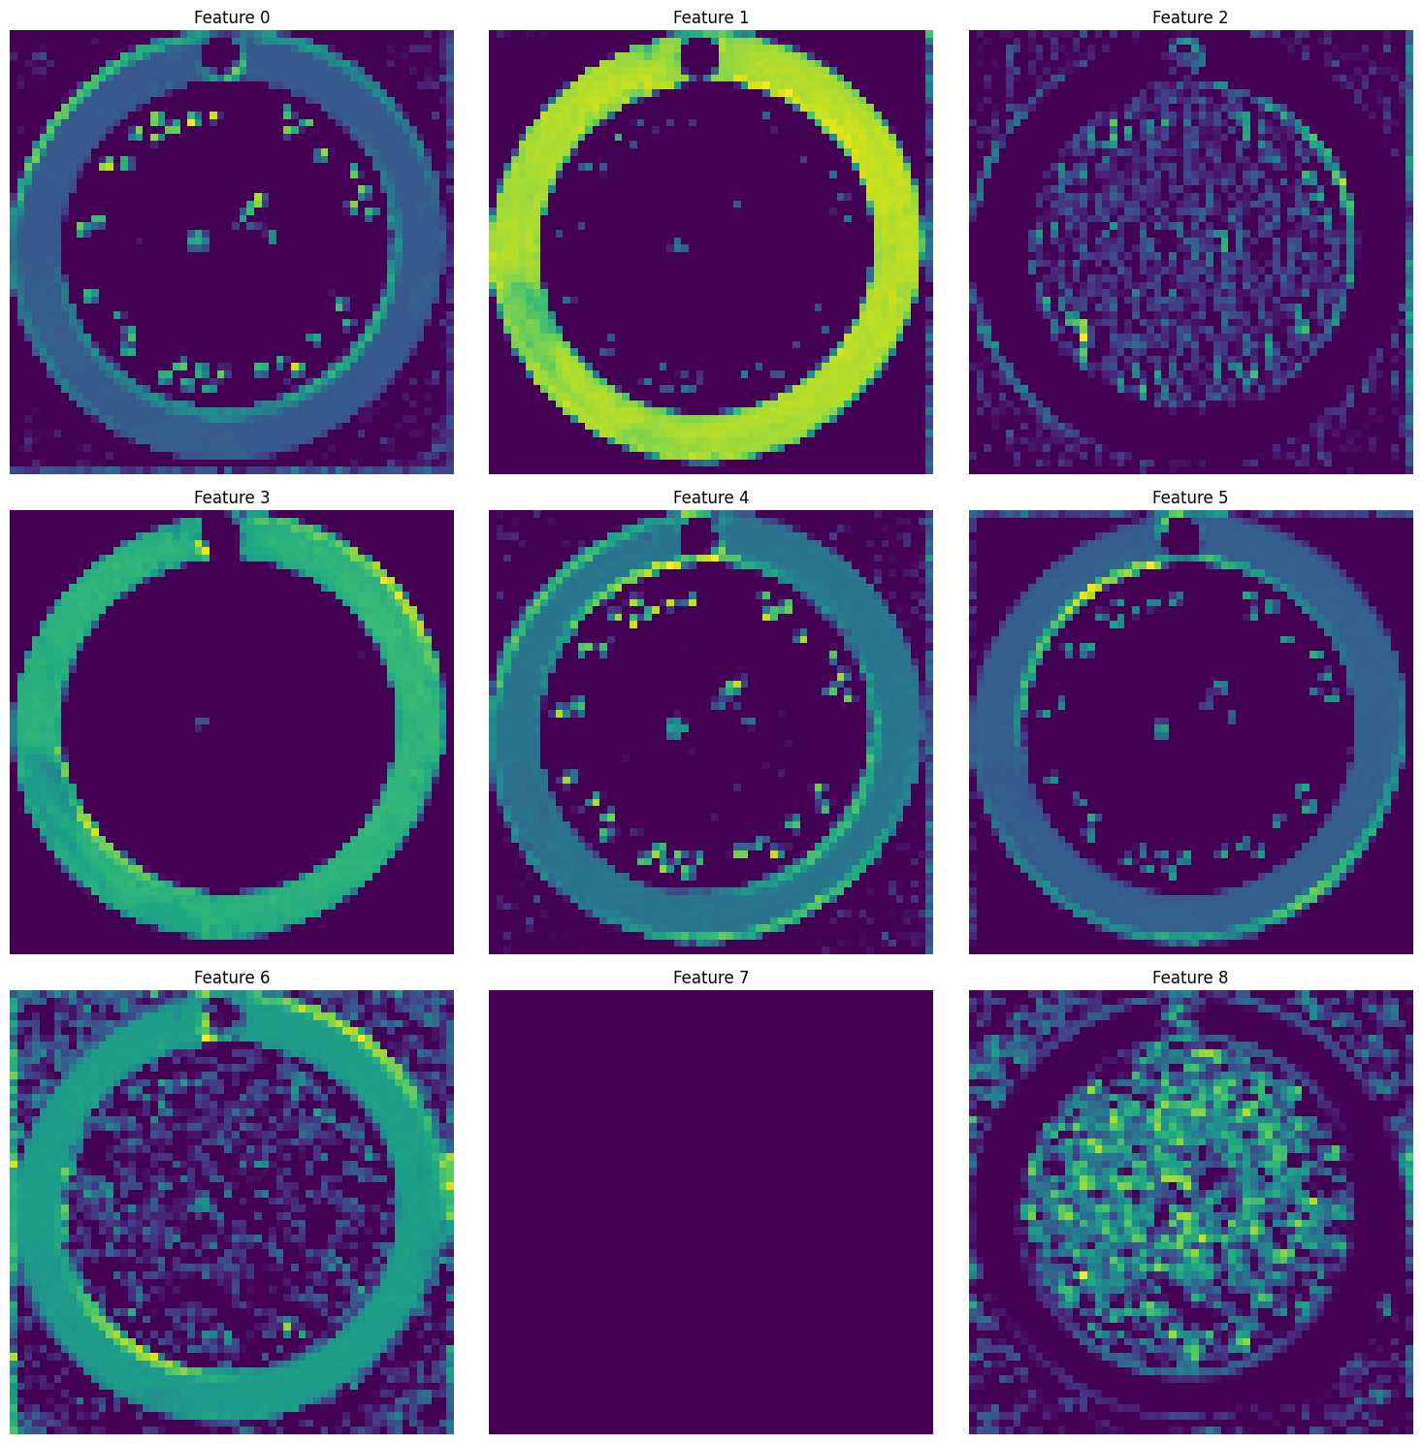
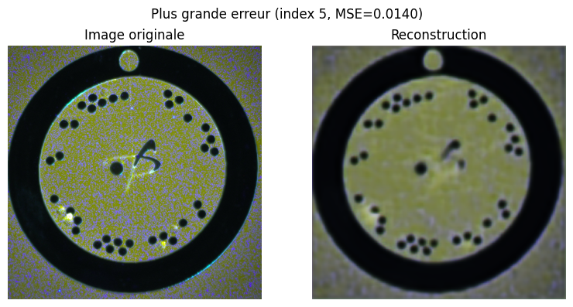
Vrai

Slide 12
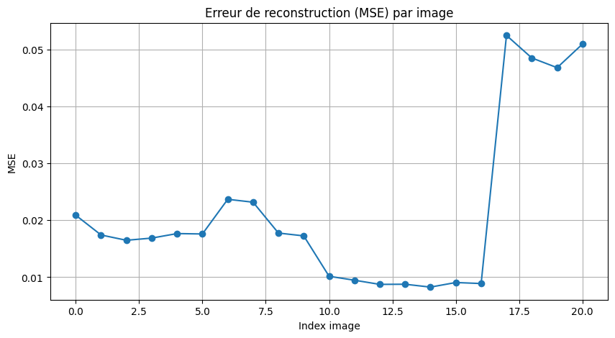
Faux

Slide 13
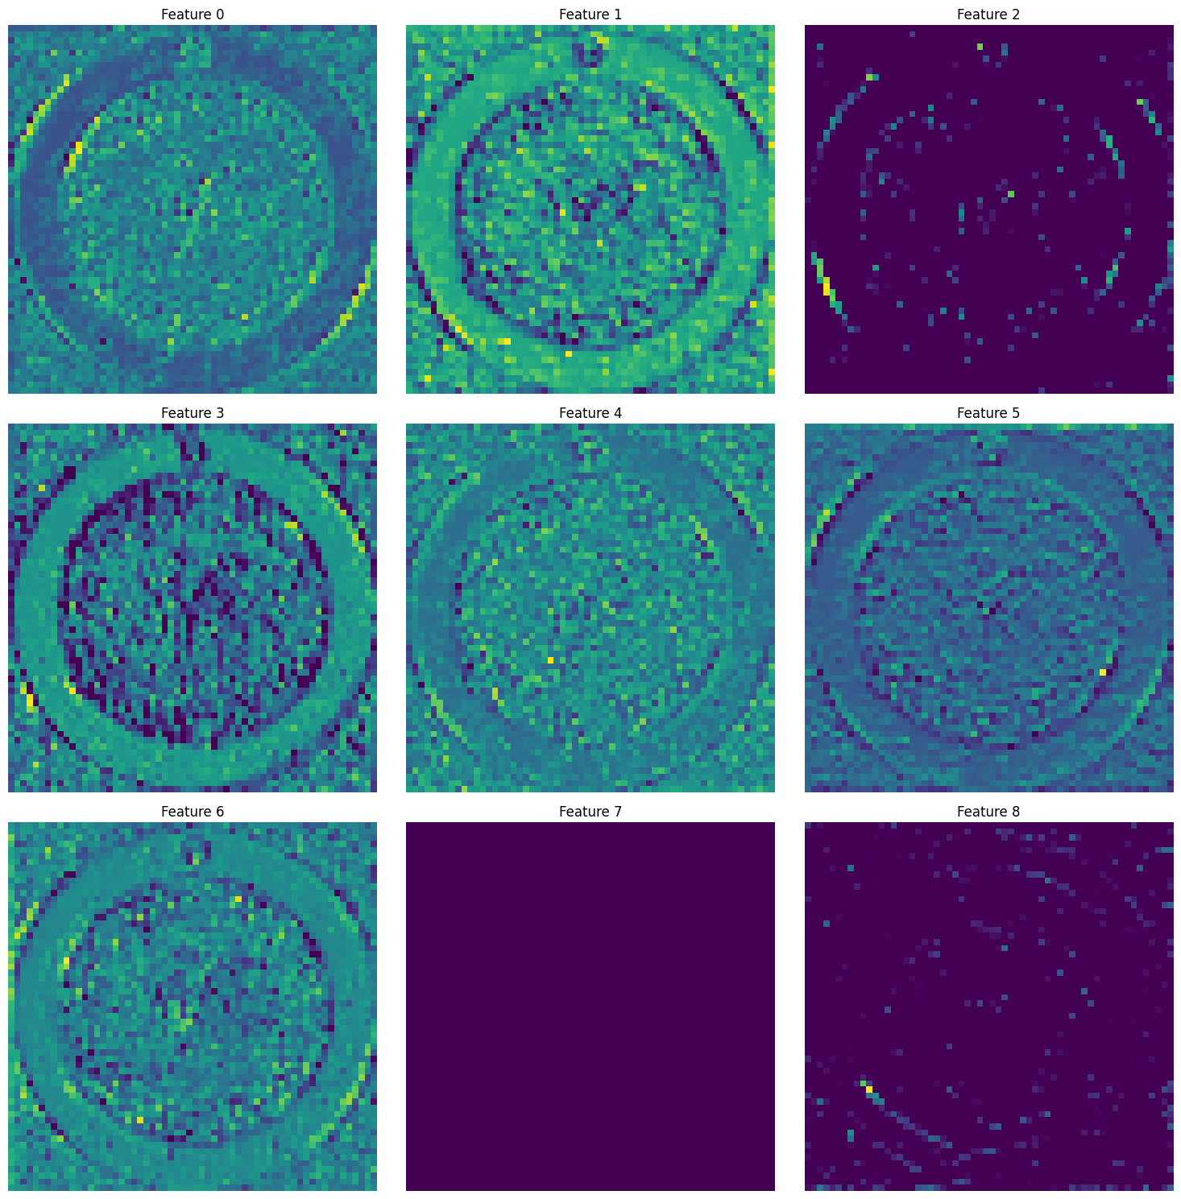
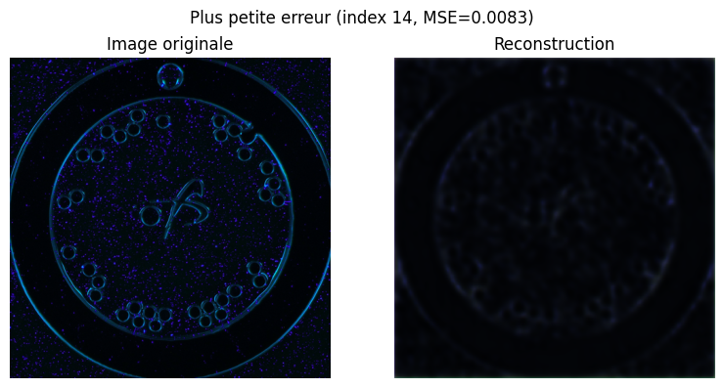
Faux

Slide 14
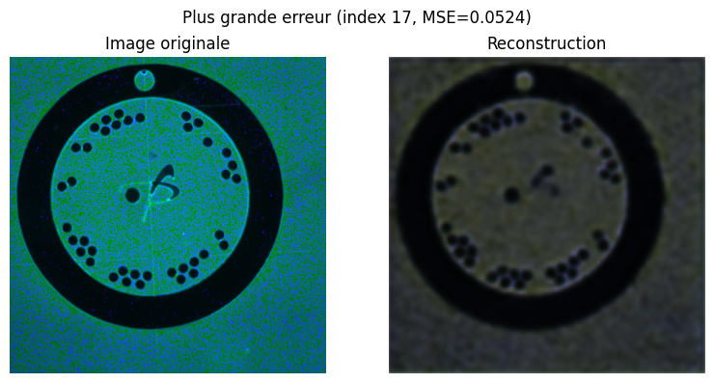
Faux

Slide 16
Données 768x768

Slide 17
ucun cercle trouvé pour: C:\Users\sauvi\Desktop\Notebooks Python\notebooks\Donnees\train\Extime643.9ms-gain3.2x-5X- red2.67 bleu2.47_4822_mod_2.jpg
Aucun cercle trouvé pour: C:\Users\sauvi\Desktop\Notebooks Python\notebooks\Donnees\train\Extime643.9ms-gain3.2x-5X- red2.67 bleu2.47_4823_add_shadow_effect.jpg
Aucun cercle trouvé pour: C:\Users\sauvi\Desktop\Notebooks Python\notebooks\Donnees\train\Extime643.9ms-gain3.2x-5X- red2.67 bleu2.47_4825_add_shadow_effect.jpg
Aucun cercle trouvé pour: C:\Users\sauvi\Desktop\Notebooks Python\notebooks\Donnees\train\Extime643.9ms-gain3.2x-5X- red2.67 bleu2.47_4825_adjust_brightness_contrast.jpg
Aucun cercle trouvé pour: C:\Users\sauvi\Desktop\Notebooks Python\notebooks\Donnees\train\Extime643.9ms-gain3.2x-5X- red2.67 bleu2.47_4825_skew_image.jpg
Aucun cercle trouvé pour: C:\Users\sauvi\Desktop\Notebooks Python\notebooks\Donnees\train\Extime643.9ms-gain3.2x-5X- red2.67 bleu2.47_4826_mod_1.jpg
Aucun cercle trouvé pour: C:\Users\sauvi\Desktop\Notebooks Python\notebooks\Donnees\train\Extime643.9ms-gain3.2x-5X- red2.67 bleu2.47_4826_zoom_in.jpg
Aucun cercle trouvé pour: C:\Users\sauvi\Desktop\Notebooks Python\notebooks\Donnees\train\Extime643.9ms-gain3.2x-5X- red2.67 bleu2.47_4827_mod_0.jpg
Aucun cercle trouvé pour: C:\Users\sauvi\Desktop\Notebooks Python\notebooks\Donnees\train\Extime643.9ms-gain3.2x-5X- red2.67 bleu2.47_4827_mod_2.jpg
Aucun cercle trouvé pour: C:\Users\sauvi\Desktop\Notebooks Python\notebooks\Donnees\train\Extime643.9ms-gain3.2x-5X- red2.67 bleu2.47_4828_zoom_in.jpg
Aucun cercle trouvé pour: C:\Users\sauvi\Desktop\Notebooks Python\notebooks\Donnees\train\Extime643.9ms-gain3.2x-5X- red2.67 bleu2.47_4829_zoom_in.jpg
Aucun cercle trouvé pour: C:\Users\sauvi\Desktop\Notebooks Python\notebooks\Donnees\train\Extime643.9ms-gain3.2x-5X- red2.67 bleu2.47_4830_modify_colors.jpg
Aucun cercle trouvé pour: C:\Users\sauvi\Desktop\Notebooks Python\notebooks\Donnees\train\Extime643.9ms-gain3.2x-5X- red2.67 bleu2.47_4830_mod_1.jpg
Aucun cercle trouvé pour: C:\Users\sauvi\Desktop\Notebooks Python\notebooks\Donnees\train\Extime643.9ms-gain3.2x-5X- red2.67 bleu2.47_4830_mod_2.jpg
Aucun cercle trouvé pour: C:\Users\sauvi\Desktop\Notebooks Python\notebooks\Donnees\train\Extime643.9ms-gain3.2x-5X- red2.67 bleu2.47_4830_skew_image.jpg
Aucun cercle trouvé pour: C:\Users\sauvi\Desktop\Notebooks Python\notebooks\Donnees\train\Extime643.9ms-gain3.2x-5X- red2.67 bleu2.47_4830_zoom_in.jpg
Aucun cercle trouvé pour: C:\Users\sauvi\Desktop\Notebooks Python\notebooks\Donnees\train\Extime643.9ms-gain3.2x-5X- red2.67 bleu2.47_4831_add_shadow_effect.jpg
Aucun cercle trouvé pour: C:\Users\sauvi\Desktop\Notebooks Python\notebooks\Donnees\train\Extime643.9ms-gain3.2x-5X- red2.67 bleu2.47_4832_add_light_effect.jpg
Aucun cercle trouvé pour: C:\Users\sauvi\Desktop\Notebooks Python\notebooks\Donnees\train\Extime643.9ms-gain3.2x-5X- red2.67 bleu2.47_4832_mod_2.jpg
Aucun cercle trouvé pour: C:\Users\sauvi\Desktop\Notebooks Python\notebooks\Donnees\train\Extime643.9ms-gain3.2x-5X- red2.67 bleu2.47_4833_mod_2.jpg
Aucun cercle trouvé pour: C:\Users\sauvi\Desktop\Notebooks Python\notebooks\Donnees\train\Extime643.9ms-gain3.2x-5X- red2.67 bleu2.47_4833_skew_image.jpg
Aucun cercle trouvé pour: C:\Users\sauvi\Desktop\Notebooks Python\notebooks\Donnees\train\Extime643.9ms-gain3.2x-5X- red2.67 bleu2.47_4833_zoom_in.jpg
Aucun cercle trouvé pour: C:\Users\sauvi\Desktop\Notebooks Python\notebooks\Donnees\train\Extime643.9ms-gain3.2x-5X- red2.67 bleu2.47_4834_mod_2.jpg
Aucun cercle trouvé pour: C:\Users\sauvi\Desktop\Notebooks Python\notebooks\Donnees\train\Extime643.9ms-gain3.2x-5X- red2.67 bleu2.47_4834_skew_image.jpg
Aucun cercle trouvé pour: C:\Users\sauvi\Desktop\Notebooks Python\notebooks\Donnees\train\Extime643.9ms-gain3.2x-5X- red2.67 bleu2.47_4834_zoom_in.jpg
Aucun cercle trouvé pour: C:\Users\sauvi\Desktop\Notebooks Python\notebooks\Donnees\train\Extime643.9ms-gain3.2x-5X- red2.67 bleu2.47_4835_add_light_effect.jpg
Aucun cercle trouvé pour: C:\Users\sauvi\Desktop\Notebooks Python\notebooks\Donnees\train\Extime643.9ms-gain3.2x-5X- red2.67 bleu2.47_4835_skew_image.jpg
Aucun cercle trouvé pour: C:\Users\sauvi\Desktop\Notebooks Python\notebooks\Donnees\train\Extime643.9ms-gain3.2x-5X- red2.67 bleu2.47_4836_add_light_effect.jpg
Aucun cercle trouvé pour: C:\Users\sauvi\Desktop\Notebooks Python\notebooks\Donnees\train\Extime643.9ms-gain3.2x-5X- red2.67 bleu2.47_4836_mod_1.jpg
Aucun cercle trouvé pour: C:\Users\sauvi\Desktop\Notebooks Python\notebooks\Donnees\train\Extime643.9ms-gain3.2x-5X- red2.67 bleu2.47_4836_skew_image.jpg
Aucun cercle trouvé pour: C:\Users\sauvi\Desktop\Notebooks Python\notebooks\Donnees\train\Extime643.9ms-gain3.2x-5X- red2.67 bleu2.47_4836_zoom_in.jpg
Aucun cercle trouvé pour: C:\Users\sauvi\Desktop\Notebooks Python\notebooks\Donnees\train\Extime643.9ms-gain3.2x-5X- red2.67 bleu2.47_4837_add_light_effect.jpg
Aucun cercle trouvé pour: C:\Users\sauvi\Desktop\Notebooks Python\notebooks\Donnees\train\Extime643.9ms-gain3.2x-5X- red2.67 bleu2.47_4837_modify_colors.jpg
Aucun cercle trouvé pour: C:\Users\sauvi\Desktop\Notebooks Python\notebooks\Donnees\train\Extime643.9ms-gain3.2x-5X- red2.67 bleu2.47_4837_mod_1.jpg
Aucun cercle trouvé pour: C:\Users\sauvi\Desktop\Notebooks Python\notebooks\Donnees\train\Extime643.9ms-gain3.2x-5X- red2.67 bleu2.47_4838_mod_1.jpg
Aucun cercle trouvé pour: C:\Users\sauvi\Desktop\Notebooks Python\notebooks\Donnees\train\Extime643.9ms-gain3.2x-5X- red2.67 bleu2.47_4838_mod_2.jpg
Aucun cercle trouvé pour: C:\Users\sauvi\Desktop\Notebooks Python\notebooks\Donnees\train\Extime643.9ms-gain3.2x-5X- red2.67 bleu2.47_4838_zoom_in.jpg
Aucun cercle trouvé pour: C:\Users\sauvi\Desktop\Notebooks Python\notebooks\Donnees\train\Extime643.9ms-gain3.2x-5X- red2.67 bleu2.47_4839_add_light_effect.jpg
Aucun cercle trouvé pour: C:\Users\sauvi\Desktop\Notebooks Python\notebooks\Donnees\train\Extime643.9ms-gain3.2x-5X- red2.67 bleu2.47_4839_mod_1.jpg
Aucun cercle trouvé pour: C:\Users\sauvi\Desktop\Notebooks Python\notebooks\Donnees\train\Extime643.9ms-gain3.2x-5X- red2.67 bleu2.47_4839_skew_image.jpg
Aucun cercle trouvé pour: C:\Users\sauvi\Desktop\Notebooks Python\notebooks\Donnees\train\Extime643.9ms-gain3.2x-5X- red2.67 bleu2.47_4839_zoom_in.jpg
Aucun cercle trouvé pour: C:\Users\sauvi\Desktop\Notebooks Python\notebooks\Donnees\train\Extime643.9ms-gain3.2x-5X- red2.67 bleu2.47_4842_add_light_effect.jpg
Aucun cercle trouvé pour: C:\Users\sauvi\Desktop\Notebooks Python\notebooks\Donnees\train\Extime643.9ms-gain3.2x-5X- red2.67 bleu2.47_4842_mod_1.jpg
Aucun cercle trouvé pour: C:\Users\sauvi\Desktop\Notebooks Python\notebooks\Donnees\train\Extime643.9ms-gain3.2x-5X- red2.67 bleu2.47_4842_zoom_in.jpg
Aucun cercle trouvé pour: C:\Users\sauvi\Desktop\Notebooks Python\notebooks\Donnees\train\Extime643.9ms-gain3.2x-5X- red2.67 bleu2.47_4843_mod_0.jpg
Aucun cercle trouvé pour: C:\Users\sauvi\Desktop\Notebooks Python\notebooks\Donnees\train\Extime643.9ms-gain3.2x-5X- red2.67 bleu2.47_4843_mod_1.jpg
Aucun cercle trouvé pour: C:\Users\sauvi\Desktop\Notebooks Python\notebooks\Donnees\train\Extime643.9ms-gain3.2x-5X- red2.67 bleu2.47_4843_zoom_in.jpg
Aucun cercle trouvé pour: C:\Users\sauvi\Desktop\Notebooks Python\notebooks\Donnees\train\Extime643.9ms-gain3.2x-5X- red2.67 bleu2.47_4844_add_shadow_effect.jpg
Aucun cercle trouvé pour: C:\Users\sauvi\Desktop\Notebooks Python\notebooks\Donnees\train\Extime643.9ms-gain3.2x-5X- red2.67 bleu2.47_4844_adjust_brightness_contrast.jpg
Aucun cercle trouvé pour: C:\Users\sauvi\Desktop\Notebooks Python\notebooks\Donnees\train\Extime643.9ms-gain3.2x-5X- red2.67 bleu2.47_4844_modify_colors.jpg
Aucun cercle trouvé pour: C:\Users\sauvi\Desktop\Notebooks Python\notebooks\Donnees\train\Extime643.9ms-gain3.2x-5X- red2.67 bleu2.47_4844_mod_0.jpg
Aucun cercle trouvé pour: C:\Users\sauvi\Desktop\Notebooks Python\notebooks\Donnees\train\Extime643.9ms-gain3.2x-5X- red2.67 bleu2.47_4846_mod_2.jpg
Aucun cercle trouvé pour: C:\Users\sauvi\Desktop\Notebooks Python\notebooks\Donnees\train\Extime643.9ms-gain3.2x-5X- red2.67 bleu2.47_4846_skew_image.jpg
Aucun cercle trouvé pour: C:\Users\sauvi\Desktop\Notebooks Python\notebooks\Donnees\train\Extime643.9ms-gain3.2x-5X- red2.67 bleu2.47_4847_mod_0.jpg
Aucun cercle trouvé pour: C:\Users\sauvi\Desktop\Notebooks Python\notebooks\Donnees\train\Extime643.9ms-gain3.2x-5X- red2.67 bleu2.47_4847_mod_1.jpg
Aucun cercle trouvé pour: C:\Users\sauvi\Desktop\Notebooks Python\notebooks\Donnees\train\Extime643.9ms-gain3.2x-5X- red2.67 bleu2.47_4847_mod_2.jpg
Aucun cercle trouvé pour: C:\Users\sauvi\Desktop\Notebooks Python\notebooks\Donnees\train\Extime643.9ms-gain3.2x-5X- red2.67 bleu2.47_4847_zoom_in.jpg
Aucun cercle trouvé pour: C:\Users\sauvi\Desktop\Notebooks Python\notebooks\Donnees\train\Extime643.9ms-gain3.2x-5X- red2.67 bleu2.47_4848_mod_0.jpg
Aucun cercle trouvé pour: C:\Users\sauvi\Desktop\Notebooks Python\notebooks\Donnees\train\Extime643.9ms-gain3.2x-5X- red2.67 bleu2.47_4848_zoom_in.jpg
Aucun cercle trouvé pour: C:\Users\sauvi\Desktop\Notebooks Python\notebooks\Donnees\train\Extime643.9ms-gain3.2x-5X- red2.67 bleu2.47_4849_adjust_brightness_contrast.jpg
Aucun cercle trouvé pour: C:\Users\sauvi\Desktop\Notebooks Python\notebooks\Donnees\train\Extime643.9ms-gain3.2x-5X- red2.67 bleu2.47_4849_modify_colors.jpg
Aucun cercle trouvé pour: C:\Users\sauvi\Desktop\Notebooks Python\notebooks\Donnees\train\Extime643.9ms-gain3.2x-5X- red2.67 bleu2.47_4849_mod_1.jpg
Aucun cercle trouvé pour: C:\Users\sauvi\Desktop\Notebooks Python\notebooks\Donnees\train\Extime643.9ms-gain3.2x-5X- red2.67 bleu2.47_4850_add_shadow_effect.jpg
Aucun cercle trouvé pour: C:\Users\sauvi\Desktop\Notebooks Python\notebooks\Donnees\train\Extime643.9ms-gain3.2x-5X- red2.67 bleu2.47_4850_mod_2.jpg
Aucun cercle trouvé pour: C:\Users\sauvi\Desktop\Notebooks Python\notebooks\Donnees\train\Extime643.9ms-gain3.2x-5X- red2.67 bleu2.47_4850_rotate_and_crop.jpg
Aucun cercle trouvé pour: C:\Users\sauvi\Desktop\Notebooks Python\notebooks\Donnees\train\Extime643.9ms-gain3.2x-5X- red2.67 bleu2.47_4851_modify_colors.jpg
Aucun cercle trouvé pour: C:\Users\sauvi\Desktop\Notebooks Python\notebooks\Donnees\train\Extime643.9ms-gain3.2x-5X- red2.67 bleu2.47_4851_zoom_in.jpg
Aucun cercle trouvé pour: C:\Users\sauvi\Desktop\Notebooks Python\notebooks\Donnees\train\Extime643.9ms-gain3.2x-5X- red2.67 bleu2.47_4852_mod_2.jpg
Aucun cercle trouvé pour: C:\Users\sauvi\Desktop\Notebooks Python\notebooks\Donnees\train\Extime643.9ms-gain3.2x-5X- red2.67 bleu2.47_4852_skew_image.jpg
Aucun cercle trouvé pour: C:\Users\sauvi\Desktop\Notebooks Python\notebooks\Donnees\train\Extime643.9ms-gain3.2x-5X- red2.67 bleu2.47_4852_zoom_in.jpg
Aucun cercle trouvé pour: C:\Users\sauvi\Desktop\Notebooks Python\notebooks\Donnees\train\Extime643.9ms-gain3.2x-5X- red2.67 bleu2.47_4853_mod_1.jpg
Aucun cercle trouvé pour: C:\Users\sauvi\Desktop\Notebooks Python\notebooks\Donnees\train\Extime643.9ms-gain3.2x-5X- red2.67 bleu2.47_4853_mod_2.jpg
Aucun cercle trouvé pour: C:\Users\sauvi\Desktop\Notebooks Python\notebooks\Donnees\train\Extime643.9ms-gain3.2x-5X- red2.67 bleu2.47_4853_zoom_in.jpg
Aucun cercle trouvé pour: C:\Users\sauvi\Desktop\Notebooks Python\notebooks\Donnees\train\Extime643.9ms-gain3.2x-5X- red2.67 bleu2.47_4854_zoom_in.jpg
Aucun cercle trouvé pour: C:\Users\sauvi\Desktop\Notebooks Python\notebooks\Donnees\train\Extime643.9ms-gain3.2x-5X- red2.67 bleu2.47_4855_modify_colors.jpg
Aucun cercle trouvé pour: C:\Users\sauvi\Desktop\Notebooks Python\notebooks\Donnees\train\Extime643.9ms-gain3.2x-5X- red2.67 bleu2.47_4856_mod_0.jpg
Aucun cercle trouvé pour: C:\Users\sauvi\Desktop\Notebooks Python\notebooks\Donnees\train\Extime643.9ms-gain3.2x-5X- red2.67 bleu2.47_4856_mod_1.jpg
Aucun cercle trouvé pour: C:\Users\sauvi\Desktop\Notebooks Python\notebooks\Donnees\train\Extime643.9ms-gain3.2x-5X- red2.67 bleu2.47_4856_zoom_in.jpg
Aucun cercle trouvé pour: C:\Users\sauvi\Desktop\Notebooks Python\notebooks\Donnees\train\Extime643.9ms-gain3.2x-5X- red2.67 bleu2.47_4857_mod_2.jpg
Aucun cercle trouvé pour: C:\Users\sauvi\Desktop\Notebooks Python\notebooks\Donnees\train\Extime643.9ms-gain3.2x-5X- red2.67 bleu2.47_4857_skew_image.jpg
Aucun cercle trouvé pour: C:\Users\sauvi\Desktop\Notebooks Python\notebooks\Donnees\train\Extime643.9ms-gain3.2x-5X- red2.67 bleu2.47_4858_modify_colors.jpg
Aucun cercle trouvé pour: C:\Users\sauvi\Desktop\Notebooks Python\notebooks\Donnees\train\Extime643.9ms-gain3.2x-5X- red2.67 bleu2.47_4858_mod_0.jpg
Aucun cercle trouvé pour: C:\Users\sauvi\Desktop\Notebooks Python\notebooks\Donnees\train\Extime643.9ms-gain3.2x-5X- red2.67 bleu2.47_4858_mod_1.jpg
Aucun cercle trouvé pour: C:\Users\sauvi\Desktop\Notebooks Python\notebooks\Donnees\train\Extime643.9ms-gain3.2x-5X- red2.67 bleu2.47_4858_zoom_in.jpg
Aucun cercle trouvé pour: C:\Users\sauvi\Desktop\Notebooks Python\notebooks\Donnees\train\Extime643.9ms-gain3.2x-5X- red2.67 bleu2.47_4859_mod_0.jpg
Aucun cercle trouvé pour: C:\Users\sauvi\Desktop\Notebooks Python\notebooks\Donnees\train\Extime643.9ms-gain3.2x-5X- red2.67 bleu2.47_4859_mod_1.jpg
Aucun cercle trouvé pour: C:\Users\sauvi\Desktop\Notebooks Python\notebooks\Donnees\train\Extime643.9ms-gain3.2x-5X- red2.67 bleu2.47_4859_mod_2.jpg
Aucun cercle trouvé pour: C:\Users\sauvi\Desktop\Notebooks Python\notebooks\Donnees\train\Extime643.9ms-gain3.2x-5X- red2.67 bleu2.47_4859_zoom_in.jpg
Aucun cercle trouvé pour: C:\Users\sauvi\Desktop\Notebooks Python\notebooks\Donnees\train\Extime643.9ms-gain3.2x-5X- red2.67 bleu2.47_4860_mod_2.jpg
Aucun cercle trouvé pour: C:\Users\sauvi\Desktop\Notebooks Python\notebooks\Donnees\train\Extime643.9ms-gain3.2x-5X- red2.67 bleu2.47_4860_zoom_in.jpg
Aucun cercle trouvé pour: C:\Users\sauvi\Desktop\Notebooks Python\notebooks\Donnees\train\Extime643.9ms-gain3.2x-5X- red2.67 bleu2.47_4861_mod_0.jpg
Aucun cercle trouvé pour: C:\Users\sauvi\Desktop\Notebooks Python\notebooks\Donnees\train\Extime643.9ms-gain3.2x-5X- red2.67 bleu2.47_4861_mod_2.jpg
Aucun cercle trouvé pour: C:\Users\sauvi\Desktop\Notebooks Python\notebooks\Donnees\train\Extime643.9ms-gain3.2x-5X- red2.67 bleu2.47_4862_add_shadow_effect.jpg
Aucun cercle trouvé pour: C:\Users\sauvi\Desktop\Notebooks Python\notebooks\Donnees\train\Extime643.9ms-gain3.2x-5X- red2.67 bleu2.47_4862_modify_colors.jpg
Aucun cercle trouvé pour: C:\Users\sauvi\Desktop\Notebooks Python\notebooks\Donnees\train\Extime643.9ms-gain3.2x-5X- red2.67 bleu2.47_4862_skew_image.jpg
Aucun cercle trouvé pour: C:\Users\sauvi\Desktop\Notebooks Python\notebooks\Donnees\train\Extime643.9ms-gain3.2x-5X- red2.67 bleu2.47_4863_modify_colors.jpg
Aucun cercle trouvé pour: C:\Users\sauvi\Desktop\Notebooks Python\notebooks\Donnees\train\Extime643.9ms-gain3.2x-5X- red2.67 bleu2.47_4863_mod_1.jpg
Aucun cercle trouvé pour: C:\Users\sauvi\Desktop\Notebooks Python\notebooks\Donnees\train\Extime643.9ms-gain3.2x-5X- red2.67 bleu2.47_4863_mod_2.jpg
Aucun cercle trouvé pour: C:\Users\sauvi\Desktop\Notebooks Python\notebooks\Donnees\train\Extime643.9ms-gain3.2x-5X- red2.67 bleu2.47_4863_skew_image.jpg
Aucun cercle trouvé pour: C:\Users\sauvi\Desktop\Notebooks Python\notebooks\Donnees\train\Extime643.9ms-gain3.2x-5X- red2.67 bleu2.47_4864_mod_0.jpg
Aucun cercle trouvé pour: C:\Users\sauvi\Desktop\Notebooks Python\notebooks\Donnees\train\Extime643.9ms-gain3.2x-5X- red2.67 bleu2.47_4864_mod_1.jpg
Aucun cercle trouvé pour: C:\Users\sauvi\Desktop\Notebooks Python\notebooks\Donnees\train\Extime643.9ms-gain3.2x-5X- red2.67 bleu2.47_4864_mod_2.jpg
Aucun cercle trouvé pour: C:\Users\sauvi\Desktop\Notebooks Python\notebooks\Donnees\train\Extime643.9ms-gain3.2x-5X- red2.67 bleu2.47_4864_zoom_in.jpg
Aucun cercle trouvé pour: C:\Users\sauvi\Desktop\Notebooks Python\notebooks\Donnees\train\Extime643.9ms-gain3.2x-5X- red2.67 bleu2.47_4866_mod_1.jpg
Aucun cercle trouvé pour: C:\Users\sauvi\Desktop\Notebooks Python\notebooks\Donnees\train\Extime643.9ms-gain3.2x-5X- red2.67 bleu2.47_4866_mod_2.jpg
Aucun cercle trouvé pour: C:\Users\sauvi\Desktop\Notebooks Python\notebooks\Donnees\train\Extime643.9ms-gain3.2x-5X- red2.67 bleu2.47_4866_zoom_in.jpg
Aucun cercle trouvé pour: C:\Users\sauvi\Desktop\Notebooks Python\notebooks\Donnees\train\Extime643.9ms-gain3.2x-5X- red2.67 bleu2.47_4867_mod_0.jpg
Aucun cercle trouvé pour: C:\Users\sauvi\Desktop\Notebooks Python\notebooks\Donnees\train\Extime643.9ms-gain3.2x-5X- red2.67 bleu2.47_4867_mod_1.jpg
Aucun cercle trouvé pour: C:\Users\sauvi\Desktop\Notebooks Python\notebooks\Donnees\train\Extime643.9ms-gain3.2x-5X- red2.67 bleu2.47_4867_zoom_in.jpg
Aucun cercle trouvé pour: C:\Users\sauvi\Desktop\Notebooks Python\notebooks\Donnees\train\Extime643.9ms-gain3.2x-5X- red2.67 bleu2.47_4868_add_shadow_effect.jpg
Aucun cercle trouvé pour: C:\Users\sauvi\Desktop\Notebooks Python\notebooks\Donnees\train\Extime643.9ms-gain3.2x-5X- red2.67 bleu2.47_4868_modify_colors.jpg
Aucun cercle trouvé pour: C:\Users\sauvi\Desktop\Notebooks Python\notebooks\Donnees\train\Extime643.9ms-gain3.2x-5X- red2.67 bleu2.47_4868_mod_1.jpg
Aucun cercle trouvé pour: C:\Users\sauvi\Desktop\Notebooks Python\notebooks\Donnees\train\Extime643.9ms-gain3.2x-5X- red2.67 bleu2.47_4868_rotate_and_crop.jpg
Aucun cercle trouvé pour: C:\Users\sauvi\Desktop\Notebooks Python\notebooks\Donnees\train\Extime643.9ms-gain3.2x-5X- red2.67 bleu2.47_4868_zoom_in.jpg
Aucun cercle trouvé pour: C:\Users\sauvi\Desktop\Notebooks Python\notebooks\Donnees\train\Extime643.9ms-gain3.2x-5X- red2.67 bleu2.47_4869_mod_0.jpg
Aucun cercle trouvé pour: C:\Users\sauvi\Desktop\Notebooks Python\notebooks\Donnees\train\Extime643.9ms-gain3.2x-5X- red2.67 bleu2.47_4869_mod_1.jpg
Aucun cercle trouvé pour: C:\Users\sauvi\Desktop\Notebooks Python\notebooks\Donnees\train\Extime643.9ms-gain3.2x-5X- red2.67 bleu2.47_4869_mod_2.jpg
Aucun cercle trouvé pour: C:\Users\sauvi\Desktop\Notebooks Python\notebooks\Donnees\train\Extime643.9ms-gain3.2x-5X- red2.67 bleu2.47_4870_modify_colors.jpg
Aucun cercle trouvé pour: C:\Users\sauvi\Desktop\Notebooks Python\notebooks\Donnees\train\Extime643.9ms-gain3.2x-5X- red2.67 bleu2.47_4870_mod_2.jpg
Aucun cercle trouvé pour: C:\Users\sauvi\Desktop\Notebooks Python\notebooks\Donnees\train\Extime643.9ms-gain3.2x-5X- red2.67 bleu2.47_4871_add_shadow_effect.jpg
Aucun cercle trouvé pour: C:\Users\sauvi\Desktop\Notebooks Python\notebooks\Donnees\train\Extime643.9ms-gain3.2x-5X- red2.67 bleu2.47_4871_adjust_brightness_contrast.jpg
Aucun cercle trouvé pour: C:\Users\sauvi\Desktop\Notebooks Python\notebooks\Donnees\train\Extime643.9ms-gain3.2x-5X- red2.67 bleu2.47_4871_mod_0.jpg
Aucun cercle trouvé pour: C:\Users\sauvi\Desktop\Notebooks Python\notebooks\Donnees\train\Extime643.9ms-gain3.2x-5X- red2.67 bleu2.47_4871_zoom_in.jpg
Aucun cercle trouvé pour: C:\Users\sauvi\Desktop\Notebooks Python\notebooks\Donnees\train\Extime643.9ms-gain3.2x-5X- red2.67 bleu2.47_4872_add_shadow_effect.jpg
Aucun cercle trouvé pour: C:\Users\sauvi\Desktop\Notebooks Python\notebooks\Donnees\train\Extime643.9ms-gain3.2x-5X- red2.67 bleu2.47_4872_mod_1.jpg
Aucun cercle trouvé pour: C:\Users\sauvi\Desktop\Notebooks Python\notebooks\Donnees\train\Extime643.9ms-gain3.2x-5X- red2.67 bleu2.47_4873_mod_0.jpg
Aucun cercle trouvé pour: C:\Users\sauvi\Desktop\Notebooks Python\notebooks\Donnees\train\Extime643.9ms-gain3.2x-5X- red2.67 bleu2.47_4873_mod_2.jpg
Aucun cercle trouvé pour: C:\Users\sauvi\Desktop\Notebooks Python\notebooks\Donnees\train\Extime643.9ms-gain3.2x-5X- red2.67 bleu2.47_4873_zoom_in.jpg
Aucun cercle trouvé pour: C:\Users\sauvi\Desktop\Notebooks Python\notebooks\Donnees\test\Extime643.9ms-gain3.2x-5X- red2.67 bleu2.47_4830_add_shadow_effect.jpg
Aucun cercle trouvé pour: C:\Users\sauvi\Desktop\Notebooks Python\notebooks\Donnees\test\Extime643.9ms-gain3.2x-5X- red2.67 bleu2.47_4832_zoom_in.jpg
Aucun cercle trouvé pour: C:\Users\sauvi\Desktop\Notebooks Python\notebooks\Donnees\test\Extime643.9ms-gain3.2x-5X- red2.67 bleu2.47_4849_add_shadow_effect.jpg
Aucun cercle trouvé pour: C:\Users\sauvi\Desktop\Notebooks Python\notebooks\Donnees\test\Extime643.9ms-gain3.2x-5X- red2.67 bleu2.47_4854_mod_0.jpg
Aucun cercle trouvé pour: C:\Users\sauvi\Desktop\Notebooks Python\notebooks\Donnees\test\Extime643.9ms-gain3.2x-5X- red2.67 bleu2.47_4861_zoom_in.jpg
Aucun cercle trouvé pour: C:\Users\sauvi\Desktop\Notebooks Python\notebooks\Donnees\test_faux\9um 2_4544.jpg
Aucun cercle trouvé pour: C:\Users\sauvi\Desktop\Notebooks Python\notebooks\Donnees\test_faux\9um 2_4548.jpg
Aucun cercle trouvé pour: C:\Users\sauvi\Desktop\Notebooks Python\notebooks\Donnees\test_faux\Extime643.9ms-gain3.2x-5X- red267_4812.jpg
Aucun cercle trouvé pour: C:\Users\sauvi\Desktop\Notebooks Python\notebooks\Donnees\test_faux\Extime643.9ms-gain3.2x-5X- red267_4813.jpg
Aucun cercle trouvé pour: C:\Users\sauvi\Desktop\Notebooks Python\notebooks\Donnees\test_faux\Extime643.9ms-gain3.2x-5X- red267_4814.jpg
Test modèle siamois chargé !

Slide 18
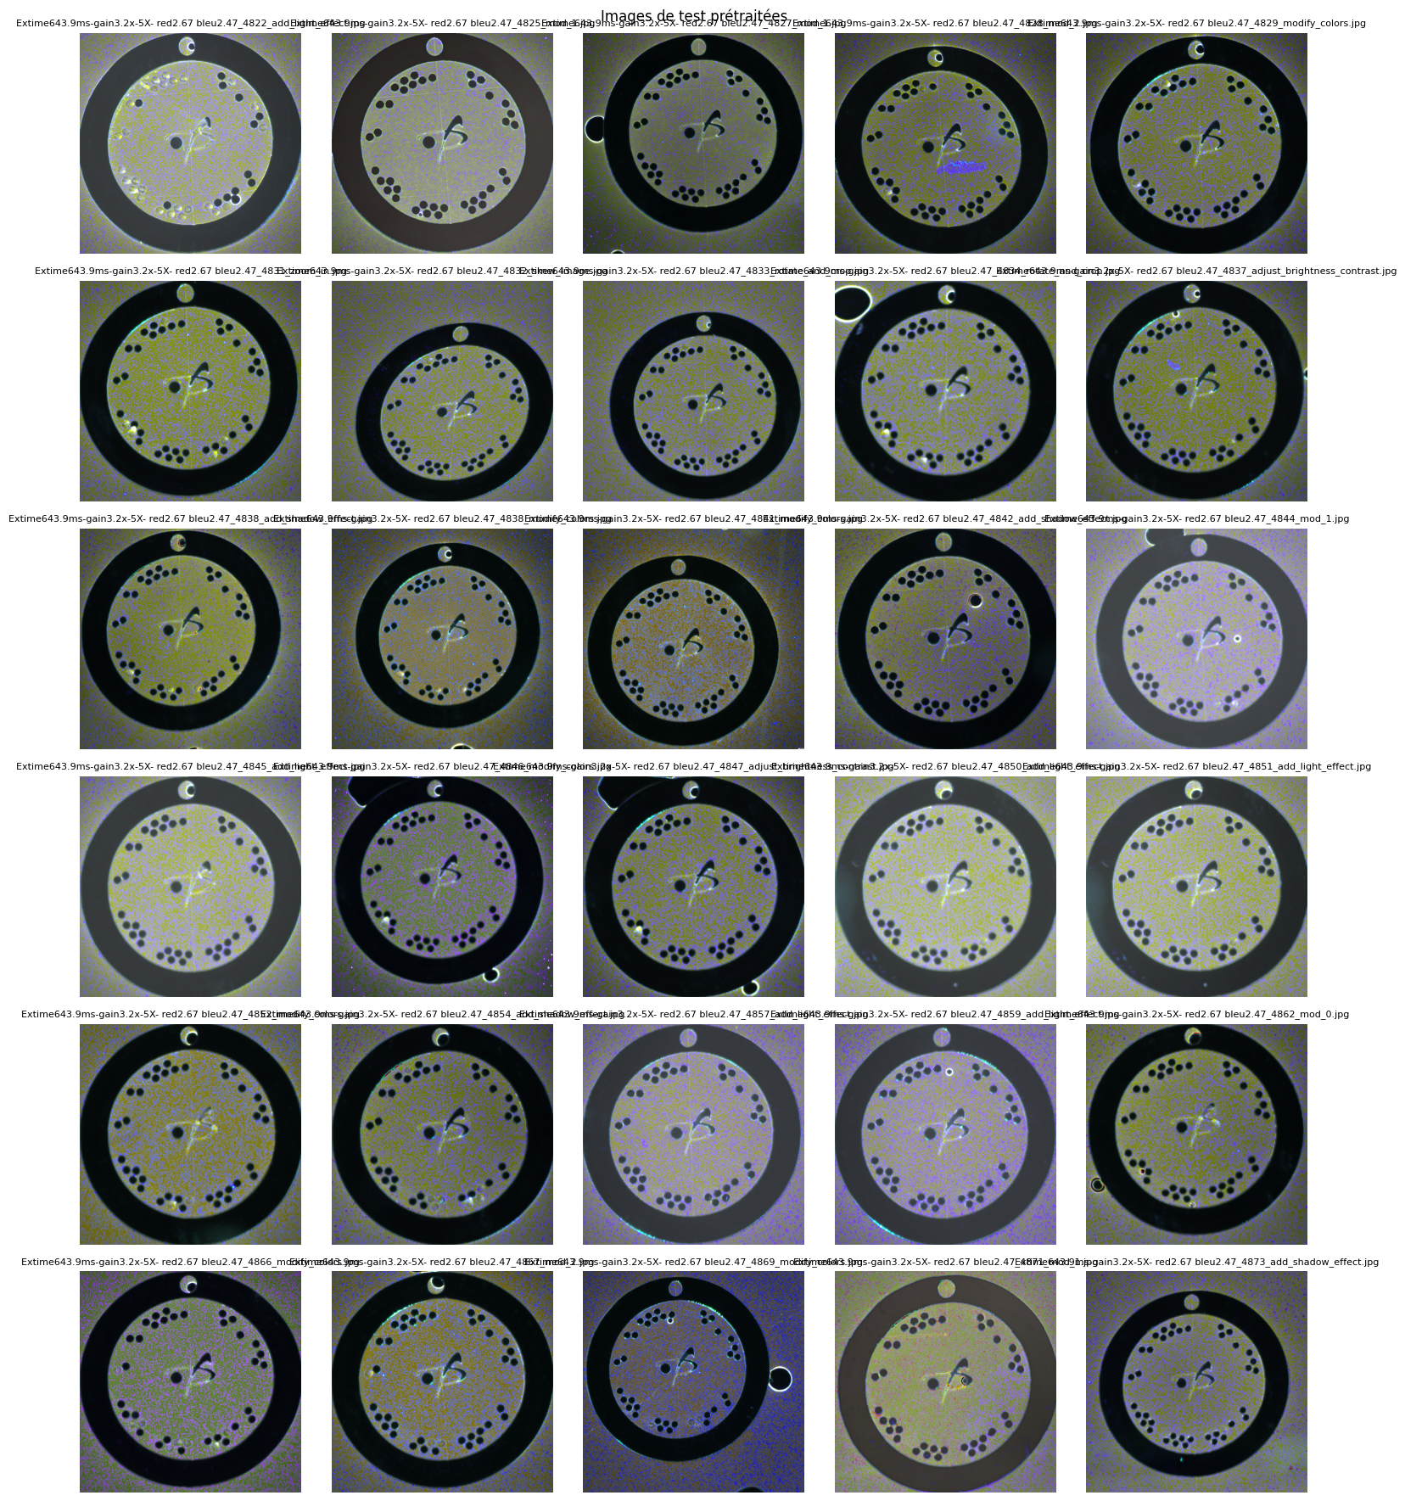

Slide 19
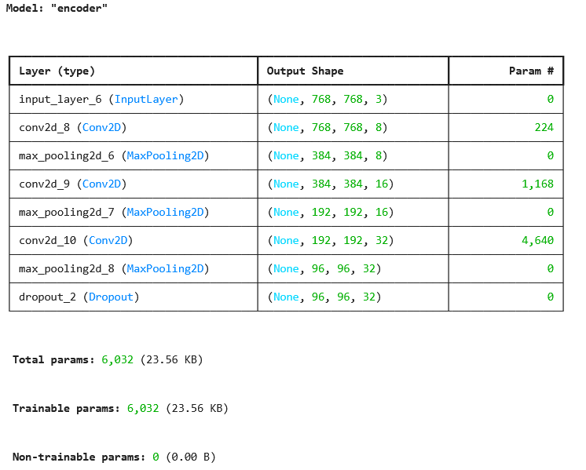
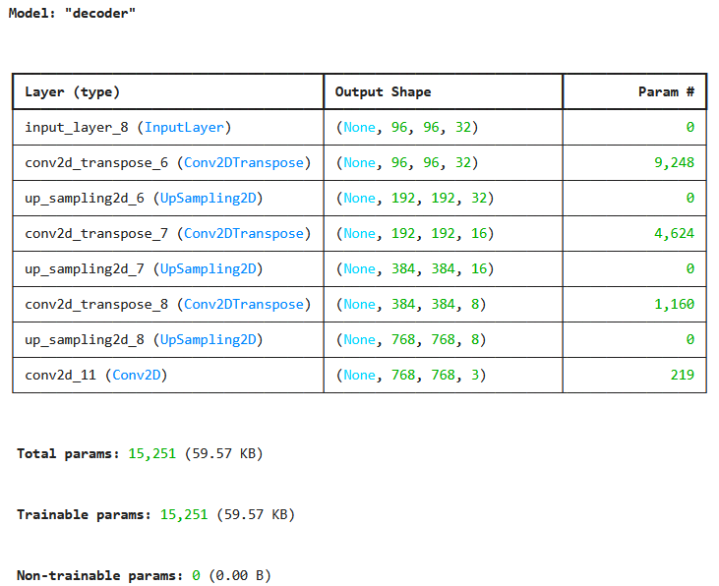

Slide 20
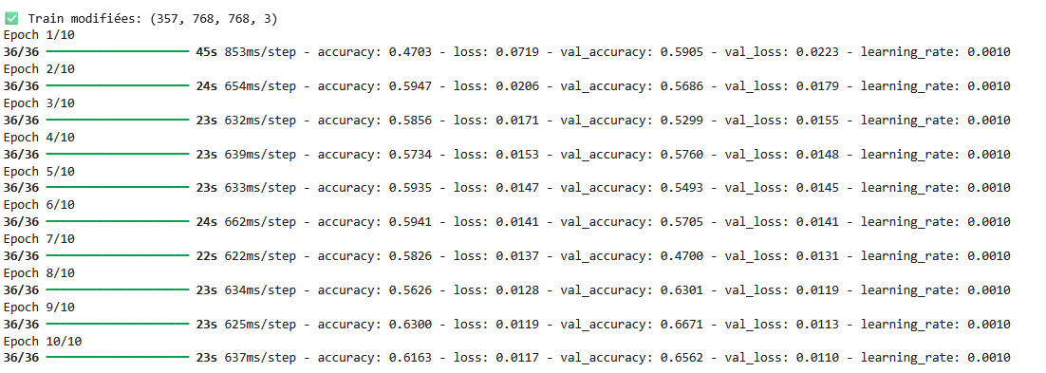

Slide 21
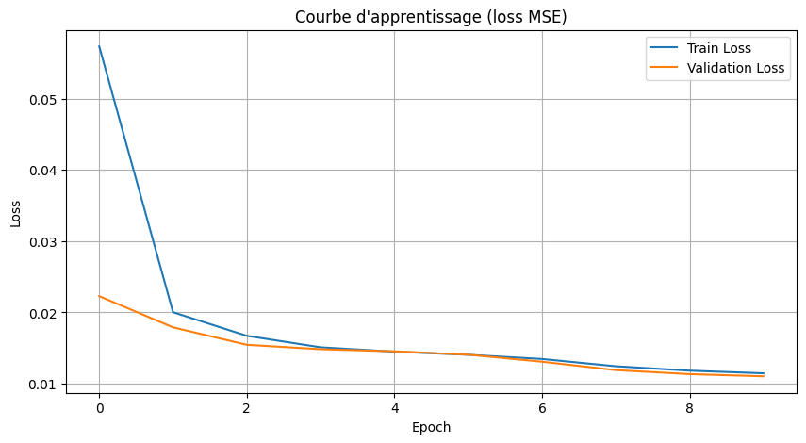

Slide 22
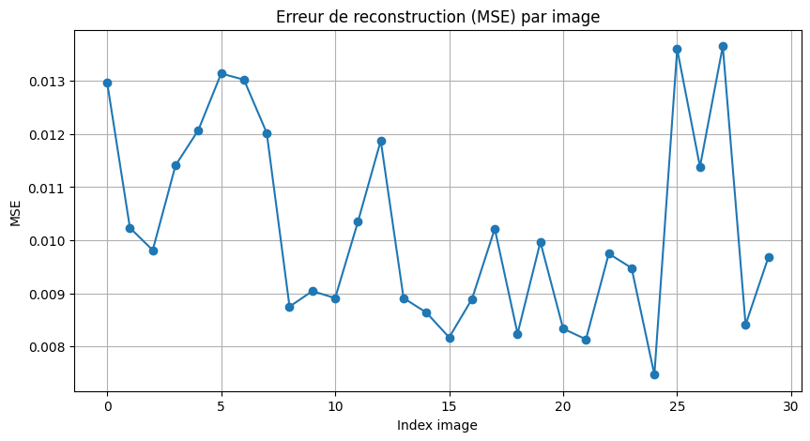
Vrai

Slide 23
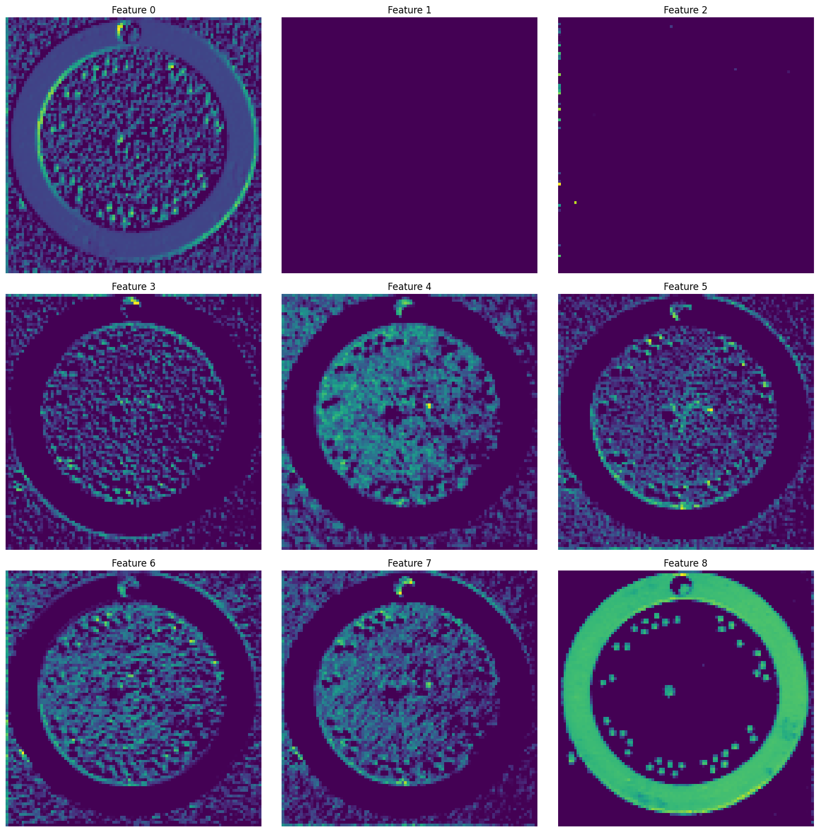
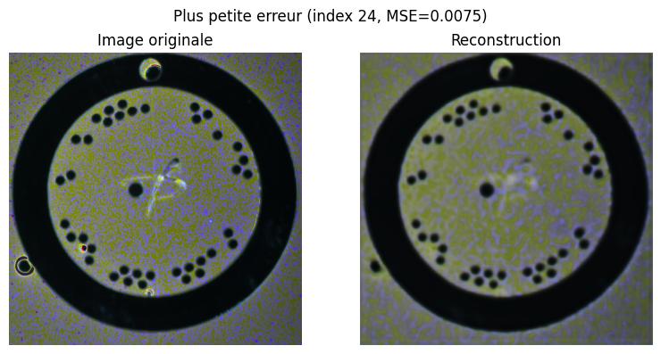
Vrai

Slide 24
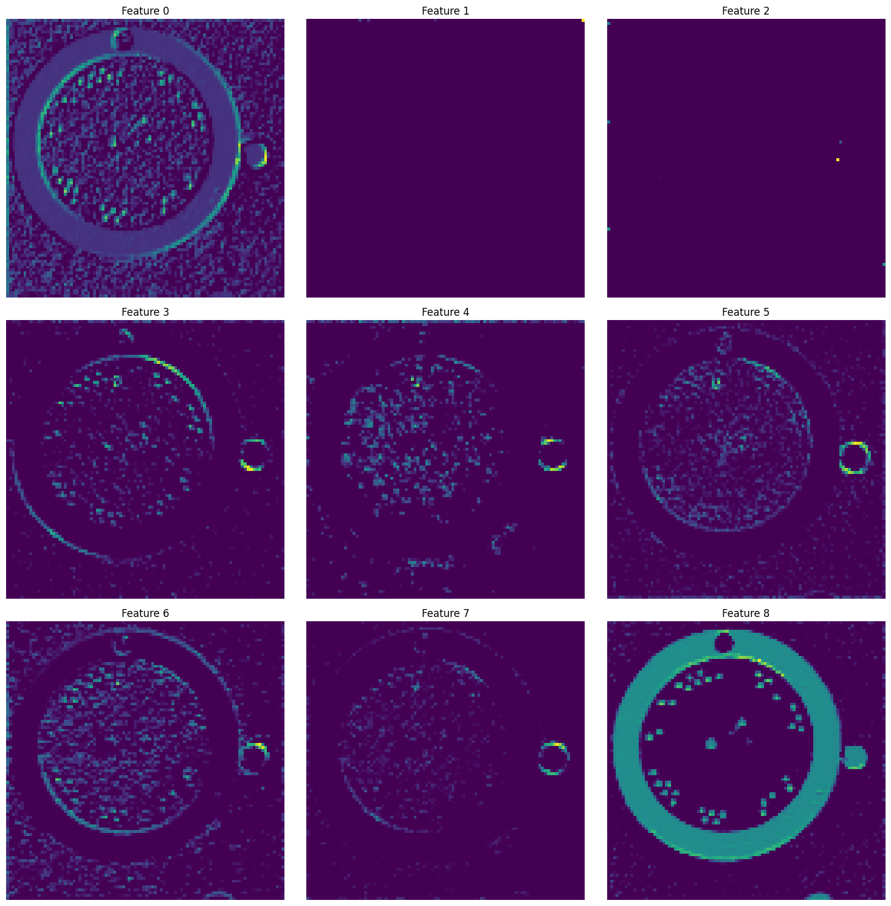
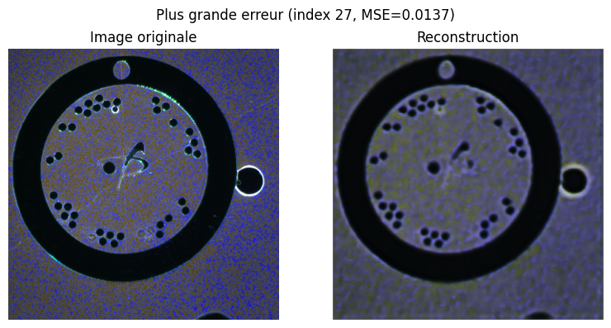
Vrai

Slide 25
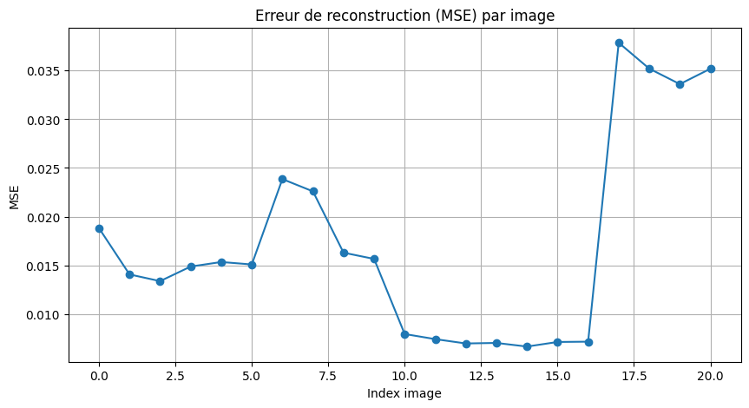
Faux

Slide 26
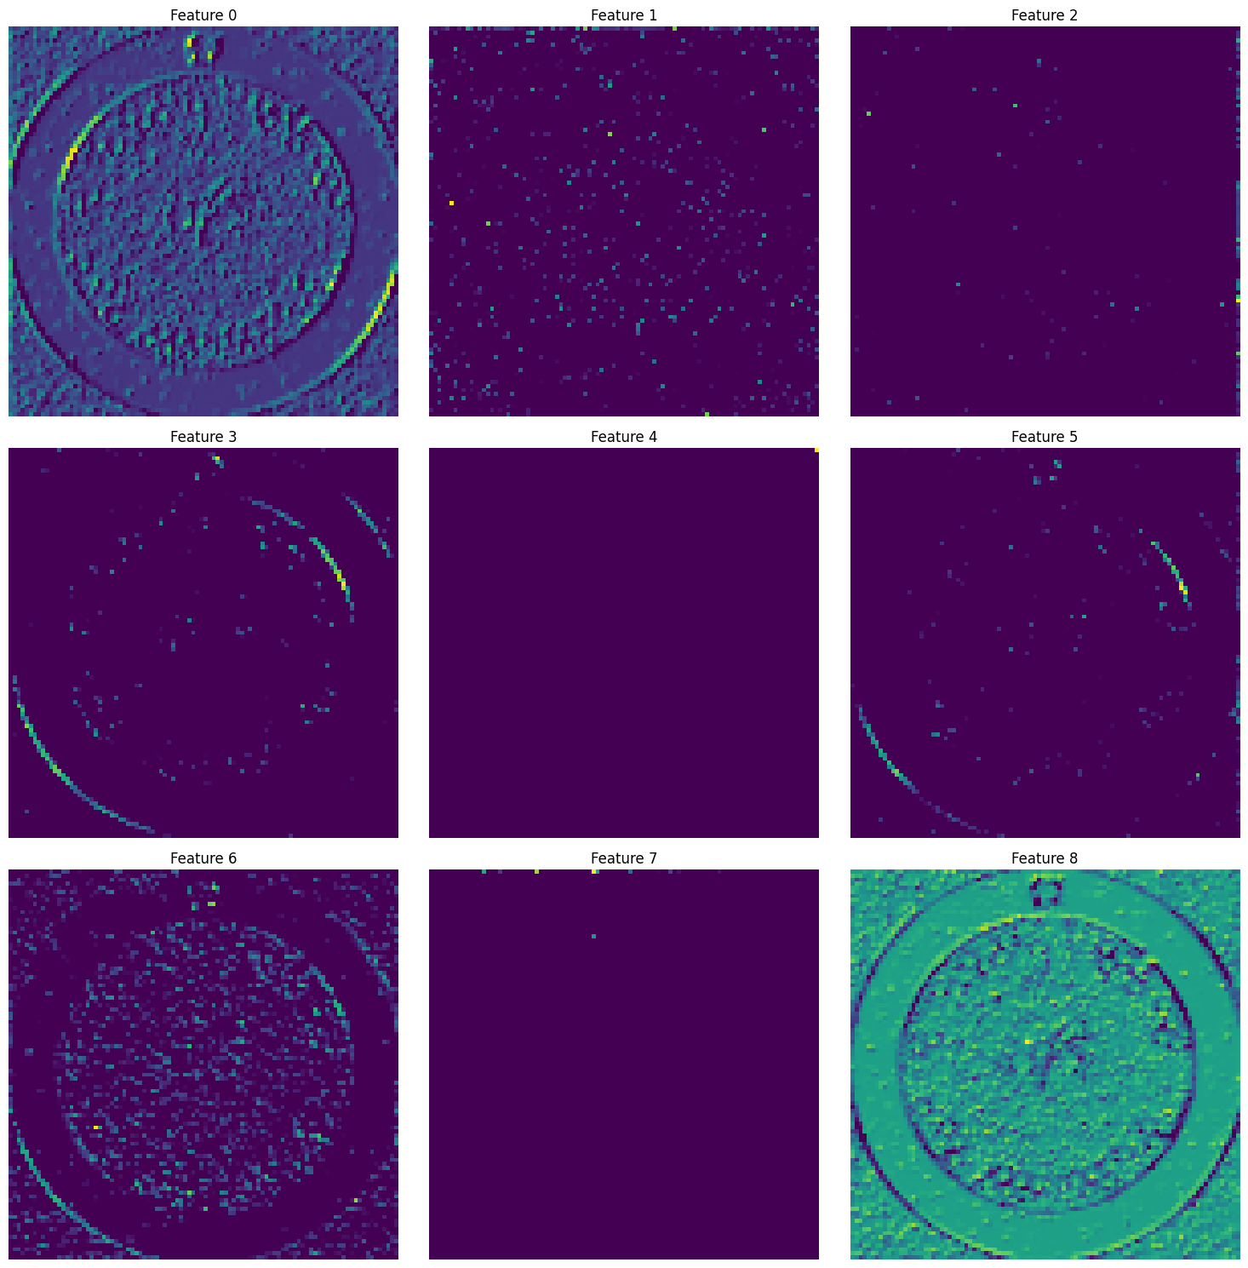
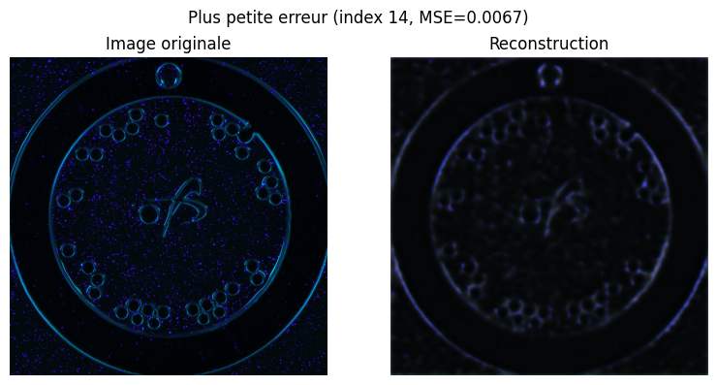
Faux

Slide 27
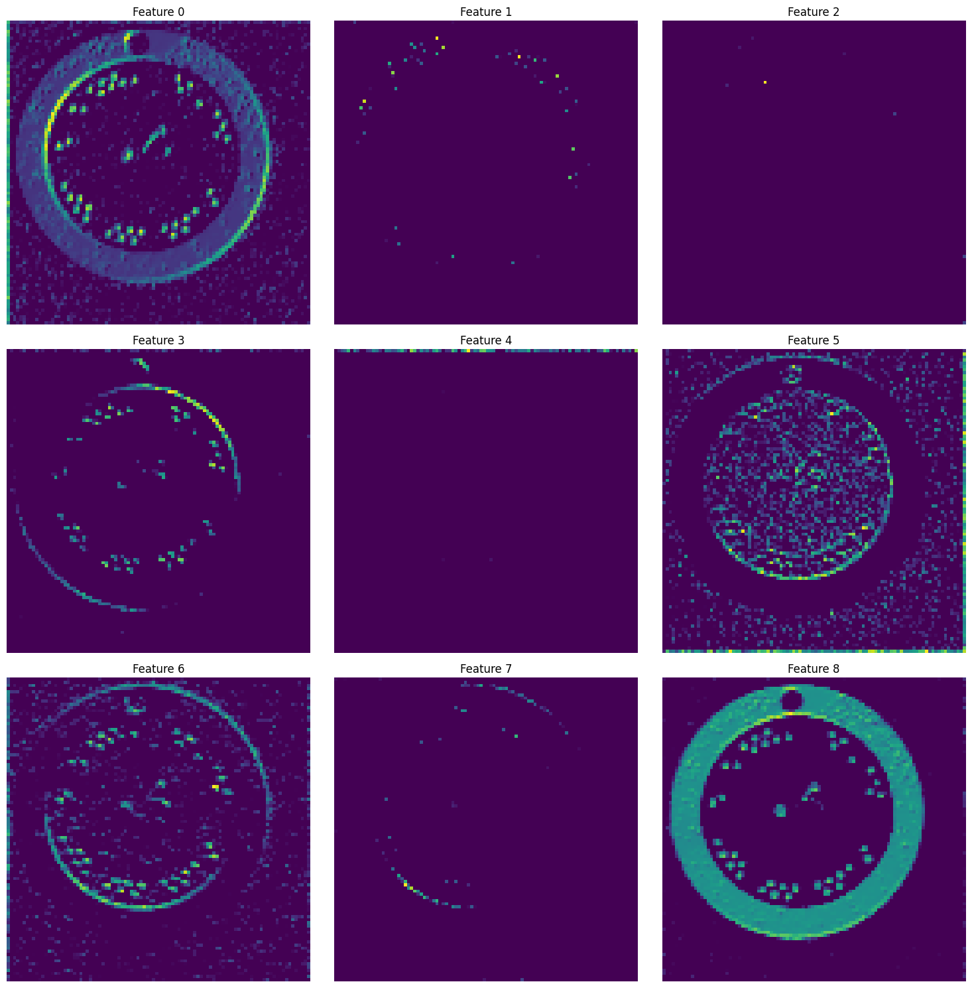
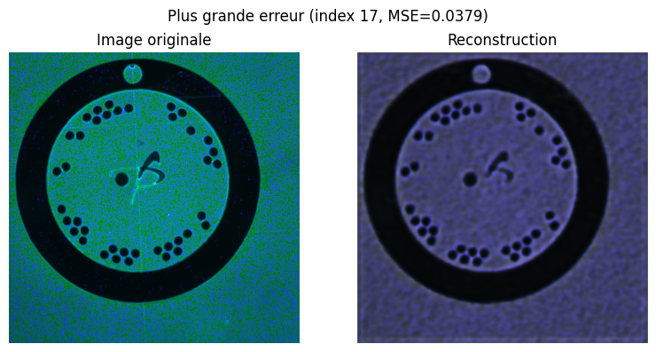
Faux

Slide 29
Données 768x768 Noir et blanc

Slide 30
Aucun cercle trouvé pour: C:\Users\sauvi\Desktop\Notebooks Python\notebooks\Donnees\train\Extime643.9ms-gain3.2x-5X- red2.67 bleu2.47_4822_mod_2.jpg
Aucun cercle trouvé pour: C:\Users\sauvi\Desktop\Notebooks Python\notebooks\Donnees\train\Extime643.9ms-gain3.2x-5X- red2.67 bleu2.47_4823_add_shadow_effect.jpg
Aucun cercle trouvé pour: C:\Users\sauvi\Desktop\Notebooks Python\notebooks\Donnees\train\Extime643.9ms-gain3.2x-5X- red2.67 bleu2.47_4825_add_shadow_effect.jpg
Aucun cercle trouvé pour: C:\Users\sauvi\Desktop\Notebooks Python\notebooks\Donnees\train\Extime643.9ms-gain3.2x-5X- red2.67 bleu2.47_4825_adjust_brightness_contrast.jpg
Aucun cercle trouvé pour: C:\Users\sauvi\Desktop\Notebooks Python\notebooks\Donnees\train\Extime643.9ms-gain3.2x-5X- red2.67 bleu2.47_4825_skew_image.jpg
Aucun cercle trouvé pour: C:\Users\sauvi\Desktop\Notebooks Python\notebooks\Donnees\train\Extime643.9ms-gain3.2x-5X- red2.67 bleu2.47_4826_mod_1.jpg
Aucun cercle trouvé pour: C:\Users\sauvi\Desktop\Notebooks Python\notebooks\Donnees\train\Extime643.9ms-gain3.2x-5X- red2.67 bleu2.47_4826_zoom_in.jpg
Aucun cercle trouvé pour: C:\Users\sauvi\Desktop\Notebooks Python\notebooks\Donnees\train\Extime643.9ms-gain3.2x-5X- red2.67 bleu2.47_4827_mod_0.jpg
Aucun cercle trouvé pour: C:\Users\sauvi\Desktop\Notebooks Python\notebooks\Donnees\train\Extime643.9ms-gain3.2x-5X- red2.67 bleu2.47_4827_mod_2.jpg
Aucun cercle trouvé pour: C:\Users\sauvi\Desktop\Notebooks Python\notebooks\Donnees\train\Extime643.9ms-gain3.2x-5X- red2.67 bleu2.47_4828_zoom_in.jpg
Aucun cercle trouvé pour: C:\Users\sauvi\Desktop\Notebooks Python\notebooks\Donnees\train\Extime643.9ms-gain3.2x-5X- red2.67 bleu2.47_4829_zoom_in.jpg
Aucun cercle trouvé pour: C:\Users\sauvi\Desktop\Notebooks Python\notebooks\Donnees\train\Extime643.9ms-gain3.2x-5X- red2.67 bleu2.47_4830_modify_colors.jpg
Aucun cercle trouvé pour: C:\Users\sauvi\Desktop\Notebooks Python\notebooks\Donnees\train\Extime643.9ms-gain3.2x-5X- red2.67 bleu2.47_4830_mod_1.jpg
Aucun cercle trouvé pour: C:\Users\sauvi\Desktop\Notebooks Python\notebooks\Donnees\train\Extime643.9ms-gain3.2x-5X- red2.67 bleu2.47_4830_mod_2.jpg
Aucun cercle trouvé pour: C:\Users\sauvi\Desktop\Notebooks Python\notebooks\Donnees\train\Extime643.9ms-gain3.2x-5X- red2.67 bleu2.47_4830_skew_image.jpg
Aucun cercle trouvé pour: C:\Users\sauvi\Desktop\Notebooks Python\notebooks\Donnees\train\Extime643.9ms-gain3.2x-5X- red2.67 bleu2.47_4830_zoom_in.jpg
Aucun cercle trouvé pour: C:\Users\sauvi\Desktop\Notebooks Python\notebooks\Donnees\train\Extime643.9ms-gain3.2x-5X- red2.67 bleu2.47_4831_add_shadow_effect.jpg
Aucun cercle trouvé pour: C:\Users\sauvi\Desktop\Notebooks Python\notebooks\Donnees\train\Extime643.9ms-gain3.2x-5X- red2.67 bleu2.47_4832_add_light_effect.jpg
Aucun cercle trouvé pour: C:\Users\sauvi\Desktop\Notebooks Python\notebooks\Donnees\train\Extime643.9ms-gain3.2x-5X- red2.67 bleu2.47_4832_mod_2.jpg
Aucun cercle trouvé pour: C:\Users\sauvi\Desktop\Notebooks Python\notebooks\Donnees\train\Extime643.9ms-gain3.2x-5X- red2.67 bleu2.47_4833_mod_2.jpg
Aucun cercle trouvé pour: C:\Users\sauvi\Desktop\Notebooks Python\notebooks\Donnees\train\Extime643.9ms-gain3.2x-5X- red2.67 bleu2.47_4833_skew_image.jpg
Aucun cercle trouvé pour: C:\Users\sauvi\Desktop\Notebooks Python\notebooks\Donnees\train\Extime643.9ms-gain3.2x-5X- red2.67 bleu2.47_4833_zoom_in.jpg
Aucun cercle trouvé pour: C:\Users\sauvi\Desktop\Notebooks Python\notebooks\Donnees\train\Extime643.9ms-gain3.2x-5X- red2.67 bleu2.47_4834_mod_2.jpg
Aucun cercle trouvé pour: C:\Users\sauvi\Desktop\Notebooks Python\notebooks\Donnees\train\Extime643.9ms-gain3.2x-5X- red2.67 bleu2.47_4834_skew_image.jpg
Aucun cercle trouvé pour: C:\Users\sauvi\Desktop\Notebooks Python\notebooks\Donnees\train\Extime643.9ms-gain3.2x-5X- red2.67 bleu2.47_4834_zoom_in.jpg
Aucun cercle trouvé pour: C:\Users\sauvi\Desktop\Notebooks Python\notebooks\Donnees\train\Extime643.9ms-gain3.2x-5X- red2.67 bleu2.47_4835_add_light_effect.jpg
Aucun cercle trouvé pour: C:\Users\sauvi\Desktop\Notebooks Python\notebooks\Donnees\train\Extime643.9ms-gain3.2x-5X- red2.67 bleu2.47_4835_skew_image.jpg
Aucun cercle trouvé pour: C:\Users\sauvi\Desktop\Notebooks Python\notebooks\Donnees\train\Extime643.9ms-gain3.2x-5X- red2.67 bleu2.47_4836_add_light_effect.jpg
Aucun cercle trouvé pour: C:\Users\sauvi\Desktop\Notebooks Python\notebooks\Donnees\train\Extime643.9ms-gain3.2x-5X- red2.67 bleu2.47_4836_mod_1.jpg
Aucun cercle trouvé pour: C:\Users\sauvi\Desktop\Notebooks Python\notebooks\Donnees\train\Extime643.9ms-gain3.2x-5X- red2.67 bleu2.47_4836_skew_image.jpg
Aucun cercle trouvé pour: C:\Users\sauvi\Desktop\Notebooks Python\notebooks\Donnees\train\Extime643.9ms-gain3.2x-5X- red2.67 bleu2.47_4836_zoom_in.jpg
Aucun cercle trouvé pour: C:\Users\sauvi\Desktop\Notebooks Python\notebooks\Donnees\train\Extime643.9ms-gain3.2x-5X- red2.67 bleu2.47_4837_add_light_effect.jpg
Aucun cercle trouvé pour: C:\Users\sauvi\Desktop\Notebooks Python\notebooks\Donnees\train\Extime643.9ms-gain3.2x-5X- red2.67 bleu2.47_4837_modify_colors.jpg
Aucun cercle trouvé pour: C:\Users\sauvi\Desktop\Notebooks Python\notebooks\Donnees\train\Extime643.9ms-gain3.2x-5X- red2.67 bleu2.47_4837_mod_1.jpg
Aucun cercle trouvé pour: C:\Users\sauvi\Desktop\Notebooks Python\notebooks\Donnees\train\Extime643.9ms-gain3.2x-5X- red2.67 bleu2.47_4838_mod_1.jpg
Aucun cercle trouvé pour: C:\Users\sauvi\Desktop\Notebooks Python\notebooks\Donnees\train\Extime643.9ms-gain3.2x-5X- red2.67 bleu2.47_4838_mod_2.jpg
Aucun cercle trouvé pour: C:\Users\sauvi\Desktop\Notebooks Python\notebooks\Donnees\train\Extime643.9ms-gain3.2x-5X- red2.67 bleu2.47_4838_zoom_in.jpg
Aucun cercle trouvé pour: C:\Users\sauvi\Desktop\Notebooks Python\notebooks\Donnees\train\Extime643.9ms-gain3.2x-5X- red2.67 bleu2.47_4839_add_light_effect.jpg
Aucun cercle trouvé pour: C:\Users\sauvi\Desktop\Notebooks Python\notebooks\Donnees\train\Extime643.9ms-gain3.2x-5X- red2.67 bleu2.47_4839_mod_1.jpg
Aucun cercle trouvé pour: C:\Users\sauvi\Desktop\Notebooks Python\notebooks\Donnees\train\Extime643.9ms-gain3.2x-5X- red2.67 bleu2.47_4839_skew_image.jpg
Aucun cercle trouvé pour: C:\Users\sauvi\Desktop\Notebooks Python\notebooks\Donnees\train\Extime643.9ms-gain3.2x-5X- red2.67 bleu2.47_4839_zoom_in.jpg
Aucun cercle trouvé pour: C:\Users\sauvi\Desktop\Notebooks Python\notebooks\Donnees\train\Extime643.9ms-gain3.2x-5X- red2.67 bleu2.47_4842_add_light_effect.jpg
Aucun cercle trouvé pour: C:\Users\sauvi\Desktop\Notebooks Python\notebooks\Donnees\train\Extime643.9ms-gain3.2x-5X- red2.67 bleu2.47_4842_mod_1.jpg
Aucun cercle trouvé pour: C:\Users\sauvi\Desktop\Notebooks Python\notebooks\Donnees\train\Extime643.9ms-gain3.2x-5X- red2.67 bleu2.47_4842_zoom_in.jpg
Aucun cercle trouvé pour: C:\Users\sauvi\Desktop\Notebooks Python\notebooks\Donnees\train\Extime643.9ms-gain3.2x-5X- red2.67 bleu2.47_4843_mod_0.jpg
Aucun cercle trouvé pour: C:\Users\sauvi\Desktop\Notebooks Python\notebooks\Donnees\train\Extime643.9ms-gain3.2x-5X- red2.67 bleu2.47_4843_mod_1.jpg
Aucun cercle trouvé pour: C:\Users\sauvi\Desktop\Notebooks Python\notebooks\Donnees\train\Extime643.9ms-gain3.2x-5X- red2.67 bleu2.47_4843_zoom_in.jpg
Aucun cercle trouvé pour: C:\Users\sauvi\Desktop\Notebooks Python\notebooks\Donnees\train\Extime643.9ms-gain3.2x-5X- red2.67 bleu2.47_4844_add_shadow_effect.jpg
Aucun cercle trouvé pour: C:\Users\sauvi\Desktop\Notebooks Python\notebooks\Donnees\train\Extime643.9ms-gain3.2x-5X- red2.67 bleu2.47_4844_adjust_brightness_contrast.jpg
Aucun cercle trouvé pour: C:\Users\sauvi\Desktop\Notebooks Python\notebooks\Donnees\train\Extime643.9ms-gain3.2x-5X- red2.67 bleu2.47_4844_modify_colors.jpg
Aucun cercle trouvé pour: C:\Users\sauvi\Desktop\Notebooks Python\notebooks\Donnees\train\Extime643.9ms-gain3.2x-5X- red2.67 bleu2.47_4844_mod_0.jpg
Aucun cercle trouvé pour: C:\Users\sauvi\Desktop\Notebooks Python\notebooks\Donnees\train\Extime643.9ms-gain3.2x-5X- red2.67 bleu2.47_4846_mod_2.jpg
Aucun cercle trouvé pour: C:\Users\sauvi\Desktop\Notebooks Python\notebooks\Donnees\train\Extime643.9ms-gain3.2x-5X- red2.67 bleu2.47_4846_skew_image.jpg
Aucun cercle trouvé pour: C:\Users\sauvi\Desktop\Notebooks Python\notebooks\Donnees\train\Extime643.9ms-gain3.2x-5X- red2.67 bleu2.47_4847_mod_0.jpg
Aucun cercle trouvé pour: C:\Users\sauvi\Desktop\Notebooks Python\notebooks\Donnees\train\Extime643.9ms-gain3.2x-5X- red2.67 bleu2.47_4847_mod_1.jpg
Aucun cercle trouvé pour: C:\Users\sauvi\Desktop\Notebooks Python\notebooks\Donnees\train\Extime643.9ms-gain3.2x-5X- red2.67 bleu2.47_4847_mod_2.jpg
Aucun cercle trouvé pour: C:\Users\sauvi\Desktop\Notebooks Python\notebooks\Donnees\train\Extime643.9ms-gain3.2x-5X- red2.67 bleu2.47_4847_zoom_in.jpg
Aucun cercle trouvé pour: C:\Users\sauvi\Desktop\Notebooks Python\notebooks\Donnees\train\Extime643.9ms-gain3.2x-5X- red2.67 bleu2.47_4848_mod_0.jpg
Aucun cercle trouvé pour: C:\Users\sauvi\Desktop\Notebooks Python\notebooks\Donnees\train\Extime643.9ms-gain3.2x-5X- red2.67 bleu2.47_4848_zoom_in.jpg
Aucun cercle trouvé pour: C:\Users\sauvi\Desktop\Notebooks Python\notebooks\Donnees\train\Extime643.9ms-gain3.2x-5X- red2.67 bleu2.47_4849_adjust_brightness_contrast.jpg
Aucun cercle trouvé pour: C:\Users\sauvi\Desktop\Notebooks Python\notebooks\Donnees\train\Extime643.9ms-gain3.2x-5X- red2.67 bleu2.47_4849_modify_colors.jpg
Aucun cercle trouvé pour: C:\Users\sauvi\Desktop\Notebooks Python\notebooks\Donnees\train\Extime643.9ms-gain3.2x-5X- red2.67 bleu2.47_4849_mod_1.jpg
Aucun cercle trouvé pour: C:\Users\sauvi\Desktop\Notebooks Python\notebooks\Donnees\train\Extime643.9ms-gain3.2x-5X- red2.67 bleu2.47_4850_add_shadow_effect.jpg
Aucun cercle trouvé pour: C:\Users\sauvi\Desktop\Notebooks Python\notebooks\Donnees\train\Extime643.9ms-gain3.2x-5X- red2.67 bleu2.47_4850_mod_2.jpg
Aucun cercle trouvé pour: C:\Users\sauvi\Desktop\Notebooks Python\notebooks\Donnees\train\Extime643.9ms-gain3.2x-5X- red2.67 bleu2.47_4850_rotate_and_crop.jpg
Aucun cercle trouvé pour: C:\Users\sauvi\Desktop\Notebooks Python\notebooks\Donnees\train\Extime643.9ms-gain3.2x-5X- red2.67 bleu2.47_4851_modify_colors.jpg
Aucun cercle trouvé pour: C:\Users\sauvi\Desktop\Notebooks Python\notebooks\Donnees\train\Extime643.9ms-gain3.2x-5X- red2.67 bleu2.47_4851_zoom_in.jpg
Aucun cercle trouvé pour: C:\Users\sauvi\Desktop\Notebooks Python\notebooks\Donnees\train\Extime643.9ms-gain3.2x-5X- red2.67 bleu2.47_4852_mod_2.jpg
Aucun cercle trouvé pour: C:\Users\sauvi\Desktop\Notebooks Python\notebooks\Donnees\train\Extime643.9ms-gain3.2x-5X- red2.67 bleu2.47_4852_skew_image.jpg
Aucun cercle trouvé pour: C:\Users\sauvi\Desktop\Notebooks Python\notebooks\Donnees\train\Extime643.9ms-gain3.2x-5X- red2.67 bleu2.47_4852_zoom_in.jpg
Aucun cercle trouvé pour: C:\Users\sauvi\Desktop\Notebooks Python\notebooks\Donnees\train\Extime643.9ms-gain3.2x-5X- red2.67 bleu2.47_4853_mod_1.jpg
Aucun cercle trouvé pour: C:\Users\sauvi\Desktop\Notebooks Python\notebooks\Donnees\train\Extime643.9ms-gain3.2x-5X- red2.67 bleu2.47_4853_mod_2.jpg
Aucun cercle trouvé pour: C:\Users\sauvi\Desktop\Notebooks Python\notebooks\Donnees\train\Extime643.9ms-gain3.2x-5X- red2.67 bleu2.47_4853_zoom_in.jpg
Aucun cercle trouvé pour: C:\Users\sauvi\Desktop\Notebooks Python\notebooks\Donnees\train\Extime643.9ms-gain3.2x-5X- red2.67 bleu2.47_4854_zoom_in.jpg
Aucun cercle trouvé pour: C:\Users\sauvi\Desktop\Notebooks Python\notebooks\Donnees\train\Extime643.9ms-gain3.2x-5X- red2.67 bleu2.47_4855_modify_colors.jpg
Aucun cercle trouvé pour: C:\Users\sauvi\Desktop\Notebooks Python\notebooks\Donnees\train\Extime643.9ms-gain3.2x-5X- red2.67 bleu2.47_4856_mod_0.jpg
Aucun cercle trouvé pour: C:\Users\sauvi\Desktop\Notebooks Python\notebooks\Donnees\train\Extime643.9ms-gain3.2x-5X- red2.67 bleu2.47_4856_mod_1.jpg
Aucun cercle trouvé pour: C:\Users\sauvi\Desktop\Notebooks Python\notebooks\Donnees\train\Extime643.9ms-gain3.2x-5X- red2.67 bleu2.47_4856_zoom_in.jpg
Aucun cercle trouvé pour: C:\Users\sauvi\Desktop\Notebooks Python\notebooks\Donnees\train\Extime643.9ms-gain3.2x-5X- red2.67 bleu2.47_4857_mod_2.jpg
Aucun cercle trouvé pour: C:\Users\sauvi\Desktop\Notebooks Python\notebooks\Donnees\train\Extime643.9ms-gain3.2x-5X- red2.67 bleu2.47_4857_skew_image.jpg
Aucun cercle trouvé pour: C:\Users\sauvi\Desktop\Notebooks Python\notebooks\Donnees\train\Extime643.9ms-gain3.2x-5X- red2.67 bleu2.47_4858_modify_colors.jpg
Aucun cercle trouvé pour: C:\Users\sauvi\Desktop\Notebooks Python\notebooks\Donnees\train\Extime643.9ms-gain3.2x-5X- red2.67 bleu2.47_4858_mod_0.jpg
Aucun cercle trouvé pour: C:\Users\sauvi\Desktop\Notebooks Python\notebooks\Donnees\train\Extime643.9ms-gain3.2x-5X- red2.67 bleu2.47_4858_mod_1.jpg
Aucun cercle trouvé pour: C:\Users\sauvi\Desktop\Notebooks Python\notebooks\Donnees\train\Extime643.9ms-gain3.2x-5X- red2.67 bleu2.47_4858_zoom_in.jpg
Aucun cercle trouvé pour: C:\Users\sauvi\Desktop\Notebooks Python\notebooks\Donnees\train\Extime643.9ms-gain3.2x-5X- red2.67 bleu2.47_4859_mod_0.jpg
Aucun cercle trouvé pour: C:\Users\sauvi\Desktop\Notebooks Python\notebooks\Donnees\train\Extime643.9ms-gain3.2x-5X- red2.67 bleu2.47_4859_mod_1.jpg
Aucun cercle trouvé pour: C:\Users\sauvi\Desktop\Notebooks Python\notebooks\Donnees\train\Extime643.9ms-gain3.2x-5X- red2.67 bleu2.47_4859_mod_2.jpg
Aucun cercle trouvé pour: C:\Users\sauvi\Desktop\Notebooks Python\notebooks\Donnees\train\Extime643.9ms-gain3.2x-5X- red2.67 bleu2.47_4859_zoom_in.jpg
Aucun cercle trouvé pour: C:\Users\sauvi\Desktop\Notebooks Python\notebooks\Donnees\train\Extime643.9ms-gain3.2x-5X- red2.67 bleu2.47_4860_mod_2.jpg
Aucun cercle trouvé pour: C:\Users\sauvi\Desktop\Notebooks Python\notebooks\Donnees\train\Extime643.9ms-gain3.2x-5X- red2.67 bleu2.47_4860_zoom_in.jpg
Aucun cercle trouvé pour: C:\Users\sauvi\Desktop\Notebooks Python\notebooks\Donnees\train\Extime643.9ms-gain3.2x-5X- red2.67 bleu2.47_4861_mod_0.jpg
Aucun cercle trouvé pour: C:\Users\sauvi\Desktop\Notebooks Python\notebooks\Donnees\train\Extime643.9ms-gain3.2x-5X- red2.67 bleu2.47_4861_mod_2.jpg
Aucun cercle trouvé pour: C:\Users\sauvi\Desktop\Notebooks Python\notebooks\Donnees\train\Extime643.9ms-gain3.2x-5X- red2.67 bleu2.47_4862_add_shadow_effect.jpg
Aucun cercle trouvé pour: C:\Users\sauvi\Desktop\Notebooks Python\notebooks\Donnees\train\Extime643.9ms-gain3.2x-5X- red2.67 bleu2.47_4862_modify_colors.jpg
Aucun cercle trouvé pour: C:\Users\sauvi\Desktop\Notebooks Python\notebooks\Donnees\train\Extime643.9ms-gain3.2x-5X- red2.67 bleu2.47_4862_skew_image.jpg
Aucun cercle trouvé pour: C:\Users\sauvi\Desktop\Notebooks Python\notebooks\Donnees\train\Extime643.9ms-gain3.2x-5X- red2.67 bleu2.47_4863_modify_colors.jpg
Aucun cercle trouvé pour: C:\Users\sauvi\Desktop\Notebooks Python\notebooks\Donnees\train\Extime643.9ms-gain3.2x-5X- red2.67 bleu2.47_4863_mod_1.jpg
Aucun cercle trouvé pour: C:\Users\sauvi\Desktop\Notebooks Python\notebooks\Donnees\train\Extime643.9ms-gain3.2x-5X- red2.67 bleu2.47_4863_mod_2.jpg
Aucun cercle trouvé pour: C:\Users\sauvi\Desktop\Notebooks Python\notebooks\Donnees\train\Extime643.9ms-gain3.2x-5X- red2.67 bleu2.47_4863_skew_image.jpg
Aucun cercle trouvé pour: C:\Users\sauvi\Desktop\Notebooks Python\notebooks\Donnees\train\Extime643.9ms-gain3.2x-5X- red2.67 bleu2.47_4864_mod_0.jpg
Aucun cercle trouvé pour: C:\Users\sauvi\Desktop\Notebooks Python\notebooks\Donnees\train\Extime643.9ms-gain3.2x-5X- red2.67 bleu2.47_4864_mod_1.jpg
Aucun cercle trouvé pour: C:\Users\sauvi\Desktop\Notebooks Python\notebooks\Donnees\train\Extime643.9ms-gain3.2x-5X- red2.67 bleu2.47_4864_mod_2.jpg
Aucun cercle trouvé pour: C:\Users\sauvi\Desktop\Notebooks Python\notebooks\Donnees\train\Extime643.9ms-gain3.2x-5X- red2.67 bleu2.47_4864_zoom_in.jpg
Aucun cercle trouvé pour: C:\Users\sauvi\Desktop\Notebooks Python\notebooks\Donnees\train\Extime643.9ms-gain3.2x-5X- red2.67 bleu2.47_4866_mod_1.jpg
Aucun cercle trouvé pour: C:\Users\sauvi\Desktop\Notebooks Python\notebooks\Donnees\train\Extime643.9ms-gain3.2x-5X- red2.67 bleu2.47_4866_mod_2.jpg
Aucun cercle trouvé pour: C:\Users\sauvi\Desktop\Notebooks Python\notebooks\Donnees\train\Extime643.9ms-gain3.2x-5X- red2.67 bleu2.47_4866_zoom_in.jpg
Aucun cercle trouvé pour: C:\Users\sauvi\Desktop\Notebooks Python\notebooks\Donnees\train\Extime643.9ms-gain3.2x-5X- red2.67 bleu2.47_4867_mod_0.jpg
Aucun cercle trouvé pour: C:\Users\sauvi\Desktop\Notebooks Python\notebooks\Donnees\train\Extime643.9ms-gain3.2x-5X- red2.67 bleu2.47_4867_mod_1.jpg
Aucun cercle trouvé pour: C:\Users\sauvi\Desktop\Notebooks Python\notebooks\Donnees\train\Extime643.9ms-gain3.2x-5X- red2.67 bleu2.47_4867_zoom_in.jpg
Aucun cercle trouvé pour: C:\Users\sauvi\Desktop\Notebooks Python\notebooks\Donnees\train\Extime643.9ms-gain3.2x-5X- red2.67 bleu2.47_4868_add_shadow_effect.jpg
Aucun cercle trouvé pour: C:\Users\sauvi\Desktop\Notebooks Python\notebooks\Donnees\train\Extime643.9ms-gain3.2x-5X- red2.67 bleu2.47_4868_modify_colors.jpg
Aucun cercle trouvé pour: C:\Users\sauvi\Desktop\Notebooks Python\notebooks\Donnees\train\Extime643.9ms-gain3.2x-5X- red2.67 bleu2.47_4868_mod_1.jpg
Aucun cercle trouvé pour: C:\Users\sauvi\Desktop\Notebooks Python\notebooks\Donnees\train\Extime643.9ms-gain3.2x-5X- red2.67 bleu2.47_4868_rotate_and_crop.jpg
Aucun cercle trouvé pour: C:\Users\sauvi\Desktop\Notebooks Python\notebooks\Donnees\train\Extime643.9ms-gain3.2x-5X- red2.67 bleu2.47_4868_zoom_in.jpg
Aucun cercle trouvé pour: C:\Users\sauvi\Desktop\Notebooks Python\notebooks\Donnees\train\Extime643.9ms-gain3.2x-5X- red2.67 bleu2.47_4869_mod_0.jpg
Aucun cercle trouvé pour: C:\Users\sauvi\Desktop\Notebooks Python\notebooks\Donnees\train\Extime643.9ms-gain3.2x-5X- red2.67 bleu2.47_4869_mod_1.jpg
Aucun cercle trouvé pour: C:\Users\sauvi\Desktop\Notebooks Python\notebooks\Donnees\train\Extime643.9ms-gain3.2x-5X- red2.67 bleu2.47_4869_mod_2.jpg
Aucun cercle trouvé pour: C:\Users\sauvi\Desktop\Notebooks Python\notebooks\Donnees\train\Extime643.9ms-gain3.2x-5X- red2.67 bleu2.47_4870_modify_colors.jpg
Aucun cercle trouvé pour: C:\Users\sauvi\Desktop\Notebooks Python\notebooks\Donnees\train\Extime643.9ms-gain3.2x-5X- red2.67 bleu2.47_4870_mod_2.jpg
Aucun cercle trouvé pour: C:\Users\sauvi\Desktop\Notebooks Python\notebooks\Donnees\train\Extime643.9ms-gain3.2x-5X- red2.67 bleu2.47_4871_add_shadow_effect.jpg
Aucun cercle trouvé pour: C:\Users\sauvi\Desktop\Notebooks Python\notebooks\Donnees\train\Extime643.9ms-gain3.2x-5X- red2.67 bleu2.47_4871_adjust_brightness_contrast.jpg
Aucun cercle trouvé pour: C:\Users\sauvi\Desktop\Notebooks Python\notebooks\Donnees\train\Extime643.9ms-gain3.2x-5X- red2.67 bleu2.47_4871_mod_0.jpg
Aucun cercle trouvé pour: C:\Users\sauvi\Desktop\Notebooks Python\notebooks\Donnees\train\Extime643.9ms-gain3.2x-5X- red2.67 bleu2.47_4871_zoom_in.jpg
Aucun cercle trouvé pour: C:\Users\sauvi\Desktop\Notebooks Python\notebooks\Donnees\train\Extime643.9ms-gain3.2x-5X- red2.67 bleu2.47_4872_add_shadow_effect.jpg
Aucun cercle trouvé pour: C:\Users\sauvi\Desktop\Notebooks Python\notebooks\Donnees\train\Extime643.9ms-gain3.2x-5X- red2.67 bleu2.47_4872_mod_1.jpg
Aucun cercle trouvé pour: C:\Users\sauvi\Desktop\Notebooks Python\notebooks\Donnees\train\Extime643.9ms-gain3.2x-5X- red2.67 bleu2.47_4873_mod_0.jpg
Aucun cercle trouvé pour: C:\Users\sauvi\Desktop\Notebooks Python\notebooks\Donnees\train\Extime643.9ms-gain3.2x-5X- red2.67 bleu2.47_4873_mod_2.jpg
Aucun cercle trouvé pour: C:\Users\sauvi\Desktop\Notebooks Python\notebooks\Donnees\train\Extime643.9ms-gain3.2x-5X- red2.67 bleu2.47_4873_zoom_in.jpg
Aucun cercle trouvé pour: C:\Users\sauvi\Desktop\Notebooks Python\notebooks\Donnees\test\Extime643.9ms-gain3.2x-5X- red2.67 bleu2.47_4830_add_shadow_effect.jpg
Aucun cercle trouvé pour: C:\Users\sauvi\Desktop\Notebooks Python\notebooks\Donnees\test\Extime643.9ms-gain3.2x-5X- red2.67 bleu2.47_4832_zoom_in.jpg
Aucun cercle trouvé pour: C:\Users\sauvi\Desktop\Notebooks Python\notebooks\Donnees\test\Extime643.9ms-gain3.2x-5X- red2.67 bleu2.47_4849_add_shadow_effect.jpg
Aucun cercle trouvé pour: C:\Users\sauvi\Desktop\Notebooks Python\notebooks\Donnees\test\Extime643.9ms-gain3.2x-5X- red2.67 bleu2.47_4854_mod_0.jpg
Aucun cercle trouvé pour: C:\Users\sauvi\Desktop\Notebooks Python\notebooks\Donnees\test\Extime643.9ms-gain3.2x-5X- red2.67 bleu2.47_4861_zoom_in.jpg
Aucun cercle trouvé pour: C:\Users\sauvi\Desktop\Notebooks Python\notebooks\Donnees\test_faux\9um 2_4544.jpg
Aucun cercle trouvé pour: C:\Users\sauvi\Desktop\Notebooks Python\notebooks\Donnees\test_faux\9um 2_4548.jpg
Aucun cercle trouvé pour: C:\Users\sauvi\Desktop\Notebooks Python\notebooks\Donnees\test_faux\Extime643.9ms-gain3.2x-5X- red267_4812.jpg
Aucun cercle trouvé pour: C:\Users\sauvi\Desktop\Notebooks Python\notebooks\Donnees\test_faux\Extime643.9ms-gain3.2x-5X- red267_4813.jpg
Aucun cercle trouvé pour: C:\Users\sauvi\Desktop\Notebooks Python\notebooks\Donnees\test_faux\Extime643.9ms-gain3.2x-5X- red267_4814.jpg
Test modèle siamois chargé !

Slide 31
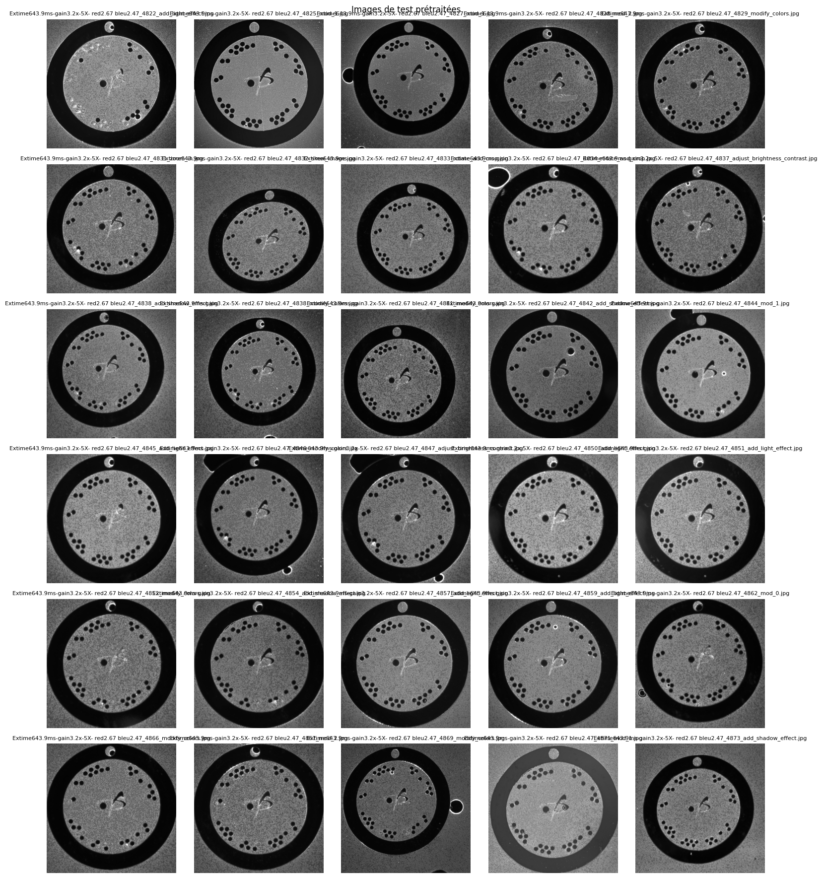

Slide 32
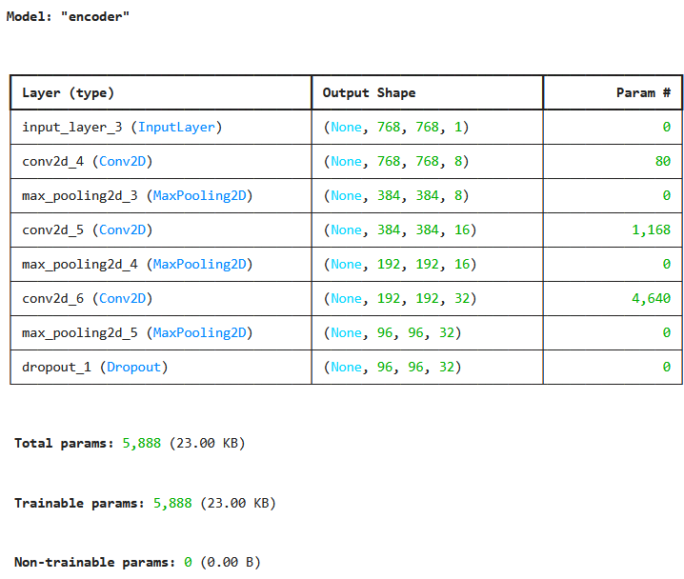
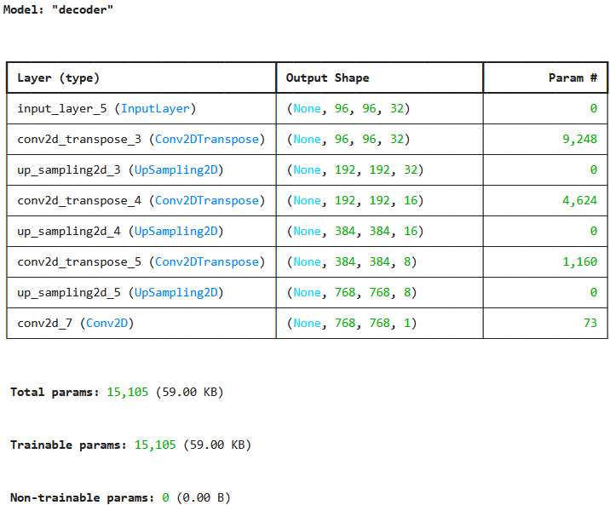

Slide 33
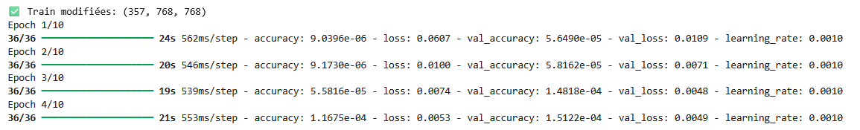

Slide 34
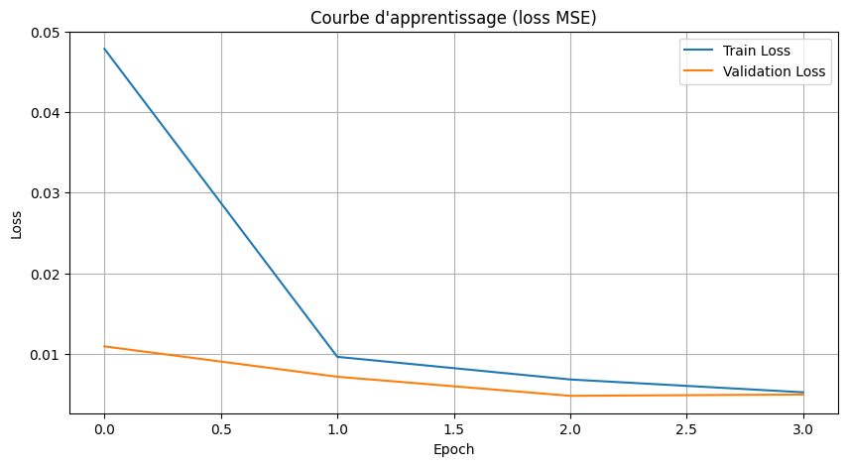

Slide 35
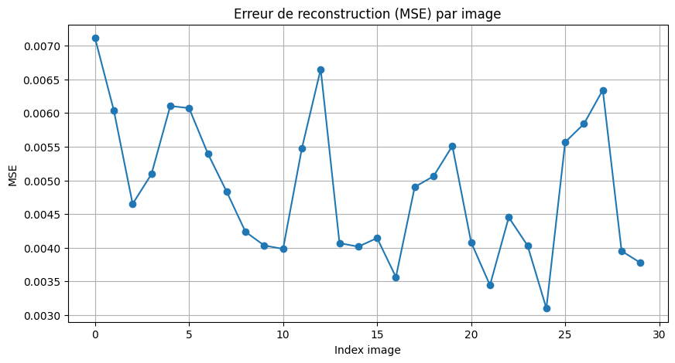
Vrai

Slide 36
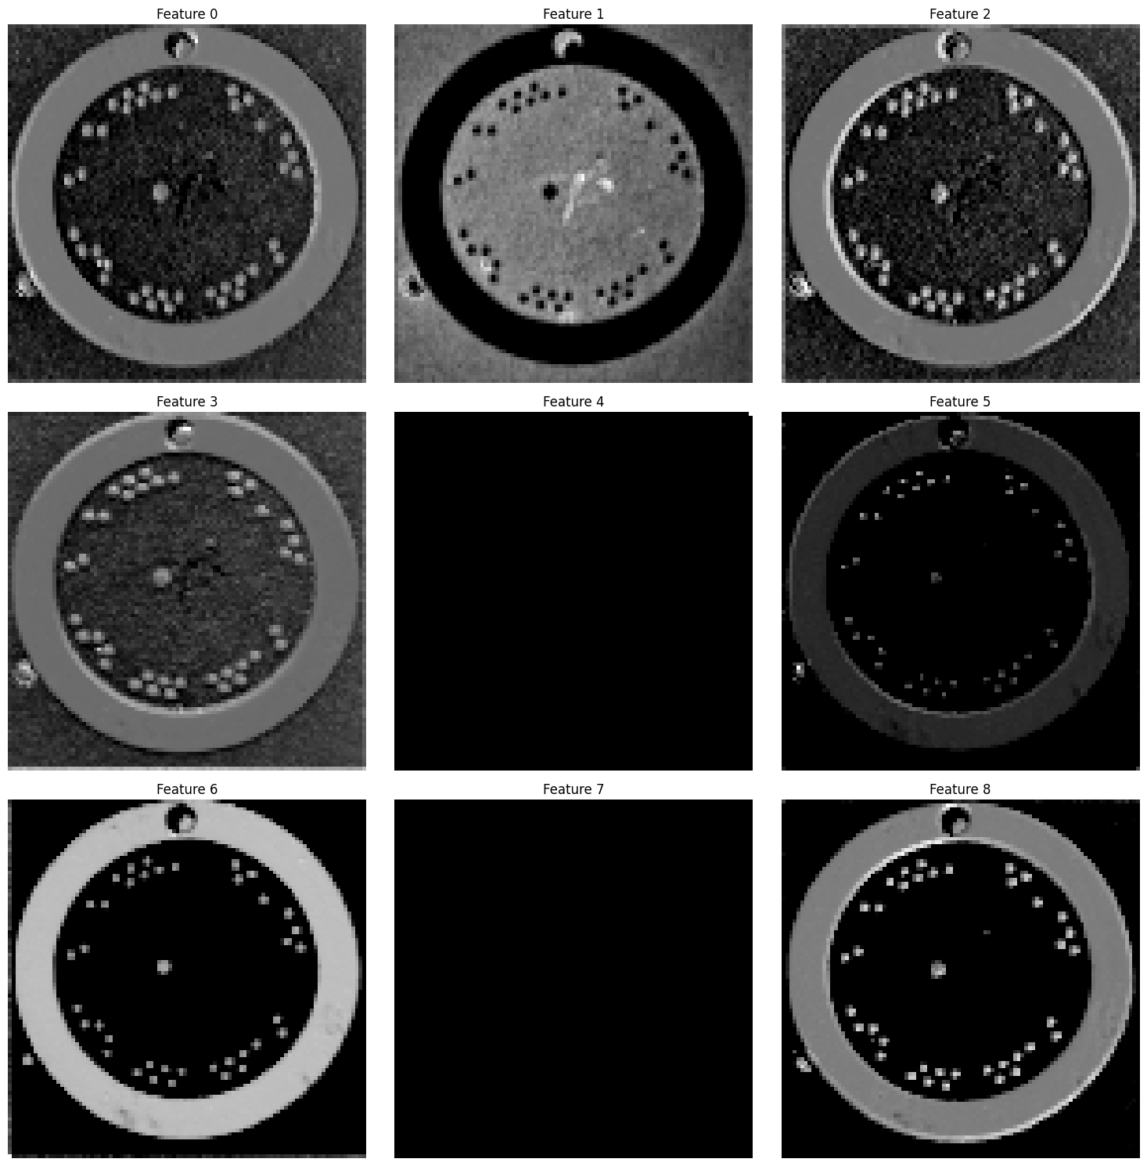
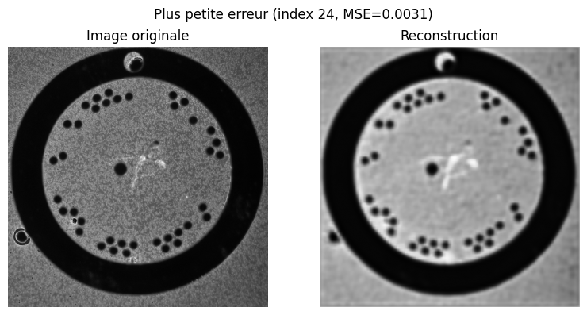
Vrai

Slide 37
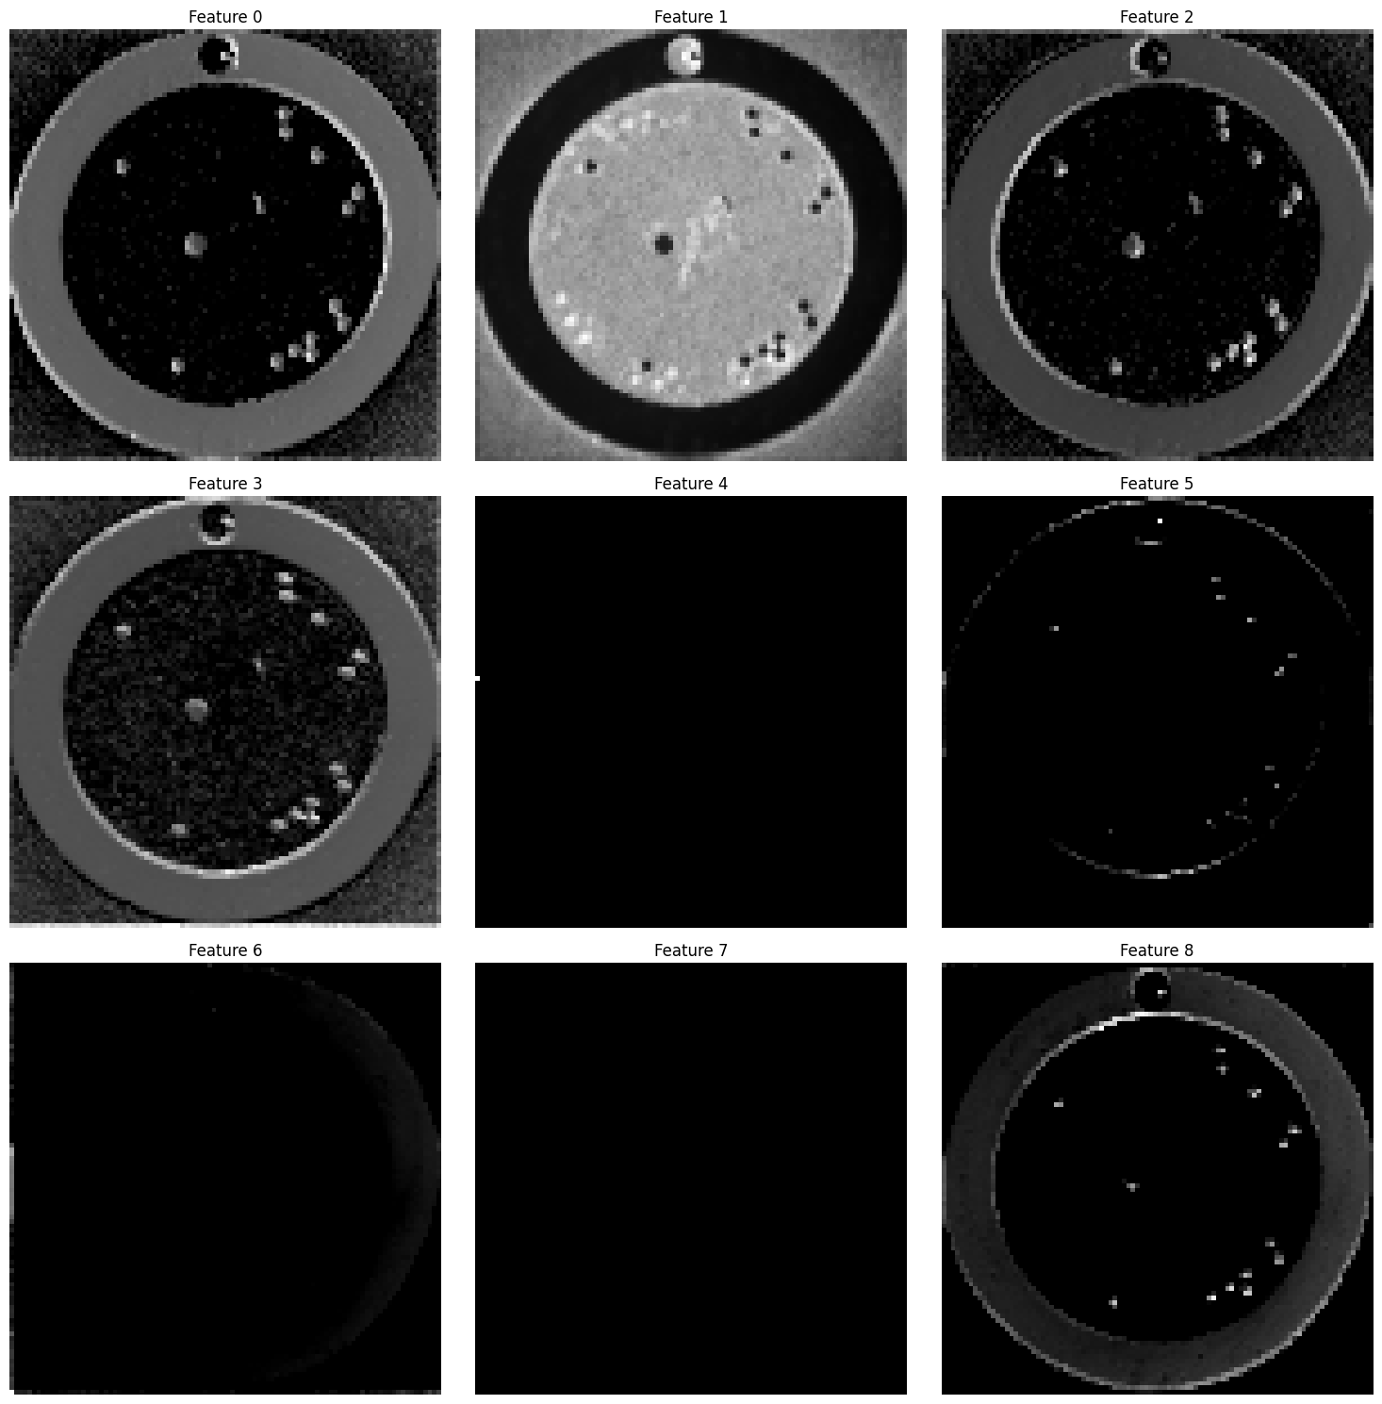
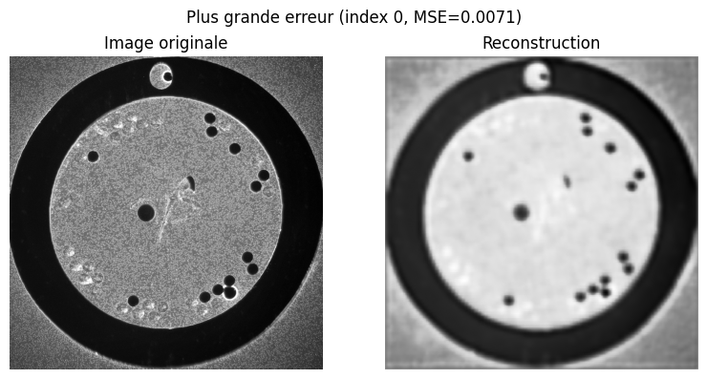
Vrai

Slide 38
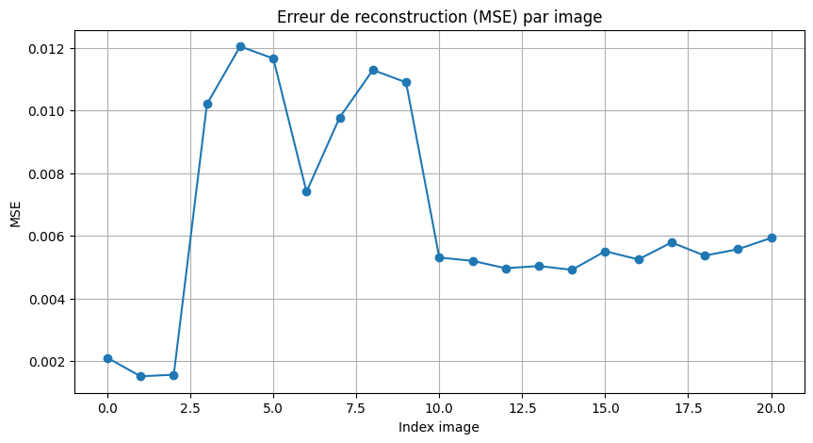
Faux

Slide 39
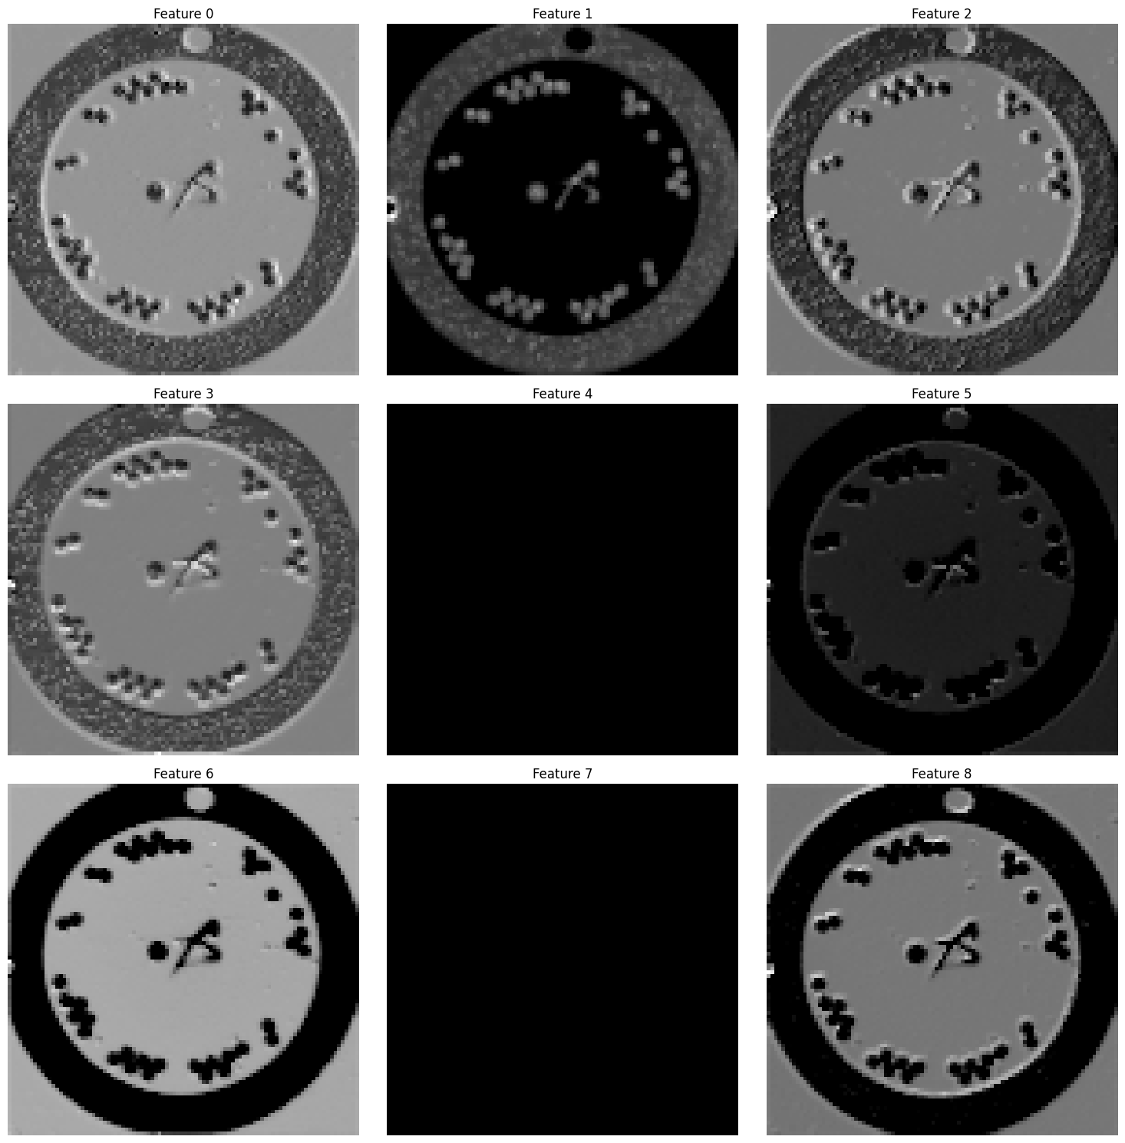
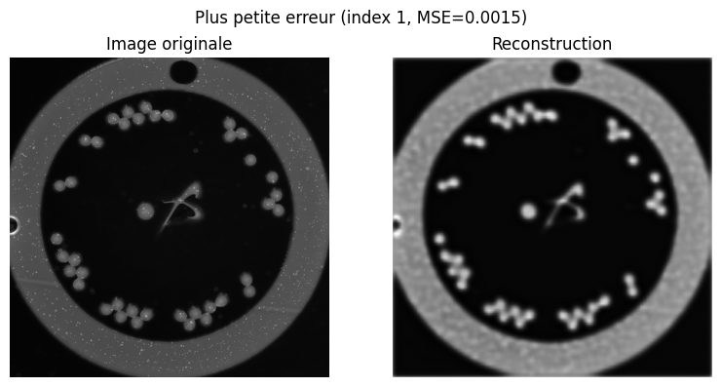
Faux

Slide 40
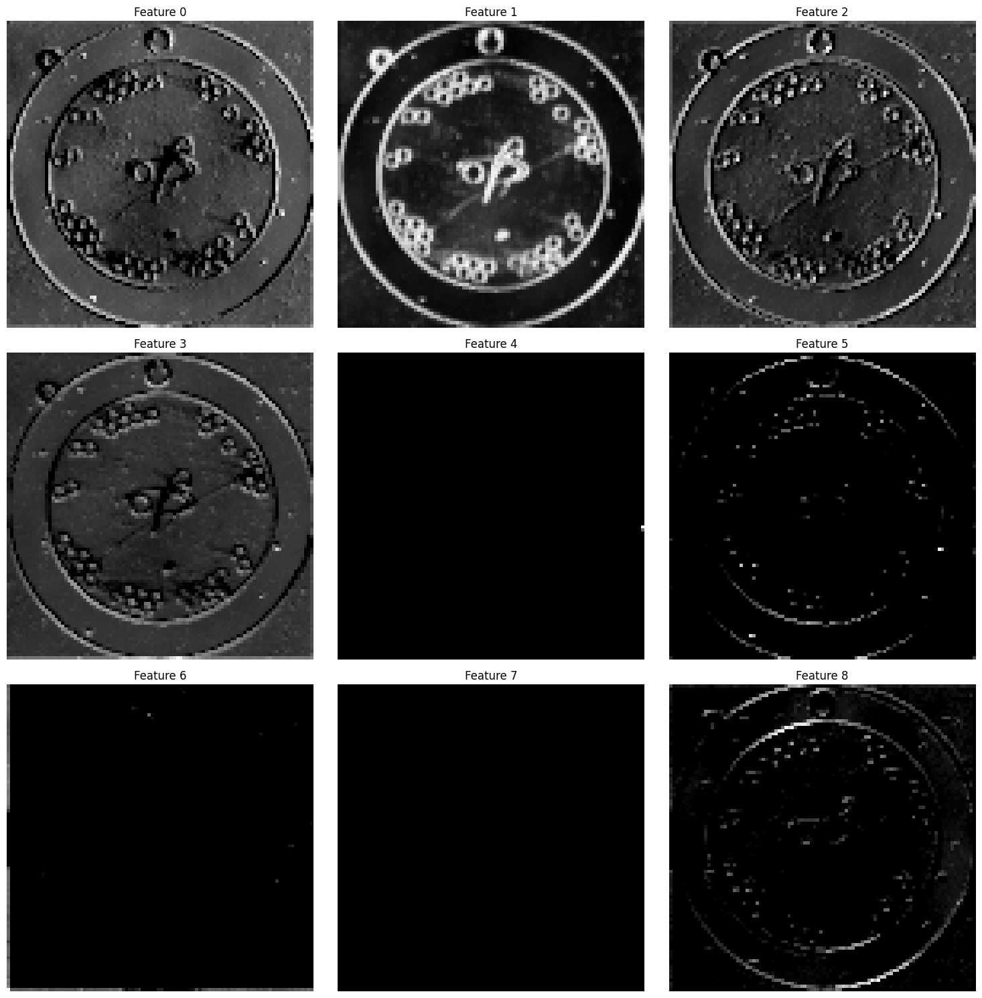
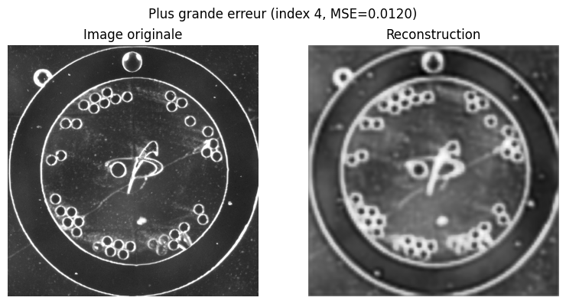
Faux

Slide 42
Données 896x896 Noir et blanc

Slide 43
Aucun cercle trouvé pour: C:\Users\sauvi\Desktop\Notebooks Python\notebooks\Donnees\train\Extime643.9ms-gain3.2x-5X- red2.67 bleu2.47_4822_mod_2.jpg
Aucun cercle trouvé pour: C:\Users\sauvi\Desktop\Notebooks Python\notebooks\Donnees\train\Extime643.9ms-gain3.2x-5X- red2.67 bleu2.47_4823_add_shadow_effect.jpg
Aucun cercle trouvé pour: C:\Users\sauvi\Desktop\Notebooks Python\notebooks\Donnees\train\Extime643.9ms-gain3.2x-5X- red2.67 bleu2.47_4825_add_shadow_effect.jpg
Aucun cercle trouvé pour: C:\Users\sauvi\Desktop\Notebooks Python\notebooks\Donnees\train\Extime643.9ms-gain3.2x-5X- red2.67 bleu2.47_4825_adjust_brightness_contrast.jpg
Aucun cercle trouvé pour: C:\Users\sauvi\Desktop\Notebooks Python\notebooks\Donnees\train\Extime643.9ms-gain3.2x-5X- red2.67 bleu2.47_4825_skew_image.jpg
Aucun cercle trouvé pour: C:\Users\sauvi\Desktop\Notebooks Python\notebooks\Donnees\train\Extime643.9ms-gain3.2x-5X- red2.67 bleu2.47_4826_mod_1.jpg
Aucun cercle trouvé pour: C:\Users\sauvi\Desktop\Notebooks Python\notebooks\Donnees\train\Extime643.9ms-gain3.2x-5X- red2.67 bleu2.47_4826_zoom_in.jpg
Aucun cercle trouvé pour: C:\Users\sauvi\Desktop\Notebooks Python\notebooks\Donnees\train\Extime643.9ms-gain3.2x-5X- red2.67 bleu2.47_4827_mod_0.jpg
Aucun cercle trouvé pour: C:\Users\sauvi\Desktop\Notebooks Python\notebooks\Donnees\train\Extime643.9ms-gain3.2x-5X- red2.67 bleu2.47_4827_mod_2.jpg
Aucun cercle trouvé pour: C:\Users\sauvi\Desktop\Notebooks Python\notebooks\Donnees\train\Extime643.9ms-gain3.2x-5X- red2.67 bleu2.47_4828_zoom_in.jpg
Aucun cercle trouvé pour: C:\Users\sauvi\Desktop\Notebooks Python\notebooks\Donnees\train\Extime643.9ms-gain3.2x-5X- red2.67 bleu2.47_4829_zoom_in.jpg
Aucun cercle trouvé pour: C:\Users\sauvi\Desktop\Notebooks Python\notebooks\Donnees\train\Extime643.9ms-gain3.2x-5X- red2.67 bleu2.47_4830_modify_colors.jpg
Aucun cercle trouvé pour: C:\Users\sauvi\Desktop\Notebooks Python\notebooks\Donnees\train\Extime643.9ms-gain3.2x-5X- red2.67 bleu2.47_4830_mod_1.jpg
Aucun cercle trouvé pour: C:\Users\sauvi\Desktop\Notebooks Python\notebooks\Donnees\train\Extime643.9ms-gain3.2x-5X- red2.67 bleu2.47_4830_mod_2.jpg
Aucun cercle trouvé pour: C:\Users\sauvi\Desktop\Notebooks Python\notebooks\Donnees\train\Extime643.9ms-gain3.2x-5X- red2.67 bleu2.47_4830_skew_image.jpg
Aucun cercle trouvé pour: C:\Users\sauvi\Desktop\Notebooks Python\notebooks\Donnees\train\Extime643.9ms-gain3.2x-5X- red2.67 bleu2.47_4830_zoom_in.jpg
Aucun cercle trouvé pour: C:\Users\sauvi\Desktop\Notebooks Python\notebooks\Donnees\train\Extime643.9ms-gain3.2x-5X- red2.67 bleu2.47_4831_add_shadow_effect.jpg
Aucun cercle trouvé pour: C:\Users\sauvi\Desktop\Notebooks Python\notebooks\Donnees\train\Extime643.9ms-gain3.2x-5X- red2.67 bleu2.47_4832_add_light_effect.jpg
Aucun cercle trouvé pour: C:\Users\sauvi\Desktop\Notebooks Python\notebooks\Donnees\train\Extime643.9ms-gain3.2x-5X- red2.67 bleu2.47_4832_mod_2.jpg
Aucun cercle trouvé pour: C:\Users\sauvi\Desktop\Notebooks Python\notebooks\Donnees\train\Extime643.9ms-gain3.2x-5X- red2.67 bleu2.47_4833_mod_2.jpg
Aucun cercle trouvé pour: C:\Users\sauvi\Desktop\Notebooks Python\notebooks\Donnees\train\Extime643.9ms-gain3.2x-5X- red2.67 bleu2.47_4833_skew_image.jpg
Aucun cercle trouvé pour: C:\Users\sauvi\Desktop\Notebooks Python\notebooks\Donnees\train\Extime643.9ms-gain3.2x-5X- red2.67 bleu2.47_4833_zoom_in.jpg
Aucun cercle trouvé pour: C:\Users\sauvi\Desktop\Notebooks Python\notebooks\Donnees\train\Extime643.9ms-gain3.2x-5X- red2.67 bleu2.47_4834_mod_2.jpg
Aucun cercle trouvé pour: C:\Users\sauvi\Desktop\Notebooks Python\notebooks\Donnees\train\Extime643.9ms-gain3.2x-5X- red2.67 bleu2.47_4834_skew_image.jpg
Aucun cercle trouvé pour: C:\Users\sauvi\Desktop\Notebooks Python\notebooks\Donnees\train\Extime643.9ms-gain3.2x-5X- red2.67 bleu2.47_4834_zoom_in.jpg
Aucun cercle trouvé pour: C:\Users\sauvi\Desktop\Notebooks Python\notebooks\Donnees\train\Extime643.9ms-gain3.2x-5X- red2.67 bleu2.47_4835_add_light_effect.jpg
Aucun cercle trouvé pour: C:\Users\sauvi\Desktop\Notebooks Python\notebooks\Donnees\train\Extime643.9ms-gain3.2x-5X- red2.67 bleu2.47_4835_skew_image.jpg
Aucun cercle trouvé pour: C:\Users\sauvi\Desktop\Notebooks Python\notebooks\Donnees\train\Extime643.9ms-gain3.2x-5X- red2.67 bleu2.47_4836_add_light_effect.jpg
Aucun cercle trouvé pour: C:\Users\sauvi\Desktop\Notebooks Python\notebooks\Donnees\train\Extime643.9ms-gain3.2x-5X- red2.67 bleu2.47_4836_mod_1.jpg
Aucun cercle trouvé pour: C:\Users\sauvi\Desktop\Notebooks Python\notebooks\Donnees\train\Extime643.9ms-gain3.2x-5X- red2.67 bleu2.47_4836_skew_image.jpg
Aucun cercle trouvé pour: C:\Users\sauvi\Desktop\Notebooks Python\notebooks\Donnees\train\Extime643.9ms-gain3.2x-5X- red2.67 bleu2.47_4836_zoom_in.jpg
Aucun cercle trouvé pour: C:\Users\sauvi\Desktop\Notebooks Python\notebooks\Donnees\train\Extime643.9ms-gain3.2x-5X- red2.67 bleu2.47_4837_add_light_effect.jpg
Aucun cercle trouvé pour: C:\Users\sauvi\Desktop\Notebooks Python\notebooks\Donnees\train\Extime643.9ms-gain3.2x-5X- red2.67 bleu2.47_4837_modify_colors.jpg
Aucun cercle trouvé pour: C:\Users\sauvi\Desktop\Notebooks Python\notebooks\Donnees\train\Extime643.9ms-gain3.2x-5X- red2.67 bleu2.47_4837_mod_1.jpg
Aucun cercle trouvé pour: C:\Users\sauvi\Desktop\Notebooks Python\notebooks\Donnees\train\Extime643.9ms-gain3.2x-5X- red2.67 bleu2.47_4838_mod_1.jpg
Aucun cercle trouvé pour: C:\Users\sauvi\Desktop\Notebooks Python\notebooks\Donnees\train\Extime643.9ms-gain3.2x-5X- red2.67 bleu2.47_4838_mod_2.jpg
Aucun cercle trouvé pour: C:\Users\sauvi\Desktop\Notebooks Python\notebooks\Donnees\train\Extime643.9ms-gain3.2x-5X- red2.67 bleu2.47_4838_zoom_in.jpg
Aucun cercle trouvé pour: C:\Users\sauvi\Desktop\Notebooks Python\notebooks\Donnees\train\Extime643.9ms-gain3.2x-5X- red2.67 bleu2.47_4839_add_light_effect.jpg
Aucun cercle trouvé pour: C:\Users\sauvi\Desktop\Notebooks Python\notebooks\Donnees\train\Extime643.9ms-gain3.2x-5X- red2.67 bleu2.47_4839_mod_1.jpg
Aucun cercle trouvé pour: C:\Users\sauvi\Desktop\Notebooks Python\notebooks\Donnees\train\Extime643.9ms-gain3.2x-5X- red2.67 bleu2.47_4839_skew_image.jpg
Aucun cercle trouvé pour: C:\Users\sauvi\Desktop\Notebooks Python\notebooks\Donnees\train\Extime643.9ms-gain3.2x-5X- red2.67 bleu2.47_4839_zoom_in.jpg
Aucun cercle trouvé pour: C:\Users\sauvi\Desktop\Notebooks Python\notebooks\Donnees\train\Extime643.9ms-gain3.2x-5X- red2.67 bleu2.47_4842_add_light_effect.jpg
Aucun cercle trouvé pour: C:\Users\sauvi\Desktop\Notebooks Python\notebooks\Donnees\train\Extime643.9ms-gain3.2x-5X- red2.67 bleu2.47_4842_mod_1.jpg
Aucun cercle trouvé pour: C:\Users\sauvi\Desktop\Notebooks Python\notebooks\Donnees\train\Extime643.9ms-gain3.2x-5X- red2.67 bleu2.47_4842_zoom_in.jpg
Aucun cercle trouvé pour: C:\Users\sauvi\Desktop\Notebooks Python\notebooks\Donnees\train\Extime643.9ms-gain3.2x-5X- red2.67 bleu2.47_4843_mod_0.jpg
Aucun cercle trouvé pour: C:\Users\sauvi\Desktop\Notebooks Python\notebooks\Donnees\train\Extime643.9ms-gain3.2x-5X- red2.67 bleu2.47_4843_mod_1.jpg
Aucun cercle trouvé pour: C:\Users\sauvi\Desktop\Notebooks Python\notebooks\Donnees\train\Extime643.9ms-gain3.2x-5X- red2.67 bleu2.47_4843_zoom_in.jpg
Aucun cercle trouvé pour: C:\Users\sauvi\Desktop\Notebooks Python\notebooks\Donnees\train\Extime643.9ms-gain3.2x-5X- red2.67 bleu2.47_4844_add_shadow_effect.jpg
Aucun cercle trouvé pour: C:\Users\sauvi\Desktop\Notebooks Python\notebooks\Donnees\train\Extime643.9ms-gain3.2x-5X- red2.67 bleu2.47_4844_adjust_brightness_contrast.jpg
Aucun cercle trouvé pour: C:\Users\sauvi\Desktop\Notebooks Python\notebooks\Donnees\train\Extime643.9ms-gain3.2x-5X- red2.67 bleu2.47_4844_modify_colors.jpg
Aucun cercle trouvé pour: C:\Users\sauvi\Desktop\Notebooks Python\notebooks\Donnees\train\Extime643.9ms-gain3.2x-5X- red2.67 bleu2.47_4844_mod_0.jpg
Aucun cercle trouvé pour: C:\Users\sauvi\Desktop\Notebooks Python\notebooks\Donnees\train\Extime643.9ms-gain3.2x-5X- red2.67 bleu2.47_4846_mod_2.jpg
Aucun cercle trouvé pour: C:\Users\sauvi\Desktop\Notebooks Python\notebooks\Donnees\train\Extime643.9ms-gain3.2x-5X- red2.67 bleu2.47_4846_skew_image.jpg
Aucun cercle trouvé pour: C:\Users\sauvi\Desktop\Notebooks Python\notebooks\Donnees\train\Extime643.9ms-gain3.2x-5X- red2.67 bleu2.47_4847_mod_0.jpg
Aucun cercle trouvé pour: C:\Users\sauvi\Desktop\Notebooks Python\notebooks\Donnees\train\Extime643.9ms-gain3.2x-5X- red2.67 bleu2.47_4847_mod_1.jpg
Aucun cercle trouvé pour: C:\Users\sauvi\Desktop\Notebooks Python\notebooks\Donnees\train\Extime643.9ms-gain3.2x-5X- red2.67 bleu2.47_4847_mod_2.jpg
Aucun cercle trouvé pour: C:\Users\sauvi\Desktop\Notebooks Python\notebooks\Donnees\train\Extime643.9ms-gain3.2x-5X- red2.67 bleu2.47_4847_zoom_in.jpg
Aucun cercle trouvé pour: C:\Users\sauvi\Desktop\Notebooks Python\notebooks\Donnees\train\Extime643.9ms-gain3.2x-5X- red2.67 bleu2.47_4848_mod_0.jpg
Aucun cercle trouvé pour: C:\Users\sauvi\Desktop\Notebooks Python\notebooks\Donnees\train\Extime643.9ms-gain3.2x-5X- red2.67 bleu2.47_4848_zoom_in.jpg
Aucun cercle trouvé pour: C:\Users\sauvi\Desktop\Notebooks Python\notebooks\Donnees\train\Extime643.9ms-gain3.2x-5X- red2.67 bleu2.47_4849_adjust_brightness_contrast.jpg
Aucun cercle trouvé pour: C:\Users\sauvi\Desktop\Notebooks Python\notebooks\Donnees\train\Extime643.9ms-gain3.2x-5X- red2.67 bleu2.47_4849_modify_colors.jpg
Aucun cercle trouvé pour: C:\Users\sauvi\Desktop\Notebooks Python\notebooks\Donnees\train\Extime643.9ms-gain3.2x-5X- red2.67 bleu2.47_4849_mod_1.jpg
Aucun cercle trouvé pour: C:\Users\sauvi\Desktop\Notebooks Python\notebooks\Donnees\train\Extime643.9ms-gain3.2x-5X- red2.67 bleu2.47_4850_add_shadow_effect.jpg
Aucun cercle trouvé pour: C:\Users\sauvi\Desktop\Notebooks Python\notebooks\Donnees\train\Extime643.9ms-gain3.2x-5X- red2.67 bleu2.47_4850_mod_2.jpg
Aucun cercle trouvé pour: C:\Users\sauvi\Desktop\Notebooks Python\notebooks\Donnees\train\Extime643.9ms-gain3.2x-5X- red2.67 bleu2.47_4850_rotate_and_crop.jpg
Aucun cercle trouvé pour: C:\Users\sauvi\Desktop\Notebooks Python\notebooks\Donnees\train\Extime643.9ms-gain3.2x-5X- red2.67 bleu2.47_4851_modify_colors.jpg
Aucun cercle trouvé pour: C:\Users\sauvi\Desktop\Notebooks Python\notebooks\Donnees\train\Extime643.9ms-gain3.2x-5X- red2.67 bleu2.47_4851_zoom_in.jpg
Aucun cercle trouvé pour: C:\Users\sauvi\Desktop\Notebooks Python\notebooks\Donnees\train\Extime643.9ms-gain3.2x-5X- red2.67 bleu2.47_4852_mod_2.jpg
Aucun cercle trouvé pour: C:\Users\sauvi\Desktop\Notebooks Python\notebooks\Donnees\train\Extime643.9ms-gain3.2x-5X- red2.67 bleu2.47_4852_skew_image.jpg
Aucun cercle trouvé pour: C:\Users\sauvi\Desktop\Notebooks Python\notebooks\Donnees\train\Extime643.9ms-gain3.2x-5X- red2.67 bleu2.47_4852_zoom_in.jpg
Aucun cercle trouvé pour: C:\Users\sauvi\Desktop\Notebooks Python\notebooks\Donnees\train\Extime643.9ms-gain3.2x-5X- red2.67 bleu2.47_4853_mod_1.jpg
Aucun cercle trouvé pour: C:\Users\sauvi\Desktop\Notebooks Python\notebooks\Donnees\train\Extime643.9ms-gain3.2x-5X- red2.67 bleu2.47_4853_mod_2.jpg
Aucun cercle trouvé pour: C:\Users\sauvi\Desktop\Notebooks Python\notebooks\Donnees\train\Extime643.9ms-gain3.2x-5X- red2.67 bleu2.47_4853_zoom_in.jpg
Aucun cercle trouvé pour: C:\Users\sauvi\Desktop\Notebooks Python\notebooks\Donnees\train\Extime643.9ms-gain3.2x-5X- red2.67 bleu2.47_4854_zoom_in.jpg
Aucun cercle trouvé pour: C:\Users\sauvi\Desktop\Notebooks Python\notebooks\Donnees\train\Extime643.9ms-gain3.2x-5X- red2.67 bleu2.47_4855_modify_colors.jpg
Aucun cercle trouvé pour: C:\Users\sauvi\Desktop\Notebooks Python\notebooks\Donnees\train\Extime643.9ms-gain3.2x-5X- red2.67 bleu2.47_4856_mod_0.jpg
Aucun cercle trouvé pour: C:\Users\sauvi\Desktop\Notebooks Python\notebooks\Donnees\train\Extime643.9ms-gain3.2x-5X- red2.67 bleu2.47_4856_mod_1.jpg
Aucun cercle trouvé pour: C:\Users\sauvi\Desktop\Notebooks Python\notebooks\Donnees\train\Extime643.9ms-gain3.2x-5X- red2.67 bleu2.47_4856_zoom_in.jpg
Aucun cercle trouvé pour: C:\Users\sauvi\Desktop\Notebooks Python\notebooks\Donnees\train\Extime643.9ms-gain3.2x-5X- red2.67 bleu2.47_4857_mod_2.jpg
Aucun cercle trouvé pour: C:\Users\sauvi\Desktop\Notebooks Python\notebooks\Donnees\train\Extime643.9ms-gain3.2x-5X- red2.67 bleu2.47_4857_skew_image.jpg
Aucun cercle trouvé pour: C:\Users\sauvi\Desktop\Notebooks Python\notebooks\Donnees\train\Extime643.9ms-gain3.2x-5X- red2.67 bleu2.47_4858_modify_colors.jpg
Aucun cercle trouvé pour: C:\Users\sauvi\Desktop\Notebooks Python\notebooks\Donnees\train\Extime643.9ms-gain3.2x-5X- red2.67 bleu2.47_4858_mod_0.jpg
Aucun cercle trouvé pour: C:\Users\sauvi\Desktop\Notebooks Python\notebooks\Donnees\train\Extime643.9ms-gain3.2x-5X- red2.67 bleu2.47_4858_mod_1.jpg
Aucun cercle trouvé pour: C:\Users\sauvi\Desktop\Notebooks Python\notebooks\Donnees\train\Extime643.9ms-gain3.2x-5X- red2.67 bleu2.47_4858_zoom_in.jpg
Aucun cercle trouvé pour: C:\Users\sauvi\Desktop\Notebooks Python\notebooks\Donnees\train\Extime643.9ms-gain3.2x-5X- red2.67 bleu2.47_4859_mod_0.jpg
Aucun cercle trouvé pour: C:\Users\sauvi\Desktop\Notebooks Python\notebooks\Donnees\train\Extime643.9ms-gain3.2x-5X- red2.67 bleu2.47_4859_mod_1.jpg
Aucun cercle trouvé pour: C:\Users\sauvi\Desktop\Notebooks Python\notebooks\Donnees\train\Extime643.9ms-gain3.2x-5X- red2.67 bleu2.47_4859_mod_2.jpg
Aucun cercle trouvé pour: C:\Users\sauvi\Desktop\Notebooks Python\notebooks\Donnees\train\Extime643.9ms-gain3.2x-5X- red2.67 bleu2.47_4859_zoom_in.jpg
Aucun cercle trouvé pour: C:\Users\sauvi\Desktop\Notebooks Python\notebooks\Donnees\train\Extime643.9ms-gain3.2x-5X- red2.67 bleu2.47_4860_mod_2.jpg
Aucun cercle trouvé pour: C:\Users\sauvi\Desktop\Notebooks Python\notebooks\Donnees\train\Extime643.9ms-gain3.2x-5X- red2.67 bleu2.47_4860_zoom_in.jpg
Aucun cercle trouvé pour: C:\Users\sauvi\Desktop\Notebooks Python\notebooks\Donnees\train\Extime643.9ms-gain3.2x-5X- red2.67 bleu2.47_4861_mod_0.jpg
Aucun cercle trouvé pour: C:\Users\sauvi\Desktop\Notebooks Python\notebooks\Donnees\train\Extime643.9ms-gain3.2x-5X- red2.67 bleu2.47_4861_mod_2.jpg
Aucun cercle trouvé pour: C:\Users\sauvi\Desktop\Notebooks Python\notebooks\Donnees\train\Extime643.9ms-gain3.2x-5X- red2.67 bleu2.47_4862_add_shadow_effect.jpg
Aucun cercle trouvé pour: C:\Users\sauvi\Desktop\Notebooks Python\notebooks\Donnees\train\Extime643.9ms-gain3.2x-5X- red2.67 bleu2.47_4862_modify_colors.jpg
Aucun cercle trouvé pour: C:\Users\sauvi\Desktop\Notebooks Python\notebooks\Donnees\train\Extime643.9ms-gain3.2x-5X- red2.67 bleu2.47_4862_skew_image.jpg
Aucun cercle trouvé pour: C:\Users\sauvi\Desktop\Notebooks Python\notebooks\Donnees\train\Extime643.9ms-gain3.2x-5X- red2.67 bleu2.47_4863_modify_colors.jpg
Aucun cercle trouvé pour: C:\Users\sauvi\Desktop\Notebooks Python\notebooks\Donnees\train\Extime643.9ms-gain3.2x-5X- red2.67 bleu2.47_4863_mod_1.jpg
Aucun cercle trouvé pour: C:\Users\sauvi\Desktop\Notebooks Python\notebooks\Donnees\train\Extime643.9ms-gain3.2x-5X- red2.67 bleu2.47_4863_mod_2.jpg
Aucun cercle trouvé pour: C:\Users\sauvi\Desktop\Notebooks Python\notebooks\Donnees\train\Extime643.9ms-gain3.2x-5X- red2.67 bleu2.47_4863_skew_image.jpg
Aucun cercle trouvé pour: C:\Users\sauvi\Desktop\Notebooks Python\notebooks\Donnees\train\Extime643.9ms-gain3.2x-5X- red2.67 bleu2.47_4864_mod_0.jpg
Aucun cercle trouvé pour: C:\Users\sauvi\Desktop\Notebooks Python\notebooks\Donnees\train\Extime643.9ms-gain3.2x-5X- red2.67 bleu2.47_4864_mod_1.jpg
Aucun cercle trouvé pour: C:\Users\sauvi\Desktop\Notebooks Python\notebooks\Donnees\train\Extime643.9ms-gain3.2x-5X- red2.67 bleu2.47_4864_mod_2.jpg
Aucun cercle trouvé pour: C:\Users\sauvi\Desktop\Notebooks Python\notebooks\Donnees\train\Extime643.9ms-gain3.2x-5X- red2.67 bleu2.47_4864_zoom_in.jpg
Aucun cercle trouvé pour: C:\Users\sauvi\Desktop\Notebooks Python\notebooks\Donnees\train\Extime643.9ms-gain3.2x-5X- red2.67 bleu2.47_4866_mod_1.jpg
Aucun cercle trouvé pour: C:\Users\sauvi\Desktop\Notebooks Python\notebooks\Donnees\train\Extime643.9ms-gain3.2x-5X- red2.67 bleu2.47_4866_mod_2.jpg
Aucun cercle trouvé pour: C:\Users\sauvi\Desktop\Notebooks Python\notebooks\Donnees\train\Extime643.9ms-gain3.2x-5X- red2.67 bleu2.47_4866_zoom_in.jpg
Aucun cercle trouvé pour: C:\Users\sauvi\Desktop\Notebooks Python\notebooks\Donnees\train\Extime643.9ms-gain3.2x-5X- red2.67 bleu2.47_4867_mod_0.jpg
Aucun cercle trouvé pour: C:\Users\sauvi\Desktop\Notebooks Python\notebooks\Donnees\train\Extime643.9ms-gain3.2x-5X- red2.67 bleu2.47_4867_mod_1.jpg
Aucun cercle trouvé pour: C:\Users\sauvi\Desktop\Notebooks Python\notebooks\Donnees\train\Extime643.9ms-gain3.2x-5X- red2.67 bleu2.47_4867_zoom_in.jpg
Aucun cercle trouvé pour: C:\Users\sauvi\Desktop\Notebooks Python\notebooks\Donnees\train\Extime643.9ms-gain3.2x-5X- red2.67 bleu2.47_4868_add_shadow_effect.jpg
Aucun cercle trouvé pour: C:\Users\sauvi\Desktop\Notebooks Python\notebooks\Donnees\train\Extime643.9ms-gain3.2x-5X- red2.67 bleu2.47_4868_modify_colors.jpg
Aucun cercle trouvé pour: C:\Users\sauvi\Desktop\Notebooks Python\notebooks\Donnees\train\Extime643.9ms-gain3.2x-5X- red2.67 bleu2.47_4868_mod_1.jpg
Aucun cercle trouvé pour: C:\Users\sauvi\Desktop\Notebooks Python\notebooks\Donnees\train\Extime643.9ms-gain3.2x-5X- red2.67 bleu2.47_4868_rotate_and_crop.jpg
Aucun cercle trouvé pour: C:\Users\sauvi\Desktop\Notebooks Python\notebooks\Donnees\train\Extime643.9ms-gain3.2x-5X- red2.67 bleu2.47_4868_zoom_in.jpg
Aucun cercle trouvé pour: C:\Users\sauvi\Desktop\Notebooks Python\notebooks\Donnees\train\Extime643.9ms-gain3.2x-5X- red2.67 bleu2.47_4869_mod_0.jpg
Aucun cercle trouvé pour: C:\Users\sauvi\Desktop\Notebooks Python\notebooks\Donnees\train\Extime643.9ms-gain3.2x-5X- red2.67 bleu2.47_4869_mod_1.jpg
Aucun cercle trouvé pour: C:\Users\sauvi\Desktop\Notebooks Python\notebooks\Donnees\train\Extime643.9ms-gain3.2x-5X- red2.67 bleu2.47_4869_mod_2.jpg
Aucun cercle trouvé pour: C:\Users\sauvi\Desktop\Notebooks Python\notebooks\Donnees\train\Extime643.9ms-gain3.2x-5X- red2.67 bleu2.47_4870_modify_colors.jpg
Aucun cercle trouvé pour: C:\Users\sauvi\Desktop\Notebooks Python\notebooks\Donnees\train\Extime643.9ms-gain3.2x-5X- red2.67 bleu2.47_4870_mod_2.jpg
Aucun cercle trouvé pour: C:\Users\sauvi\Desktop\Notebooks Python\notebooks\Donnees\train\Extime643.9ms-gain3.2x-5X- red2.67 bleu2.47_4871_add_shadow_effect.jpg
Aucun cercle trouvé pour: C:\Users\sauvi\Desktop\Notebooks Python\notebooks\Donnees\train\Extime643.9ms-gain3.2x-5X- red2.67 bleu2.47_4871_adjust_brightness_contrast.jpg
Aucun cercle trouvé pour: C:\Users\sauvi\Desktop\Notebooks Python\notebooks\Donnees\train\Extime643.9ms-gain3.2x-5X- red2.67 bleu2.47_4871_mod_0.jpg
Aucun cercle trouvé pour: C:\Users\sauvi\Desktop\Notebooks Python\notebooks\Donnees\train\Extime643.9ms-gain3.2x-5X- red2.67 bleu2.47_4871_zoom_in.jpg
Aucun cercle trouvé pour: C:\Users\sauvi\Desktop\Notebooks Python\notebooks\Donnees\train\Extime643.9ms-gain3.2x-5X- red2.67 bleu2.47_4872_add_shadow_effect.jpg
Aucun cercle trouvé pour: C:\Users\sauvi\Desktop\Notebooks Python\notebooks\Donnees\train\Extime643.9ms-gain3.2x-5X- red2.67 bleu2.47_4872_mod_1.jpg
Aucun cercle trouvé pour: C:\Users\sauvi\Desktop\Notebooks Python\notebooks\Donnees\train\Extime643.9ms-gain3.2x-5X- red2.67 bleu2.47_4873_mod_0.jpg
Aucun cercle trouvé pour: C:\Users\sauvi\Desktop\Notebooks Python\notebooks\Donnees\train\Extime643.9ms-gain3.2x-5X- red2.67 bleu2.47_4873_mod_2.jpg
Aucun cercle trouvé pour: C:\Users\sauvi\Desktop\Notebooks Python\notebooks\Donnees\train\Extime643.9ms-gain3.2x-5X- red2.67 bleu2.47_4873_zoom_in.jpg
Aucun cercle trouvé pour: C:\Users\sauvi\Desktop\Notebooks Python\notebooks\Donnees\test\Extime643.9ms-gain3.2x-5X- red2.67 bleu2.47_4830_add_shadow_effect.jpg
Aucun cercle trouvé pour: C:\Users\sauvi\Desktop\Notebooks Python\notebooks\Donnees\test\Extime643.9ms-gain3.2x-5X- red2.67 bleu2.47_4832_zoom_in.jpg
Aucun cercle trouvé pour: C:\Users\sauvi\Desktop\Notebooks Python\notebooks\Donnees\test\Extime643.9ms-gain3.2x-5X- red2.67 bleu2.47_4849_add_shadow_effect.jpg
Aucun cercle trouvé pour: C:\Users\sauvi\Desktop\Notebooks Python\notebooks\Donnees\test\Extime643.9ms-gain3.2x-5X- red2.67 bleu2.47_4854_mod_0.jpg
Aucun cercle trouvé pour: C:\Users\sauvi\Desktop\Notebooks Python\notebooks\Donnees\test\Extime643.9ms-gain3.2x-5X- red2.67 bleu2.47_4861_zoom_in.jpg
Aucun cercle trouvé pour: C:\Users\sauvi\Desktop\Notebooks Python\notebooks\Donnees\test_faux\9um 2_4544.jpg
Aucun cercle trouvé pour: C:\Users\sauvi\Desktop\Notebooks Python\notebooks\Donnees\test_faux\9um 2_4548.jpg
Aucun cercle trouvé pour: C:\Users\sauvi\Desktop\Notebooks Python\notebooks\Donnees\test_faux\Extime643.9ms-gain3.2x-5X- red267_4812.jpg
Aucun cercle trouvé pour: C:\Users\sauvi\Desktop\Notebooks Python\notebooks\Donnees\test_faux\Extime643.9ms-gain3.2x-5X- red267_4813.jpg
Aucun cercle trouvé pour: C:\Users\sauvi\Desktop\Notebooks Python\notebooks\Donnees\test_faux\Extime643.9ms-gain3.2x-5X- red267_4814.jpg
Test modèle siamois chargé !

Slide 44
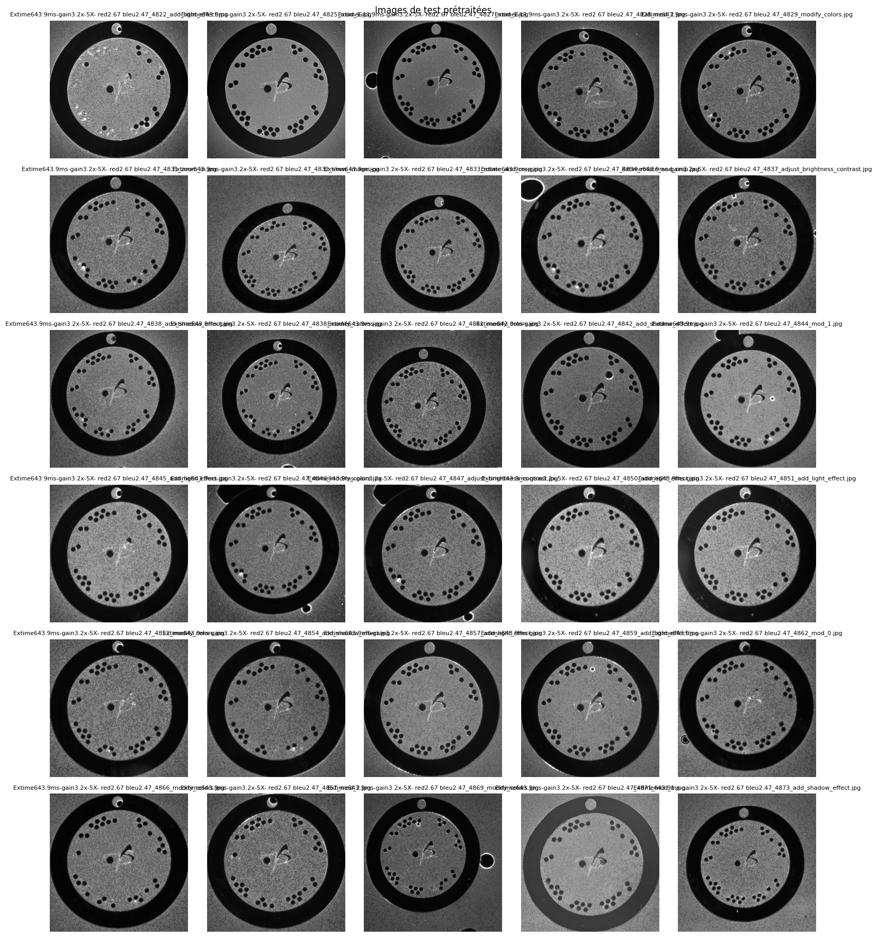

Slide 45



Slide 46


Slide 47


Slide 48

Vrai

Slide 49


Vrai

Slide 50


Vrai

Slide 51

Faux

Slide 52


Faux

Slide 53


Faux

Slide 55
Données 896x896 Noir et blanc +1 couche de convolution

Slide 56
Aucun cercle trouvé pour: C:\Users\sauvi\Desktop\Notebooks Python\notebooks\Donnees\train\Extime643.9ms-gain3.2x-5X- red2.67 bleu2.47_4822_mod_2.jpg
Aucun cercle trouvé pour: C:\Users\sauvi\Desktop\Notebooks Python\notebooks\Donnees\train\Extime643.9ms-gain3.2x-5X- red2.67 bleu2.47_4823_add_shadow_effect.jpg
Aucun cercle trouvé pour: C:\Users\sauvi\Desktop\Notebooks Python\notebooks\Donnees\train\Extime643.9ms-gain3.2x-5X- red2.67 bleu2.47_4825_add_shadow_effect.jpg
Aucun cercle trouvé pour: C:\Users\sauvi\Desktop\Notebooks Python\notebooks\Donnees\train\Extime643.9ms-gain3.2x-5X- red2.67 bleu2.47_4825_adjust_brightness_contrast.jpg
Aucun cercle trouvé pour: C:\Users\sauvi\Desktop\Notebooks Python\notebooks\Donnees\train\Extime643.9ms-gain3.2x-5X- red2.67 bleu2.47_4825_skew_image.jpg
Aucun cercle trouvé pour: C:\Users\sauvi\Desktop\Notebooks Python\notebooks\Donnees\train\Extime643.9ms-gain3.2x-5X- red2.67 bleu2.47_4826_mod_1.jpg
Aucun cercle trouvé pour: C:\Users\sauvi\Desktop\Notebooks Python\notebooks\Donnees\train\Extime643.9ms-gain3.2x-5X- red2.67 bleu2.47_4826_zoom_in.jpg
Aucun cercle trouvé pour: C:\Users\sauvi\Desktop\Notebooks Python\notebooks\Donnees\train\Extime643.9ms-gain3.2x-5X- red2.67 bleu2.47_4827_mod_0.jpg
Aucun cercle trouvé pour: C:\Users\sauvi\Desktop\Notebooks Python\notebooks\Donnees\train\Extime643.9ms-gain3.2x-5X- red2.67 bleu2.47_4827_mod_2.jpg
Aucun cercle trouvé pour: C:\Users\sauvi\Desktop\Notebooks Python\notebooks\Donnees\train\Extime643.9ms-gain3.2x-5X- red2.67 bleu2.47_4828_zoom_in.jpg
Aucun cercle trouvé pour: C:\Users\sauvi\Desktop\Notebooks Python\notebooks\Donnees\train\Extime643.9ms-gain3.2x-5X- red2.67 bleu2.47_4829_zoom_in.jpg
Aucun cercle trouvé pour: C:\Users\sauvi\Desktop\Notebooks Python\notebooks\Donnees\train\Extime643.9ms-gain3.2x-5X- red2.67 bleu2.47_4830_modify_colors.jpg
Aucun cercle trouvé pour: C:\Users\sauvi\Desktop\Notebooks Python\notebooks\Donnees\train\Extime643.9ms-gain3.2x-5X- red2.67 bleu2.47_4830_mod_1.jpg
Aucun cercle trouvé pour: C:\Users\sauvi\Desktop\Notebooks Python\notebooks\Donnees\train\Extime643.9ms-gain3.2x-5X- red2.67 bleu2.47_4830_mod_2.jpg
Aucun cercle trouvé pour: C:\Users\sauvi\Desktop\Notebooks Python\notebooks\Donnees\train\Extime643.9ms-gain3.2x-5X- red2.67 bleu2.47_4830_skew_image.jpg
Aucun cercle trouvé pour: C:\Users\sauvi\Desktop\Notebooks Python\notebooks\Donnees\train\Extime643.9ms-gain3.2x-5X- red2.67 bleu2.47_4830_zoom_in.jpg
Aucun cercle trouvé pour: C:\Users\sauvi\Desktop\Notebooks Python\notebooks\Donnees\train\Extime643.9ms-gain3.2x-5X- red2.67 bleu2.47_4831_add_shadow_effect.jpg
Aucun cercle trouvé pour: C:\Users\sauvi\Desktop\Notebooks Python\notebooks\Donnees\train\Extime643.9ms-gain3.2x-5X- red2.67 bleu2.47_4832_add_light_effect.jpg
Aucun cercle trouvé pour: C:\Users\sauvi\Desktop\Notebooks Python\notebooks\Donnees\train\Extime643.9ms-gain3.2x-5X- red2.67 bleu2.47_4832_mod_2.jpg
Aucun cercle trouvé pour: C:\Users\sauvi\Desktop\Notebooks Python\notebooks\Donnees\train\Extime643.9ms-gain3.2x-5X- red2.67 bleu2.47_4833_mod_2.jpg
Aucun cercle trouvé pour: C:\Users\sauvi\Desktop\Notebooks Python\notebooks\Donnees\train\Extime643.9ms-gain3.2x-5X- red2.67 bleu2.47_4833_skew_image.jpg
Aucun cercle trouvé pour: C:\Users\sauvi\Desktop\Notebooks Python\notebooks\Donnees\train\Extime643.9ms-gain3.2x-5X- red2.67 bleu2.47_4833_zoom_in.jpg
Aucun cercle trouvé pour: C:\Users\sauvi\Desktop\Notebooks Python\notebooks\Donnees\train\Extime643.9ms-gain3.2x-5X- red2.67 bleu2.47_4834_mod_2.jpg
Aucun cercle trouvé pour: C:\Users\sauvi\Desktop\Notebooks Python\notebooks\Donnees\train\Extime643.9ms-gain3.2x-5X- red2.67 bleu2.47_4834_skew_image.jpg
Aucun cercle trouvé pour: C:\Users\sauvi\Desktop\Notebooks Python\notebooks\Donnees\train\Extime643.9ms-gain3.2x-5X- red2.67 bleu2.47_4834_zoom_in.jpg
Aucun cercle trouvé pour: C:\Users\sauvi\Desktop\Notebooks Python\notebooks\Donnees\train\Extime643.9ms-gain3.2x-5X- red2.67 bleu2.47_4835_add_light_effect.jpg
Aucun cercle trouvé pour: C:\Users\sauvi\Desktop\Notebooks Python\notebooks\Donnees\train\Extime643.9ms-gain3.2x-5X- red2.67 bleu2.47_4835_skew_image.jpg
Aucun cercle trouvé pour: C:\Users\sauvi\Desktop\Notebooks Python\notebooks\Donnees\train\Extime643.9ms-gain3.2x-5X- red2.67 bleu2.47_4836_add_light_effect.jpg
Aucun cercle trouvé pour: C:\Users\sauvi\Desktop\Notebooks Python\notebooks\Donnees\train\Extime643.9ms-gain3.2x-5X- red2.67 bleu2.47_4836_mod_1.jpg
Aucun cercle trouvé pour: C:\Users\sauvi\Desktop\Notebooks Python\notebooks\Donnees\train\Extime643.9ms-gain3.2x-5X- red2.67 bleu2.47_4836_skew_image.jpg
Aucun cercle trouvé pour: C:\Users\sauvi\Desktop\Notebooks Python\notebooks\Donnees\train\Extime643.9ms-gain3.2x-5X- red2.67 bleu2.47_4836_zoom_in.jpg
Aucun cercle trouvé pour: C:\Users\sauvi\Desktop\Notebooks Python\notebooks\Donnees\train\Extime643.9ms-gain3.2x-5X- red2.67 bleu2.47_4837_add_light_effect.jpg
Aucun cercle trouvé pour: C:\Users\sauvi\Desktop\Notebooks Python\notebooks\Donnees\train\Extime643.9ms-gain3.2x-5X- red2.67 bleu2.47_4837_modify_colors.jpg
Aucun cercle trouvé pour: C:\Users\sauvi\Desktop\Notebooks Python\notebooks\Donnees\train\Extime643.9ms-gain3.2x-5X- red2.67 bleu2.47_4837_mod_1.jpg
Aucun cercle trouvé pour: C:\Users\sauvi\Desktop\Notebooks Python\notebooks\Donnees\train\Extime643.9ms-gain3.2x-5X- red2.67 bleu2.47_4838_mod_1.jpg
Aucun cercle trouvé pour: C:\Users\sauvi\Desktop\Notebooks Python\notebooks\Donnees\train\Extime643.9ms-gain3.2x-5X- red2.67 bleu2.47_4838_mod_2.jpg
Aucun cercle trouvé pour: C:\Users\sauvi\Desktop\Notebooks Python\notebooks\Donnees\train\Extime643.9ms-gain3.2x-5X- red2.67 bleu2.47_4838_zoom_in.jpg
Aucun cercle trouvé pour: C:\Users\sauvi\Desktop\Notebooks Python\notebooks\Donnees\train\Extime643.9ms-gain3.2x-5X- red2.67 bleu2.47_4839_add_light_effect.jpg
Aucun cercle trouvé pour: C:\Users\sauvi\Desktop\Notebooks Python\notebooks\Donnees\train\Extime643.9ms-gain3.2x-5X- red2.67 bleu2.47_4839_mod_1.jpg
Aucun cercle trouvé pour: C:\Users\sauvi\Desktop\Notebooks Python\notebooks\Donnees\train\Extime643.9ms-gain3.2x-5X- red2.67 bleu2.47_4839_skew_image.jpg
Aucun cercle trouvé pour: C:\Users\sauvi\Desktop\Notebooks Python\notebooks\Donnees\train\Extime643.9ms-gain3.2x-5X- red2.67 bleu2.47_4839_zoom_in.jpg
Aucun cercle trouvé pour: C:\Users\sauvi\Desktop\Notebooks Python\notebooks\Donnees\train\Extime643.9ms-gain3.2x-5X- red2.67 bleu2.47_4842_add_light_effect.jpg
Aucun cercle trouvé pour: C:\Users\sauvi\Desktop\Notebooks Python\notebooks\Donnees\train\Extime643.9ms-gain3.2x-5X- red2.67 bleu2.47_4842_mod_1.jpg
Aucun cercle trouvé pour: C:\Users\sauvi\Desktop\Notebooks Python\notebooks\Donnees\train\Extime643.9ms-gain3.2x-5X- red2.67 bleu2.47_4842_zoom_in.jpg
Aucun cercle trouvé pour: C:\Users\sauvi\Desktop\Notebooks Python\notebooks\Donnees\train\Extime643.9ms-gain3.2x-5X- red2.67 bleu2.47_4843_mod_0.jpg
Aucun cercle trouvé pour: C:\Users\sauvi\Desktop\Notebooks Python\notebooks\Donnees\train\Extime643.9ms-gain3.2x-5X- red2.67 bleu2.47_4843_mod_1.jpg
Aucun cercle trouvé pour: C:\Users\sauvi\Desktop\Notebooks Python\notebooks\Donnees\train\Extime643.9ms-gain3.2x-5X- red2.67 bleu2.47_4843_zoom_in.jpg
Aucun cercle trouvé pour: C:\Users\sauvi\Desktop\Notebooks Python\notebooks\Donnees\train\Extime643.9ms-gain3.2x-5X- red2.67 bleu2.47_4844_add_shadow_effect.jpg
Aucun cercle trouvé pour: C:\Users\sauvi\Desktop\Notebooks Python\notebooks\Donnees\train\Extime643.9ms-gain3.2x-5X- red2.67 bleu2.47_4844_adjust_brightness_contrast.jpg
Aucun cercle trouvé pour: C:\Users\sauvi\Desktop\Notebooks Python\notebooks\Donnees\train\Extime643.9ms-gain3.2x-5X- red2.67 bleu2.47_4844_modify_colors.jpg
Aucun cercle trouvé pour: C:\Users\sauvi\Desktop\Notebooks Python\notebooks\Donnees\train\Extime643.9ms-gain3.2x-5X- red2.67 bleu2.47_4844_mod_0.jpg
Aucun cercle trouvé pour: C:\Users\sauvi\Desktop\Notebooks Python\notebooks\Donnees\train\Extime643.9ms-gain3.2x-5X- red2.67 bleu2.47_4846_mod_2.jpg
Aucun cercle trouvé pour: C:\Users\sauvi\Desktop\Notebooks Python\notebooks\Donnees\train\Extime643.9ms-gain3.2x-5X- red2.67 bleu2.47_4846_skew_image.jpg
Aucun cercle trouvé pour: C:\Users\sauvi\Desktop\Notebooks Python\notebooks\Donnees\train\Extime643.9ms-gain3.2x-5X- red2.67 bleu2.47_4847_mod_0.jpg
Aucun cercle trouvé pour: C:\Users\sauvi\Desktop\Notebooks Python\notebooks\Donnees\train\Extime643.9ms-gain3.2x-5X- red2.67 bleu2.47_4847_mod_1.jpg
Aucun cercle trouvé pour: C:\Users\sauvi\Desktop\Notebooks Python\notebooks\Donnees\train\Extime643.9ms-gain3.2x-5X- red2.67 bleu2.47_4847_mod_2.jpg
Aucun cercle trouvé pour: C:\Users\sauvi\Desktop\Notebooks Python\notebooks\Donnees\train\Extime643.9ms-gain3.2x-5X- red2.67 bleu2.47_4847_zoom_in.jpg
Aucun cercle trouvé pour: C:\Users\sauvi\Desktop\Notebooks Python\notebooks\Donnees\train\Extime643.9ms-gain3.2x-5X- red2.67 bleu2.47_4848_mod_0.jpg
Aucun cercle trouvé pour: C:\Users\sauvi\Desktop\Notebooks Python\notebooks\Donnees\train\Extime643.9ms-gain3.2x-5X- red2.67 bleu2.47_4848_zoom_in.jpg
Aucun cercle trouvé pour: C:\Users\sauvi\Desktop\Notebooks Python\notebooks\Donnees\train\Extime643.9ms-gain3.2x-5X- red2.67 bleu2.47_4849_adjust_brightness_contrast.jpg
Aucun cercle trouvé pour: C:\Users\sauvi\Desktop\Notebooks Python\notebooks\Donnees\train\Extime643.9ms-gain3.2x-5X- red2.67 bleu2.47_4849_modify_colors.jpg
Aucun cercle trouvé pour: C:\Users\sauvi\Desktop\Notebooks Python\notebooks\Donnees\train\Extime643.9ms-gain3.2x-5X- red2.67 bleu2.47_4849_mod_1.jpg
Aucun cercle trouvé pour: C:\Users\sauvi\Desktop\Notebooks Python\notebooks\Donnees\train\Extime643.9ms-gain3.2x-5X- red2.67 bleu2.47_4850_add_shadow_effect.jpg
Aucun cercle trouvé pour: C:\Users\sauvi\Desktop\Notebooks Python\notebooks\Donnees\train\Extime643.9ms-gain3.2x-5X- red2.67 bleu2.47_4850_mod_2.jpg
Aucun cercle trouvé pour: C:\Users\sauvi\Desktop\Notebooks Python\notebooks\Donnees\train\Extime643.9ms-gain3.2x-5X- red2.67 bleu2.47_4850_rotate_and_crop.jpg
Aucun cercle trouvé pour: C:\Users\sauvi\Desktop\Notebooks Python\notebooks\Donnees\train\Extime643.9ms-gain3.2x-5X- red2.67 bleu2.47_4851_modify_colors.jpg
Aucun cercle trouvé pour: C:\Users\sauvi\Desktop\Notebooks Python\notebooks\Donnees\train\Extime643.9ms-gain3.2x-5X- red2.67 bleu2.47_4851_zoom_in.jpg
Aucun cercle trouvé pour: C:\Users\sauvi\Desktop\Notebooks Python\notebooks\Donnees\train\Extime643.9ms-gain3.2x-5X- red2.67 bleu2.47_4852_mod_2.jpg
Aucun cercle trouvé pour: C:\Users\sauvi\Desktop\Notebooks Python\notebooks\Donnees\train\Extime643.9ms-gain3.2x-5X- red2.67 bleu2.47_4852_skew_image.jpg
Aucun cercle trouvé pour: C:\Users\sauvi\Desktop\Notebooks Python\notebooks\Donnees\train\Extime643.9ms-gain3.2x-5X- red2.67 bleu2.47_4852_zoom_in.jpg
Aucun cercle trouvé pour: C:\Users\sauvi\Desktop\Notebooks Python\notebooks\Donnees\train\Extime643.9ms-gain3.2x-5X- red2.67 bleu2.47_4853_mod_1.jpg
Aucun cercle trouvé pour: C:\Users\sauvi\Desktop\Notebooks Python\notebooks\Donnees\train\Extime643.9ms-gain3.2x-5X- red2.67 bleu2.47_4853_mod_2.jpg
Aucun cercle trouvé pour: C:\Users\sauvi\Desktop\Notebooks Python\notebooks\Donnees\train\Extime643.9ms-gain3.2x-5X- red2.67 bleu2.47_4853_zoom_in.jpg
Aucun cercle trouvé pour: C:\Users\sauvi\Desktop\Notebooks Python\notebooks\Donnees\train\Extime643.9ms-gain3.2x-5X- red2.67 bleu2.47_4854_zoom_in.jpg
Aucun cercle trouvé pour: C:\Users\sauvi\Desktop\Notebooks Python\notebooks\Donnees\train\Extime643.9ms-gain3.2x-5X- red2.67 bleu2.47_4855_modify_colors.jpg
Aucun cercle trouvé pour: C:\Users\sauvi\Desktop\Notebooks Python\notebooks\Donnees\train\Extime643.9ms-gain3.2x-5X- red2.67 bleu2.47_4856_mod_0.jpg
Aucun cercle trouvé pour: C:\Users\sauvi\Desktop\Notebooks Python\notebooks\Donnees\train\Extime643.9ms-gain3.2x-5X- red2.67 bleu2.47_4856_mod_1.jpg
Aucun cercle trouvé pour: C:\Users\sauvi\Desktop\Notebooks Python\notebooks\Donnees\train\Extime643.9ms-gain3.2x-5X- red2.67 bleu2.47_4856_zoom_in.jpg
Aucun cercle trouvé pour: C:\Users\sauvi\Desktop\Notebooks Python\notebooks\Donnees\train\Extime643.9ms-gain3.2x-5X- red2.67 bleu2.47_4857_mod_2.jpg
Aucun cercle trouvé pour: C:\Users\sauvi\Desktop\Notebooks Python\notebooks\Donnees\train\Extime643.9ms-gain3.2x-5X- red2.67 bleu2.47_4857_skew_image.jpg
Aucun cercle trouvé pour: C:\Users\sauvi\Desktop\Notebooks Python\notebooks\Donnees\train\Extime643.9ms-gain3.2x-5X- red2.67 bleu2.47_4858_modify_colors.jpg
Aucun cercle trouvé pour: C:\Users\sauvi\Desktop\Notebooks Python\notebooks\Donnees\train\Extime643.9ms-gain3.2x-5X- red2.67 bleu2.47_4858_mod_0.jpg
Aucun cercle trouvé pour: C:\Users\sauvi\Desktop\Notebooks Python\notebooks\Donnees\train\Extime643.9ms-gain3.2x-5X- red2.67 bleu2.47_4858_mod_1.jpg
Aucun cercle trouvé pour: C:\Users\sauvi\Desktop\Notebooks Python\notebooks\Donnees\train\Extime643.9ms-gain3.2x-5X- red2.67 bleu2.47_4858_zoom_in.jpg
Aucun cercle trouvé pour: C:\Users\sauvi\Desktop\Notebooks Python\notebooks\Donnees\train\Extime643.9ms-gain3.2x-5X- red2.67 bleu2.47_4859_mod_0.jpg
Aucun cercle trouvé pour: C:\Users\sauvi\Desktop\Notebooks Python\notebooks\Donnees\train\Extime643.9ms-gain3.2x-5X- red2.67 bleu2.47_4859_mod_1.jpg
Aucun cercle trouvé pour: C:\Users\sauvi\Desktop\Notebooks Python\notebooks\Donnees\train\Extime643.9ms-gain3.2x-5X- red2.67 bleu2.47_4859_mod_2.jpg
Aucun cercle trouvé pour: C:\Users\sauvi\Desktop\Notebooks Python\notebooks\Donnees\train\Extime643.9ms-gain3.2x-5X- red2.67 bleu2.47_4859_zoom_in.jpg
Aucun cercle trouvé pour: C:\Users\sauvi\Desktop\Notebooks Python\notebooks\Donnees\train\Extime643.9ms-gain3.2x-5X- red2.67 bleu2.47_4860_mod_2.jpg
Aucun cercle trouvé pour: C:\Users\sauvi\Desktop\Notebooks Python\notebooks\Donnees\train\Extime643.9ms-gain3.2x-5X- red2.67 bleu2.47_4860_zoom_in.jpg
Aucun cercle trouvé pour: C:\Users\sauvi\Desktop\Notebooks Python\notebooks\Donnees\train\Extime643.9ms-gain3.2x-5X- red2.67 bleu2.47_4861_mod_0.jpg
Aucun cercle trouvé pour: C:\Users\sauvi\Desktop\Notebooks Python\notebooks\Donnees\train\Extime643.9ms-gain3.2x-5X- red2.67 bleu2.47_4861_mod_2.jpg
Aucun cercle trouvé pour: C:\Users\sauvi\Desktop\Notebooks Python\notebooks\Donnees\train\Extime643.9ms-gain3.2x-5X- red2.67 bleu2.47_4862_add_shadow_effect.jpg
Aucun cercle trouvé pour: C:\Users\sauvi\Desktop\Notebooks Python\notebooks\Donnees\train\Extime643.9ms-gain3.2x-5X- red2.67 bleu2.47_4862_modify_colors.jpg
Aucun cercle trouvé pour: C:\Users\sauvi\Desktop\Notebooks Python\notebooks\Donnees\train\Extime643.9ms-gain3.2x-5X- red2.67 bleu2.47_4862_skew_image.jpg
Aucun cercle trouvé pour: C:\Users\sauvi\Desktop\Notebooks Python\notebooks\Donnees\train\Extime643.9ms-gain3.2x-5X- red2.67 bleu2.47_4863_modify_colors.jpg
Aucun cercle trouvé pour: C:\Users\sauvi\Desktop\Notebooks Python\notebooks\Donnees\train\Extime643.9ms-gain3.2x-5X- red2.67 bleu2.47_4863_mod_1.jpg
Aucun cercle trouvé pour: C:\Users\sauvi\Desktop\Notebooks Python\notebooks\Donnees\train\Extime643.9ms-gain3.2x-5X- red2.67 bleu2.47_4863_mod_2.jpg
Aucun cercle trouvé pour: C:\Users\sauvi\Desktop\Notebooks Python\notebooks\Donnees\train\Extime643.9ms-gain3.2x-5X- red2.67 bleu2.47_4863_skew_image.jpg
Aucun cercle trouvé pour: C:\Users\sauvi\Desktop\Notebooks Python\notebooks\Donnees\train\Extime643.9ms-gain3.2x-5X- red2.67 bleu2.47_4864_mod_0.jpg
Aucun cercle trouvé pour: C:\Users\sauvi\Desktop\Notebooks Python\notebooks\Donnees\train\Extime643.9ms-gain3.2x-5X- red2.67 bleu2.47_4864_mod_1.jpg
Aucun cercle trouvé pour: C:\Users\sauvi\Desktop\Notebooks Python\notebooks\Donnees\train\Extime643.9ms-gain3.2x-5X- red2.67 bleu2.47_4864_mod_2.jpg
Aucun cercle trouvé pour: C:\Users\sauvi\Desktop\Notebooks Python\notebooks\Donnees\train\Extime643.9ms-gain3.2x-5X- red2.67 bleu2.47_4864_zoom_in.jpg
Aucun cercle trouvé pour: C:\Users\sauvi\Desktop\Notebooks Python\notebooks\Donnees\train\Extime643.9ms-gain3.2x-5X- red2.67 bleu2.47_4866_mod_1.jpg
Aucun cercle trouvé pour: C:\Users\sauvi\Desktop\Notebooks Python\notebooks\Donnees\train\Extime643.9ms-gain3.2x-5X- red2.67 bleu2.47_4866_mod_2.jpg
Aucun cercle trouvé pour: C:\Users\sauvi\Desktop\Notebooks Python\notebooks\Donnees\train\Extime643.9ms-gain3.2x-5X- red2.67 bleu2.47_4866_zoom_in.jpg
Aucun cercle trouvé pour: C:\Users\sauvi\Desktop\Notebooks Python\notebooks\Donnees\train\Extime643.9ms-gain3.2x-5X- red2.67 bleu2.47_4867_mod_0.jpg
Aucun cercle trouvé pour: C:\Users\sauvi\Desktop\Notebooks Python\notebooks\Donnees\train\Extime643.9ms-gain3.2x-5X- red2.67 bleu2.47_4867_mod_1.jpg
Aucun cercle trouvé pour: C:\Users\sauvi\Desktop\Notebooks Python\notebooks\Donnees\train\Extime643.9ms-gain3.2x-5X- red2.67 bleu2.47_4867_zoom_in.jpg
Aucun cercle trouvé pour: C:\Users\sauvi\Desktop\Notebooks Python\notebooks\Donnees\train\Extime643.9ms-gain3.2x-5X- red2.67 bleu2.47_4868_add_shadow_effect.jpg
Aucun cercle trouvé pour: C:\Users\sauvi\Desktop\Notebooks Python\notebooks\Donnees\train\Extime643.9ms-gain3.2x-5X- red2.67 bleu2.47_4868_modify_colors.jpg
Aucun cercle trouvé pour: C:\Users\sauvi\Desktop\Notebooks Python\notebooks\Donnees\train\Extime643.9ms-gain3.2x-5X- red2.67 bleu2.47_4868_mod_1.jpg
Aucun cercle trouvé pour: C:\Users\sauvi\Desktop\Notebooks Python\notebooks\Donnees\train\Extime643.9ms-gain3.2x-5X- red2.67 bleu2.47_4868_rotate_and_crop.jpg
Aucun cercle trouvé pour: C:\Users\sauvi\Desktop\Notebooks Python\notebooks\Donnees\train\Extime643.9ms-gain3.2x-5X- red2.67 bleu2.47_4868_zoom_in.jpg
Aucun cercle trouvé pour: C:\Users\sauvi\Desktop\Notebooks Python\notebooks\Donnees\train\Extime643.9ms-gain3.2x-5X- red2.67 bleu2.47_4869_mod_0.jpg
Aucun cercle trouvé pour: C:\Users\sauvi\Desktop\Notebooks Python\notebooks\Donnees\train\Extime643.9ms-gain3.2x-5X- red2.67 bleu2.47_4869_mod_1.jpg
Aucun cercle trouvé pour: C:\Users\sauvi\Desktop\Notebooks Python\notebooks\Donnees\train\Extime643.9ms-gain3.2x-5X- red2.67 bleu2.47_4869_mod_2.jpg
Aucun cercle trouvé pour: C:\Users\sauvi\Desktop\Notebooks Python\notebooks\Donnees\train\Extime643.9ms-gain3.2x-5X- red2.67 bleu2.47_4870_modify_colors.jpg
Aucun cercle trouvé pour: C:\Users\sauvi\Desktop\Notebooks Python\notebooks\Donnees\train\Extime643.9ms-gain3.2x-5X- red2.67 bleu2.47_4870_mod_2.jpg
Aucun cercle trouvé pour: C:\Users\sauvi\Desktop\Notebooks Python\notebooks\Donnees\train\Extime643.9ms-gain3.2x-5X- red2.67 bleu2.47_4871_add_shadow_effect.jpg
Aucun cercle trouvé pour: C:\Users\sauvi\Desktop\Notebooks Python\notebooks\Donnees\train\Extime643.9ms-gain3.2x-5X- red2.67 bleu2.47_4871_adjust_brightness_contrast.jpg
Aucun cercle trouvé pour: C:\Users\sauvi\Desktop\Notebooks Python\notebooks\Donnees\train\Extime643.9ms-gain3.2x-5X- red2.67 bleu2.47_4871_mod_0.jpg
Aucun cercle trouvé pour: C:\Users\sauvi\Desktop\Notebooks Python\notebooks\Donnees\train\Extime643.9ms-gain3.2x-5X- red2.67 bleu2.47_4871_zoom_in.jpg
Aucun cercle trouvé pour: C:\Users\sauvi\Desktop\Notebooks Python\notebooks\Donnees\train\Extime643.9ms-gain3.2x-5X- red2.67 bleu2.47_4872_add_shadow_effect.jpg
Aucun cercle trouvé pour: C:\Users\sauvi\Desktop\Notebooks Python\notebooks\Donnees\train\Extime643.9ms-gain3.2x-5X- red2.67 bleu2.47_4872_mod_1.jpg
Aucun cercle trouvé pour: C:\Users\sauvi\Desktop\Notebooks Python\notebooks\Donnees\train\Extime643.9ms-gain3.2x-5X- red2.67 bleu2.47_4873_mod_0.jpg
Aucun cercle trouvé pour: C:\Users\sauvi\Desktop\Notebooks Python\notebooks\Donnees\train\Extime643.9ms-gain3.2x-5X- red2.67 bleu2.47_4873_mod_2.jpg
Aucun cercle trouvé pour: C:\Users\sauvi\Desktop\Notebooks Python\notebooks\Donnees\train\Extime643.9ms-gain3.2x-5X- red2.67 bleu2.47_4873_zoom_in.jpg
Aucun cercle trouvé pour: C:\Users\sauvi\Desktop\Notebooks Python\notebooks\Donnees\test\Extime643.9ms-gain3.2x-5X- red2.67 bleu2.47_4830_add_shadow_effect.jpg
Aucun cercle trouvé pour: C:\Users\sauvi\Desktop\Notebooks Python\notebooks\Donnees\test\Extime643.9ms-gain3.2x-5X- red2.67 bleu2.47_4832_zoom_in.jpg
Aucun cercle trouvé pour: C:\Users\sauvi\Desktop\Notebooks Python\notebooks\Donnees\test\Extime643.9ms-gain3.2x-5X- red2.67 bleu2.47_4849_add_shadow_effect.jpg
Aucun cercle trouvé pour: C:\Users\sauvi\Desktop\Notebooks Python\notebooks\Donnees\test\Extime643.9ms-gain3.2x-5X- red2.67 bleu2.47_4854_mod_0.jpg
Aucun cercle trouvé pour: C:\Users\sauvi\Desktop\Notebooks Python\notebooks\Donnees\test\Extime643.9ms-gain3.2x-5X- red2.67 bleu2.47_4861_zoom_in.jpg
Aucun cercle trouvé pour: C:\Users\sauvi\Desktop\Notebooks Python\notebooks\Donnees\test_faux\9um 2_4544.jpg
Aucun cercle trouvé pour: C:\Users\sauvi\Desktop\Notebooks Python\notebooks\Donnees\test_faux\9um 2_4548.jpg
Aucun cercle trouvé pour: C:\Users\sauvi\Desktop\Notebooks Python\notebooks\Donnees\test_faux\Extime643.9ms-gain3.2x-5X- red267_4812.jpg
Aucun cercle trouvé pour: C:\Users\sauvi\Desktop\Notebooks Python\notebooks\Donnees\test_faux\Extime643.9ms-gain3.2x-5X- red267_4813.jpg
Aucun cercle trouvé pour: C:\Users\sauvi\Desktop\Notebooks Python\notebooks\Donnees\test_faux\Extime643.9ms-gain3.2x-5X- red267_4814.jpg
Test modèle siamois chargé !

Slide 58



Slide 59


Slide 60


Slide 61

Vrai

Slide 62


Vrai

Slide 63


Vrai

Slide 64

Faux

Slide 65


Faux

Slide 66


Faux

